Slide 1
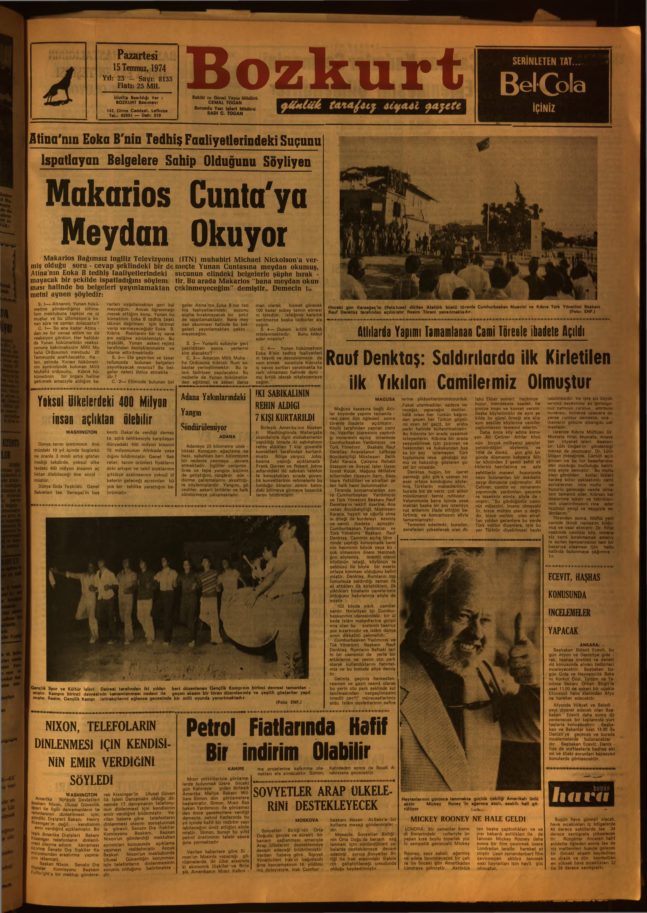
ΙΙΙ. Φωτογραφίες από τα πρωτοσέλιδα της τ/κ εφημερίδας Bozkurt του 1974 : Η συγκρότηση ενός αφηγήματος

Slide 2
Önceki gün Karaağaç'ta (Pelatusa) dikilen Atatürk büstü törenle Cumhurbaşkan Muavini ve Kıbrıs Türk Yönetimi Başkanı Rauf Denktaş tarafından açılmıştır.
Η προτομή του Atatürk που είχε στηθεί στο χωριό Karaağaç (Πελαθούσα) την προηγούμενη ημέρα. Ο αντιπρόεδρος και πρόεδρος της Τουρκοκυπριακής Διοίκησης, Rauf Denktaş, εγκαινίασε την τελετή.

Slide 3
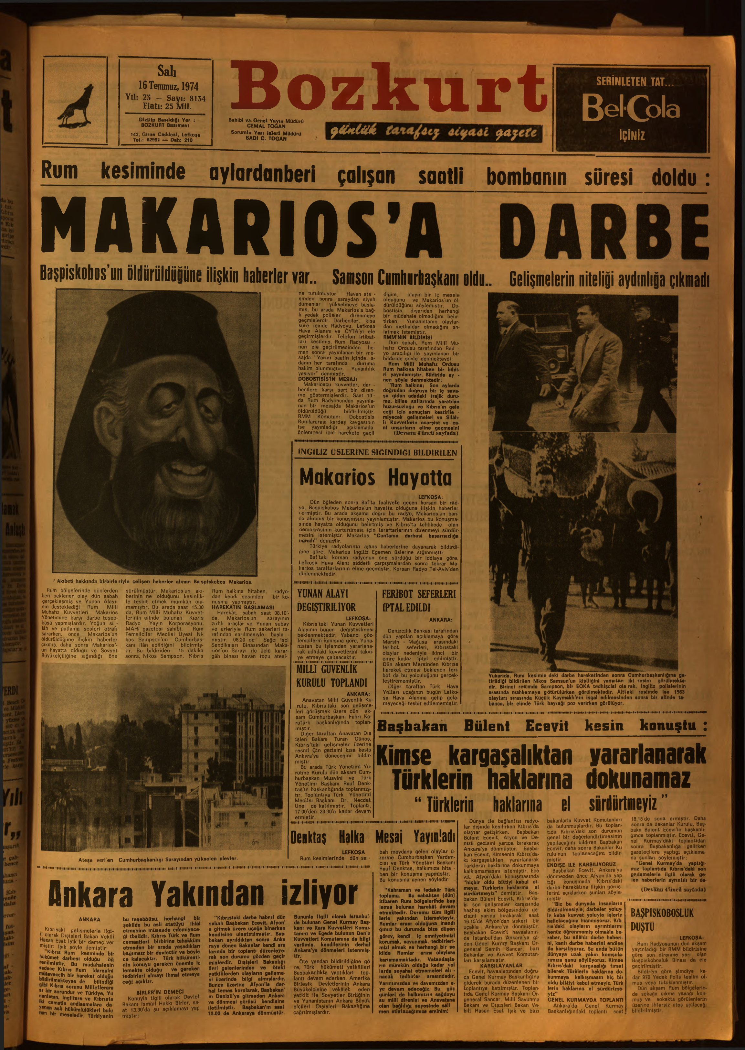

16 Ιουλίου 1974

Slide 4
Akibeti hakkında birbirleriyle çelişen haberler alınan Başpiskobos Makarios.
Αρχιεπίσκοπος Μακάριος, για την τύχη του οποίου έχουν ληφθεί συγκεχυμένες φήμες.
Ateşe verilen Cumhurbaşkanlığı Sarayından yükselen alevler.
Το Προεδρικό Μέγαρο πυρπολήθηκε και παραδόθηκε στις φλόγες.

Slide 5
Yukarıda, Rum kesimindeki darbe hareketinden sonra Cumhurbaşkanlığına getirildiği bildirilen Nikos Samsun'un kişiliğini yansıtan iki resim görülmektedir. Birinci resimde Sampson, bir EOKA tedhişçisi olarak, Ingiliz polislerinin arasında mahkemeye götürülürken görülmektedir. Alttaki resimde ise 1963 olayları sırasında Küçük Kaymaklı'nın işgal edilmesinden sonra bir elinde tabanca, bir elinde Türk bayrağı poz verirken görülüyor.
Υπάρχουν δύο φωτογραφίες που αντικατοπτρίζουν την προσωπικότητα του Νίκου Σαμψών, ο οποίος τοποθετήθηκε στην προεδρία μετά το πραξικόπημα στην ελληνοκυπριακή πλευρά.
Στην πρώτη εικόνα ο Σαμψών, ως τρομοκράτης της ΕΟΚΑ, οδηγείται στο δικαστήριο με τη συνοδεία της βρετανικής αστυνομίας.
Στη δεύτερη εικόνα ποζάρει με ένα όπλο στο ένα χέρι και μια τουρκική σημαία στο άλλο μετά την κατάληψη της Ομορφίτας κατά τα γεγονότα του 1963.

Slide 6
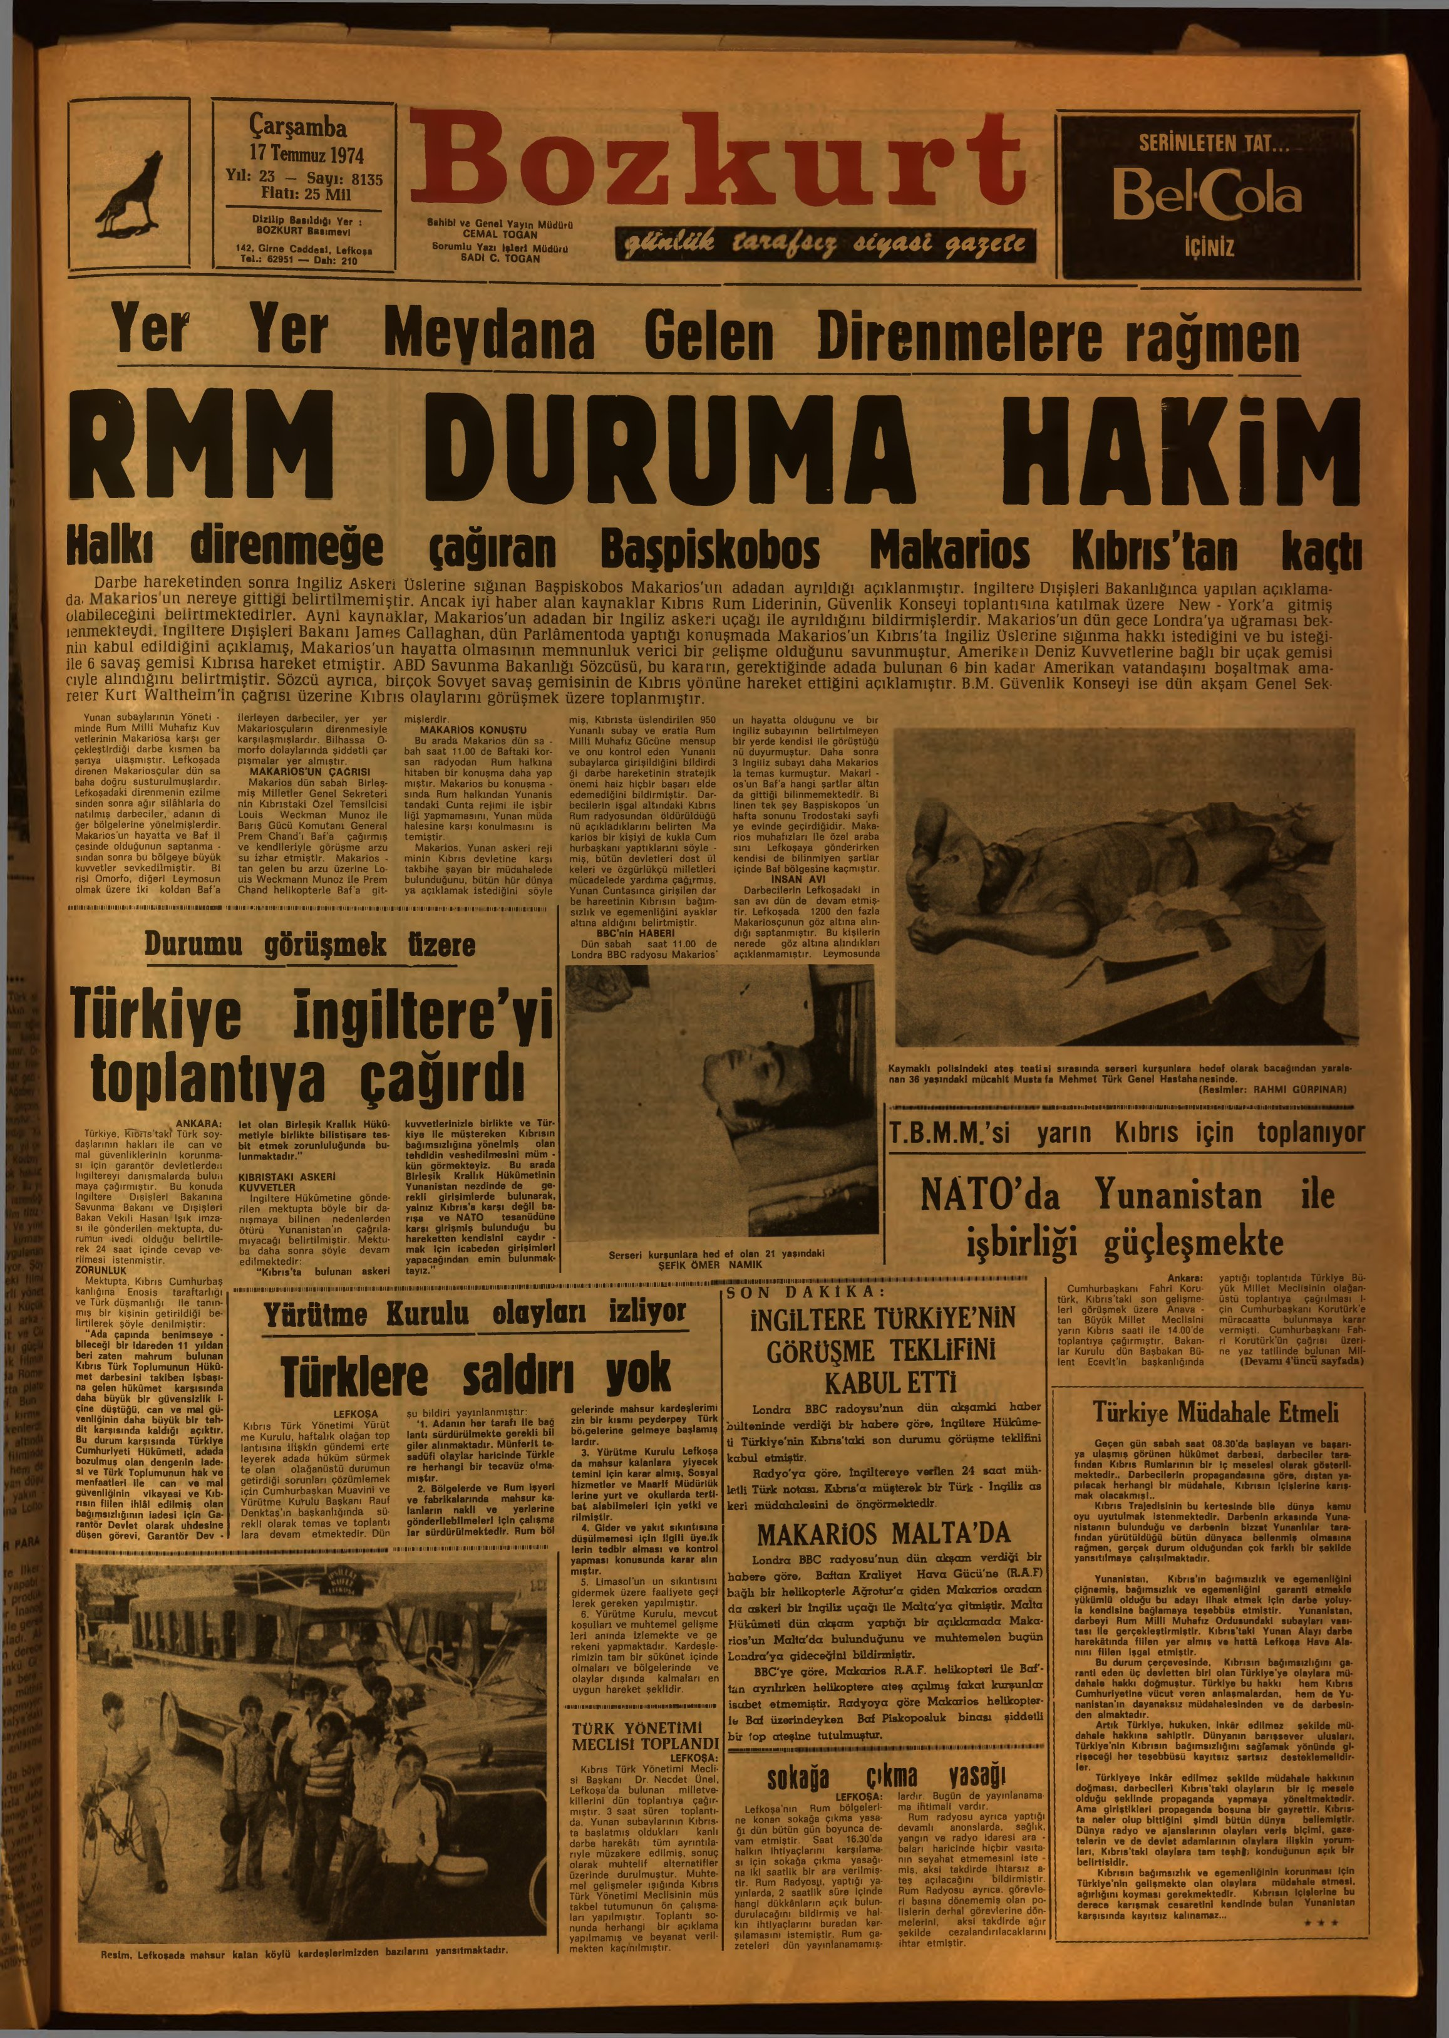
17 Ιουλίου 1974

Slide 7
Kaymaklı polisindeki ateş teatisi sırasında serseri kurşunlara hedef olarak bacağından yaralanan 36 yaşındaki mücahit Mustafa Mehmet Türk Genel Hastahanesinde. (Resimler: RAHMİ GÜRPINAR)
Στο Τουρκικό Γενικό Νοσοκομείο βρίσκεται ο 36χρονος μαχητής Mustafa Mehmet, ο οποίος τραυματίστηκε στο πόδι από αδέσποτες σφαίρες κατά την ανταλλαγή πυρών στον αστυνομικό σταθμό του Καϊμακλίου. (Εικόνες: RAHMİ GÜRPINAR)
Serseri kurşunlara hedef olan 21 yaşındaki ŞEFİK ÖMER NAMI
Ο 21χρονος ŞEFİK ÖMER NAMI, ο οποίος έγινε στόχος αδέσποτων σφαιρών.

Slide 8
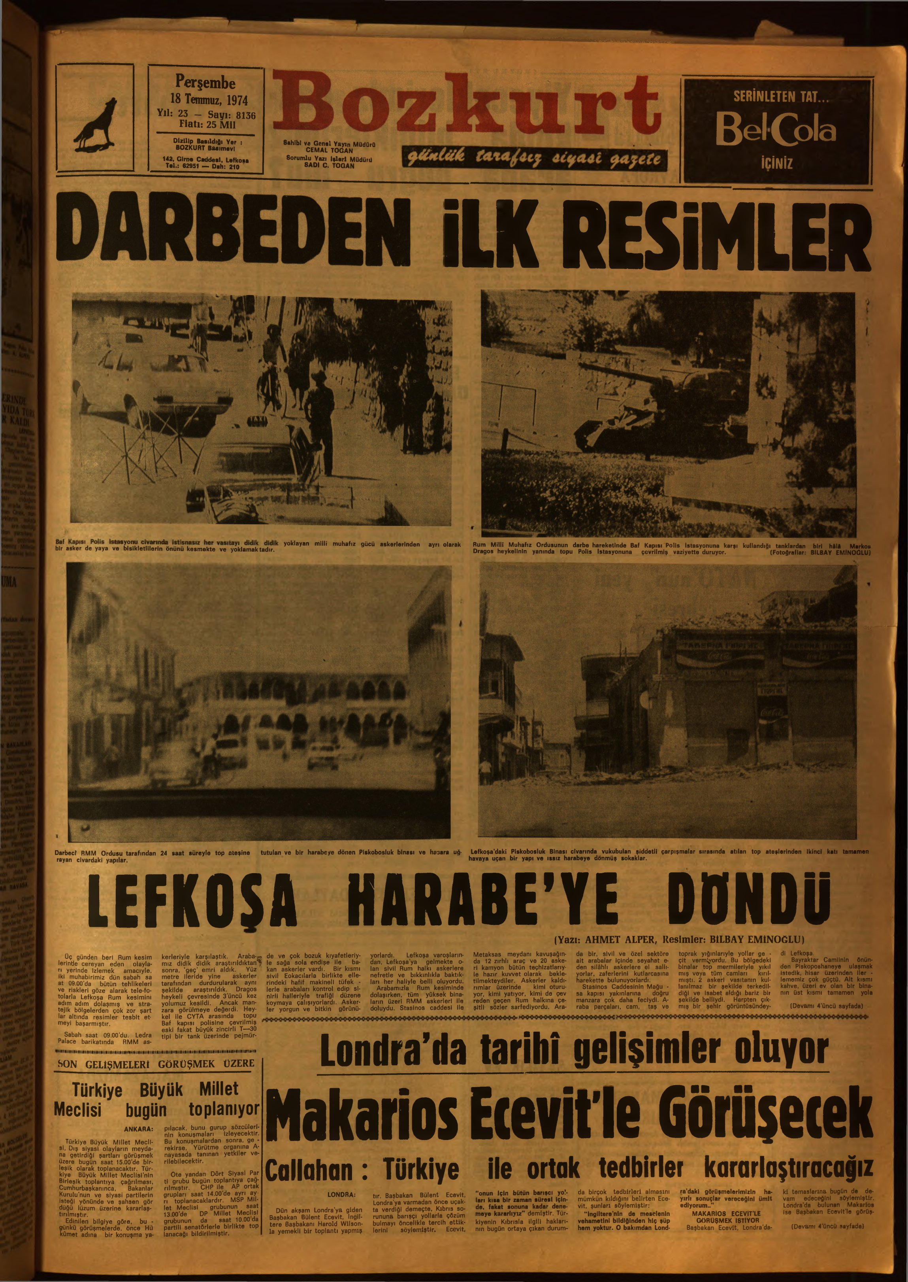
18 Ιουλίου 1974

Slide 9
Baf Kapısı Polis İstasyonu civarında istisnasız her vasıtayı didik didik yoklayan millî muhafız gücü askerlerinden ayrı olarak bir asker de yaya ve bisikletlerin önünü kesmekte ve yoklamaktadır.
Εκτός από τους στρατιώτες της Εθνικής Φρουράς που επιθεωρούν κάθε όχημα, γύρω από το Αστυνομικό Τμήμα της Πύλης Πάφου ένας στρατιώτης μπλοκάρει και ελέγχει πεζούς και ποδήλατα.

Slide 10
Rum Millî Muhafız Ordusunun darbe hareketinde Baf Kapısı Polis İstasyonuna karşı kullandığı tanklardan biri hâlâ Markos Dragos heykelinin yanında topu Polis İstasyonuna çevrilmiş vaziyette duruyor (Fotoğraflar: BILBAY EMİNOGLU)
Ένα από τα τανκς που χρησιμοποίησε η Εθνική Φρουρά κατά του Αστυνομικού Σταθμού της Πύλης Πάφου. Στέκεται ακόμη δίπλα στο άγαλμα του Μάρκου Δράκου με το όπλο του στραμμένο στο Αστυνομικό Τμήμα (Φωτογραφίες: BILBAY EMİNOGLU)

Slide 11
Darbeci RMM Ordusu tarafından 24 saat süreyle top ateşine tutulan ve bir harabeye dönen Piskobosluk binası ve hasara uğrayan civardaki yapılar.
Το κτίριο της Αρχιεπισκοπής που βομβαρδίστηκε από τους πραξικοπηματίες της Εθνικής Φρουράς και μετατράπηκε σε ερείπια. Τα γύρω κτίρια υπέστησαν ζημιές.

Slide 12
Lefkoşa'daki Piskobosluk Binası civarında vukubulan şiddetli çarpışmalar sırasında atılan top ateşlerinden İkinci katı tamamen havaya uçan bir yapı.
Ένα κτίριο του οποίου ο δεύτερος όροφος ανατινάχτηκε ολοσχερώς κατά τη διάρκεια των σφοδρών συγκρούσεων που σημειώθηκαν γύρω από την Αρχιεπισκοπή στη Λευκωσία.

Slide 13
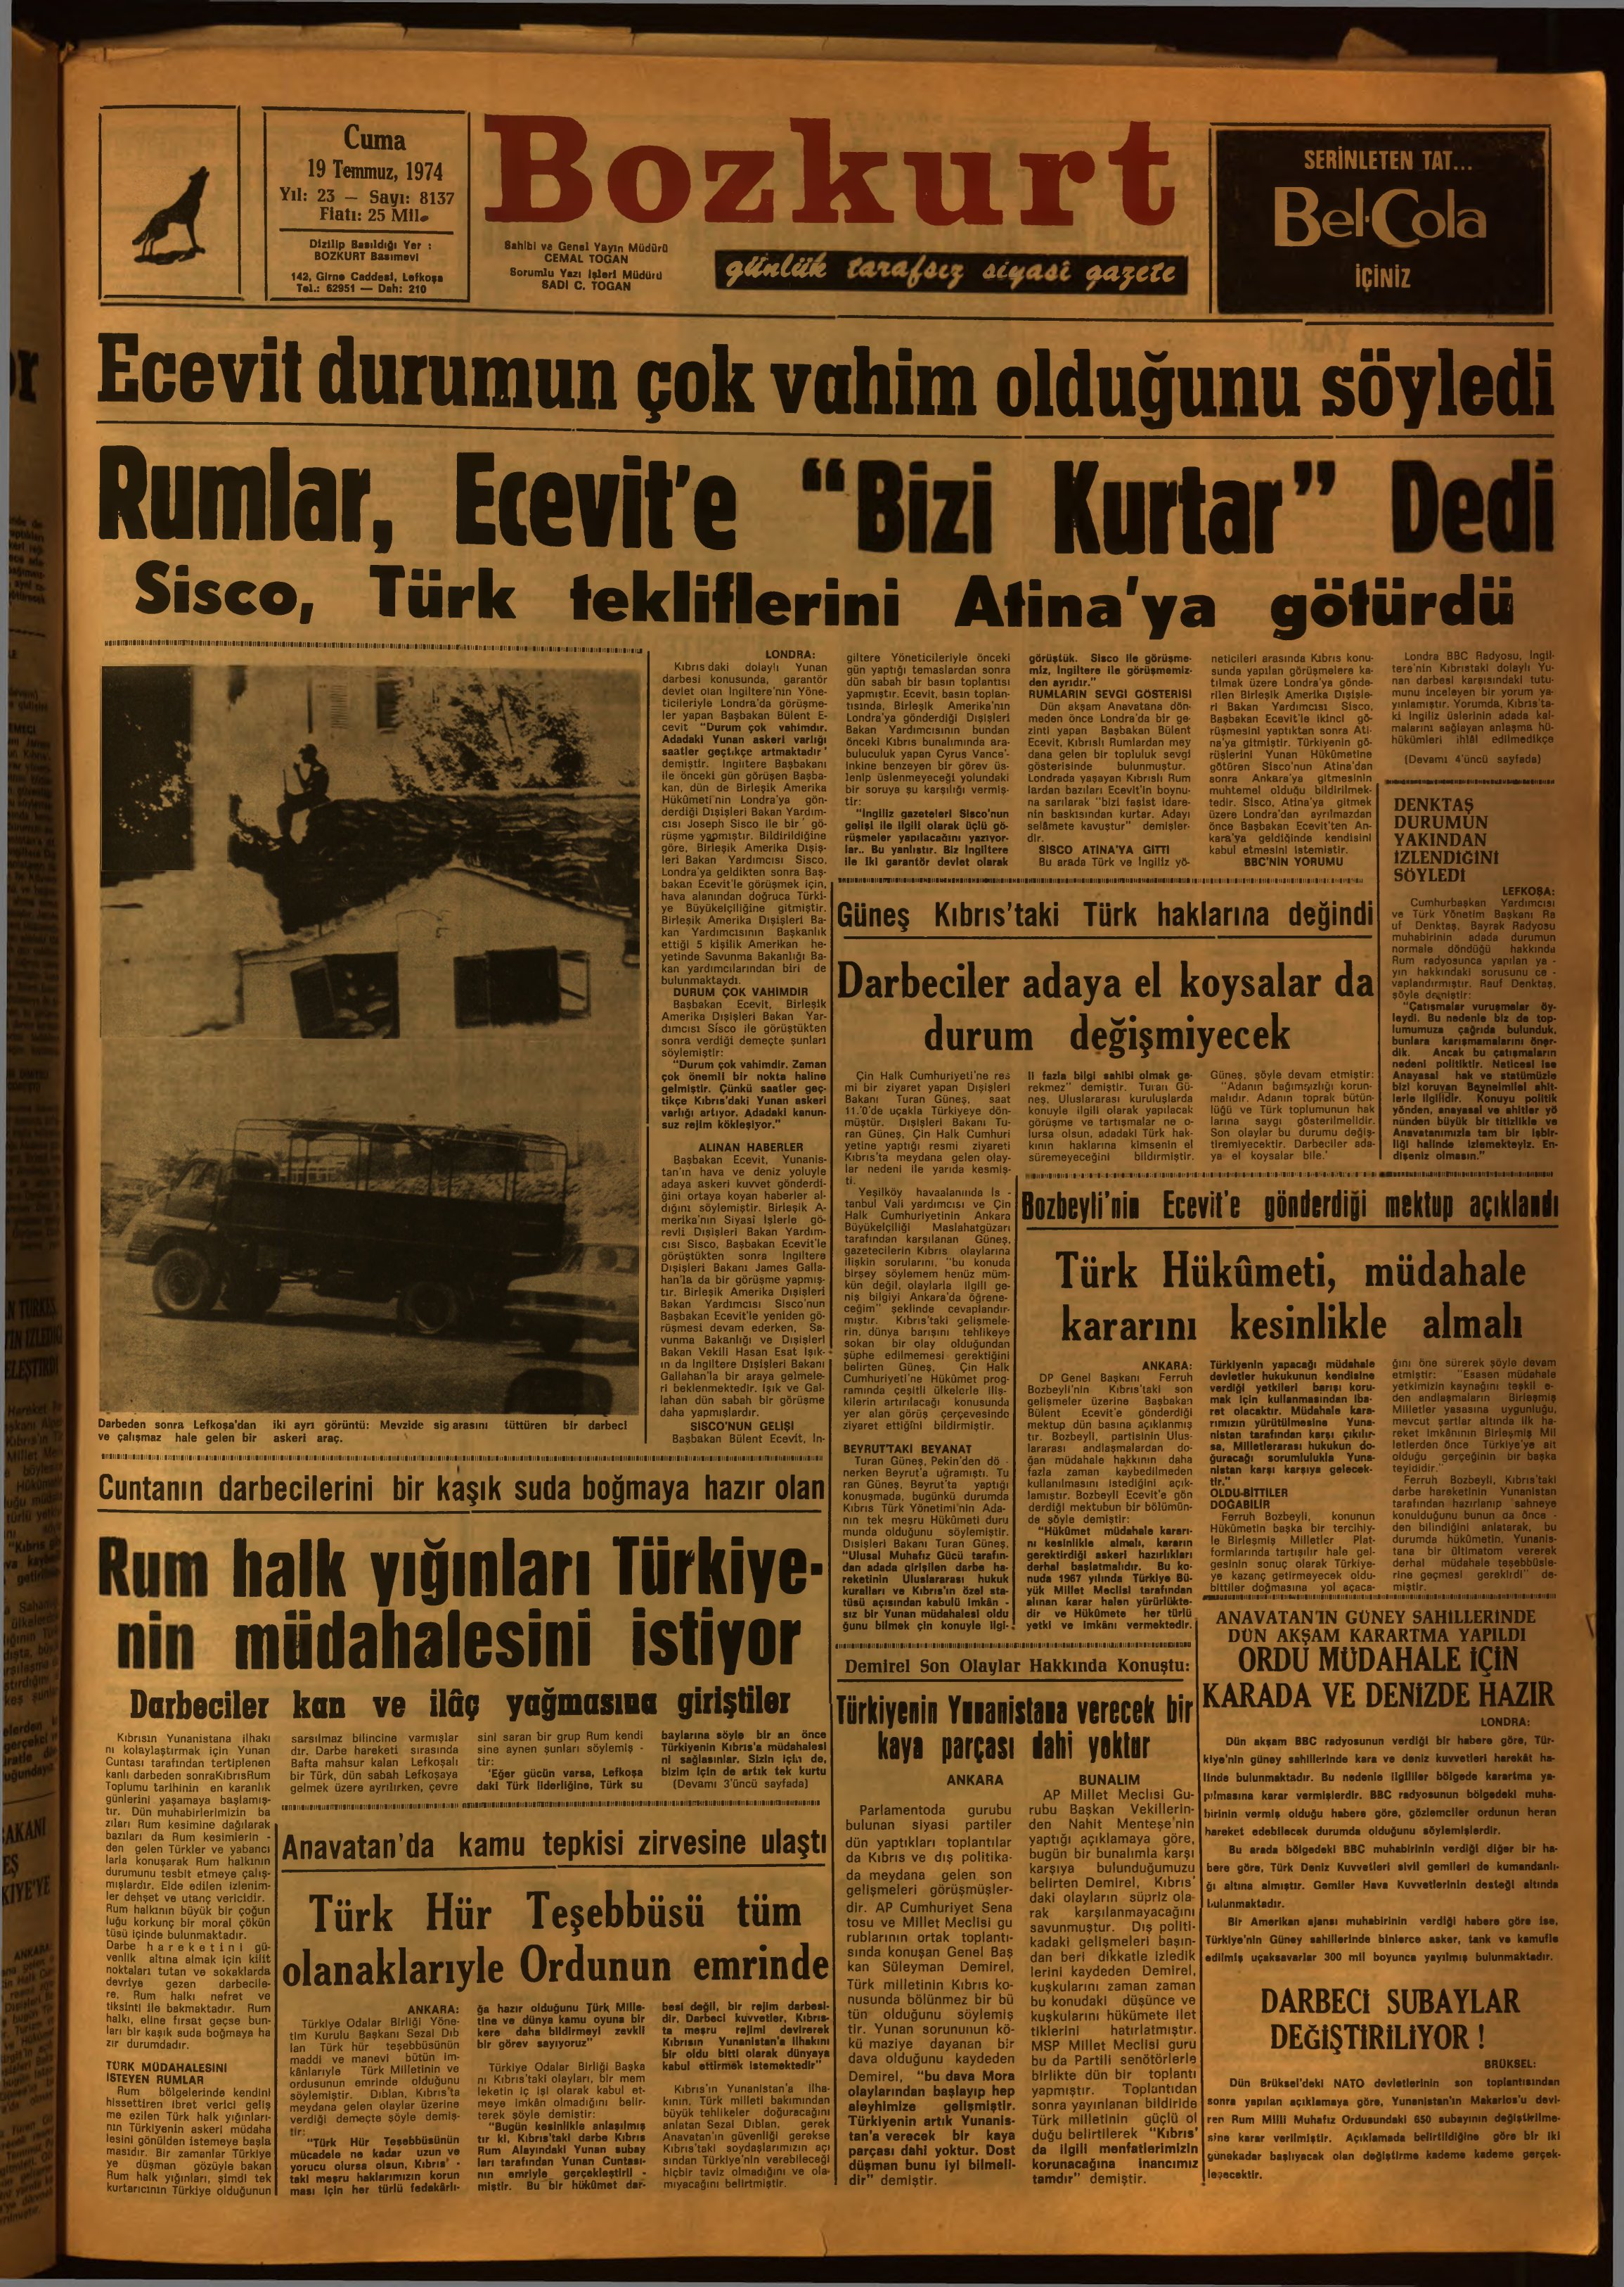
19 Ιουλίου 1974

Slide 14
Darbeden sonra Lefkoşa’ dan iki ayrı görüntü : Mevzide sigarasını tüttüren bir darbeci ve çalışmaz hale gelen bir askeri araç.
Δύο ξεχωριστές εικόνες από τη Λευκωσία μετά το πραξικόπημα:
Ένας πραξικοπηματίας καπνίζει και ένα στρατιωτικό όχημα σταθμευμένο.

Slide 15
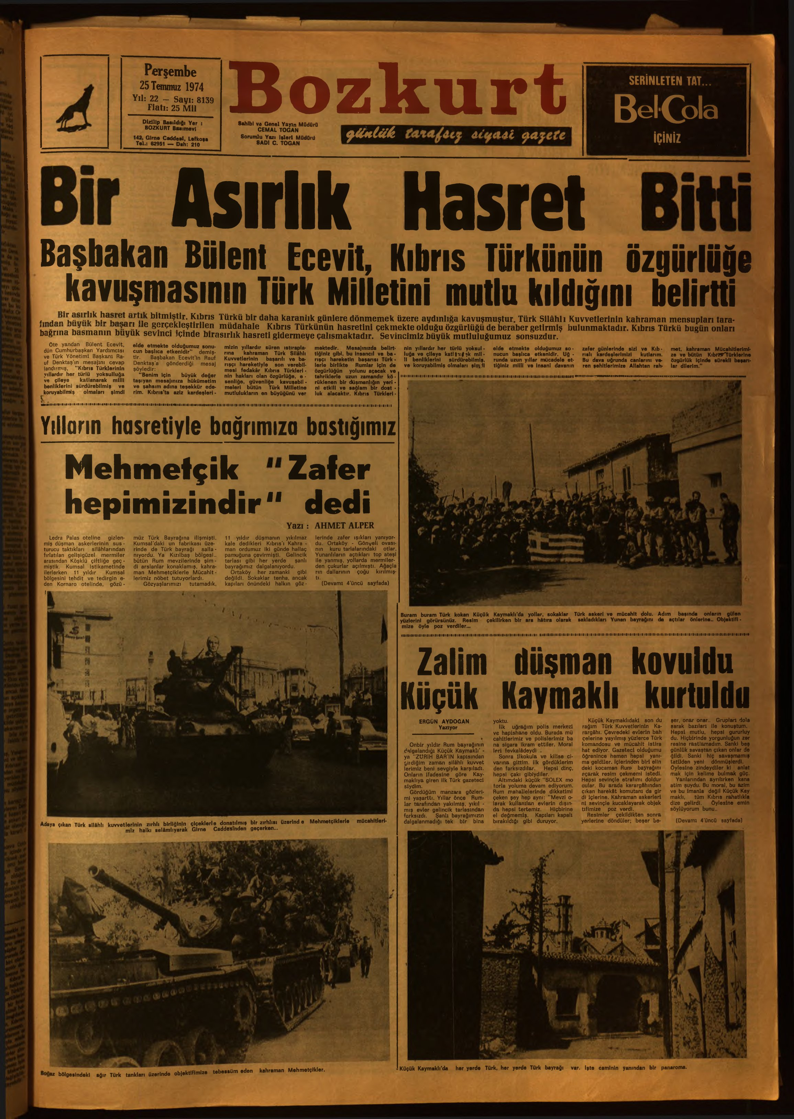
25 Ιουλίου 1974

Slide 16
Adaya çıkan Türk silahlı kuvvetlerinin zırhlı birliğinin çiçeklerle donatılmış bir zırhlısı üzerinde Mehmetçiklerle mücahitlerimiz halkι selâmlayarak Girne Caddesinden geçerken.
Οι μαχητές και τα Mehmetçik μας οι οποίοι βρίσκονται σε ένα στολισμένο με λουλούδια ερπυστριοφόρο άρμα μάχης του τμήματος τεθωρακισμένων των τουρκικών ενόπλων δυνάμεων που αποβιβάστηκαν στο νησί.
Περνούν από τη Λεωφόρο Κερύνειας και χαιρετούν τον κόσμο.

Slide 17
Resim çekilirken bir ara hâtıra olarak sakladıkları Yunan bayrağını da açtılar önlerine.
Ομορφίτα :
Κατά τη λήψη της φωτογραφίας οι Τούρκοι στρατιώτες άνοιξαν μπροστά τους την ελληνική σημαία, την οποία κράτησαν ως ενθύμιο.
Küçük Kaymaklı'da her yerde Türk, her yerde Türk bayrağı var.
Στην Ομορφίτα υπάρχουν παντού Τούρκοι, παντού η τουρκική σημαία.

Slide 18
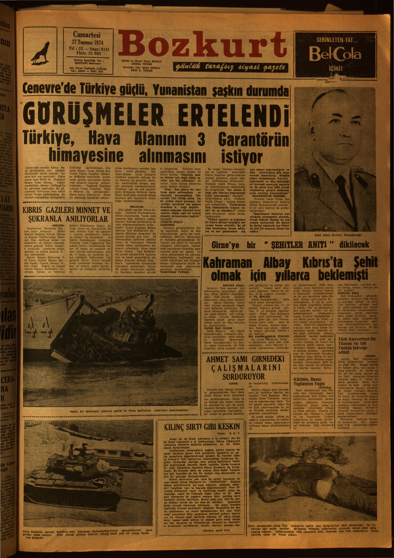
27 Ιουλίου 1974

Slide 19
Çetin savaşlardan sonra Türk Ordusu'na teslim olan Girne’de Rum Milli Muhafızları ile Yunanlılar ağır zayiat verdiler. Birleşmiş Milletler askerlerinin günlerdir devam eden çalışmasına rağmen yollar-sokaklar hâlâ cesetlerle dolu.. Resimde eski Türk mezarlığının duvarı yanında yatan bir Yunan subayı.
Η Εθνική Φρουρά και οι Ελλαδίτες υπέστησαν μεγάλες απώλειες στην Κερύνεια, η οποία παραδόθηκε στον Τουρκικό Στρατό μετά τις σκληρές μάχες. Παρά το έργο των στρατιωτών των Ηνωμένων Εθνών, οι δρόμοι και τα σοκάκια είναι γεμάτοι πτώματα.
Στην εικόνα, ένας Ελλαδίτης αξιωματικός βρίσκεται δίπλα στον τοίχο του παλιού τουρκικού νεκροταφείου.

Slide 20
Girne Kalesinin çevresi tanklarla dolu. Kahraman Mehmetçiklerimizle Mücahitlerimiz gece gündüz nöbet tutuyor. Arka plânda görülen Kale’nin bitişiğindeki yele bir olmuş Karantina binasıdı.
Η περιοχή γύρω από το Κάστρο της Κερύνειας είναι γεμάτη από τανκς. Οι ηρωικοί μαχητές μας και τα Mehmetçik φρουρούν μέρα και νύχτα.
Το κτίριο δίπλα στο Κάστρο που φαίνεται στο βάθος είναι το κτίριο της Καραντίνας.

Slide 21
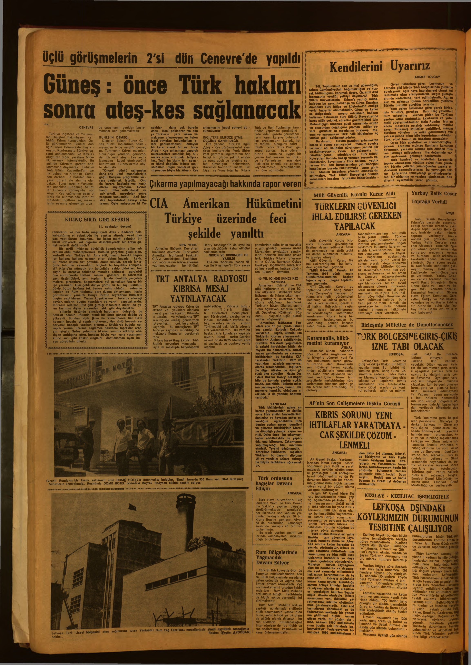
Girneli Rumların bir kısmı sellâmeti ünlü DOME HOTEL’e sığınmakta buldular. Şimdi burada 550 Rum var. Otel Birleşmiş Milletlerin kontrolunda.
Κάποιοι Ε/κ της Κερύνειας βρήκαν καταφύγιο στο περίφημο DOME HOTEL.
Τώρα υπάρχουν 550 Ε/κ εδώ.
Το ξενοδοχείο βρίσκεται υπό τον έλεγχο των Ηνωμένων Εθνών.

Slide 22
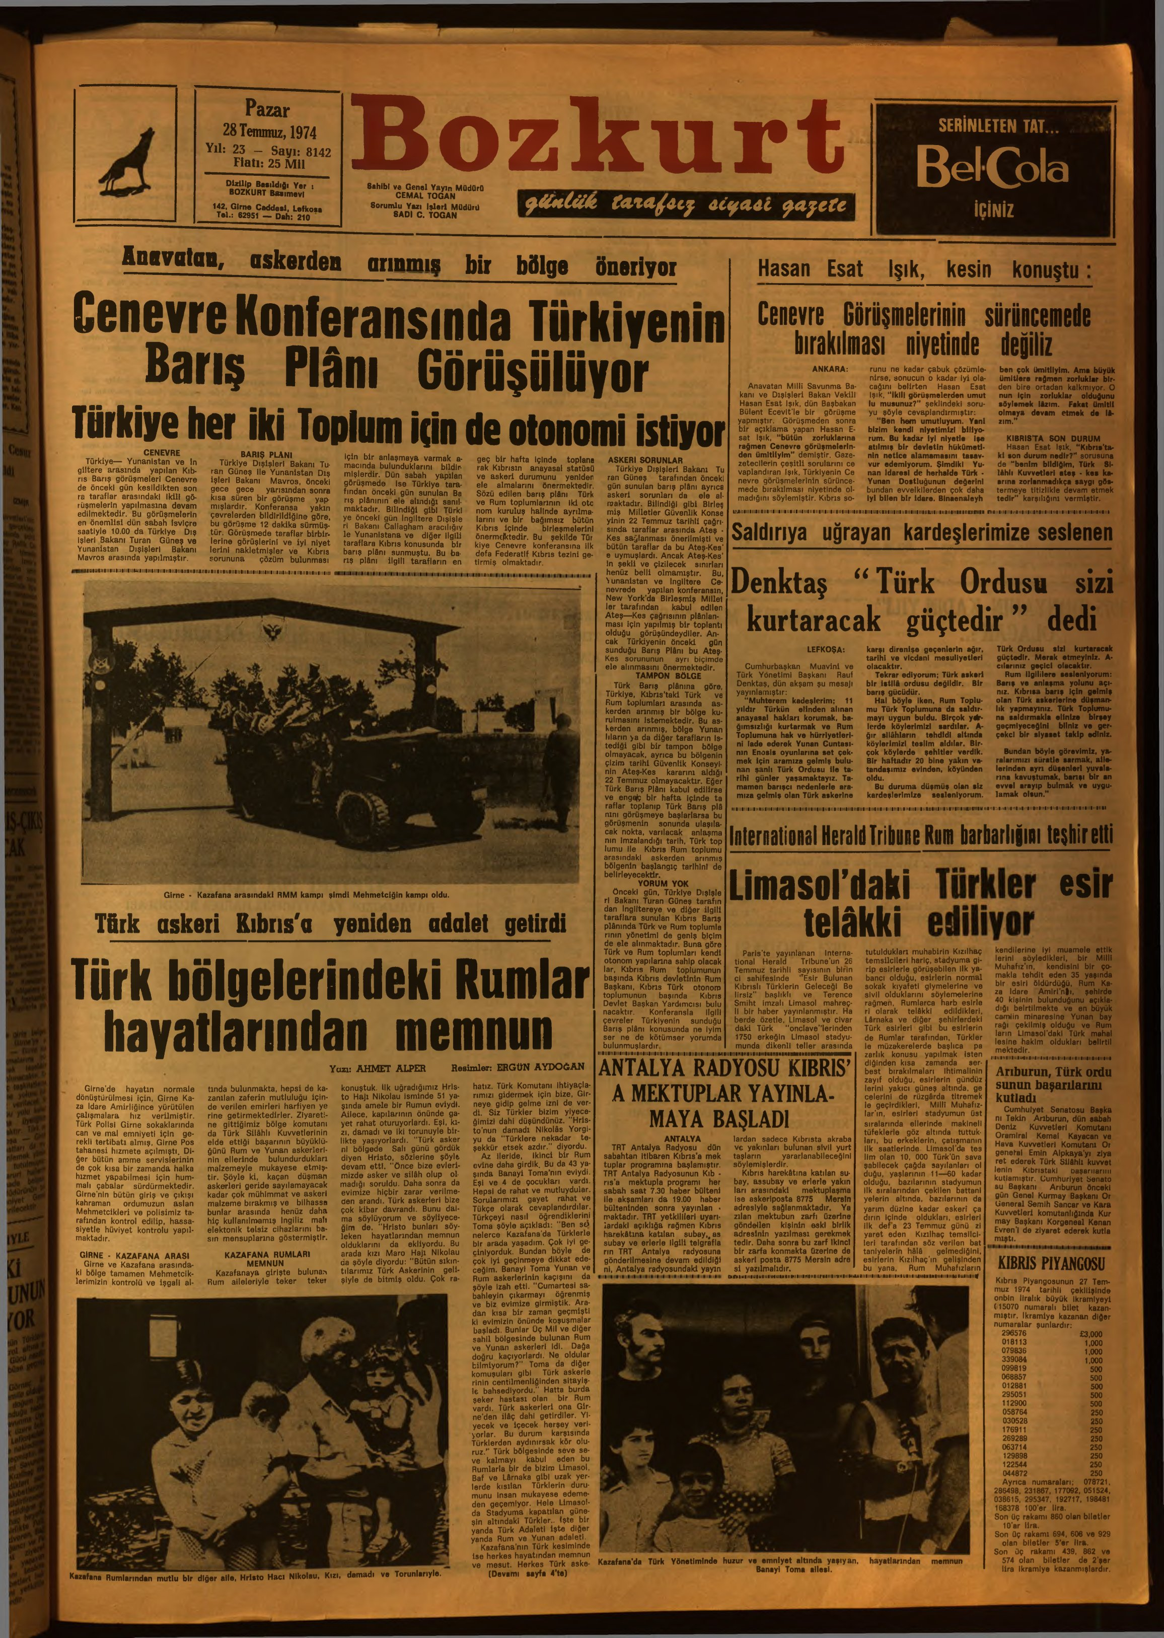
28 Ιουλίου 1974

Slide 23
Girne - Kazafana arasındaki RMM kampı şimdi Mehmetçiğin kampı oldu.
Το στρατόπεδο της Εθνικής Φρουράς μεταξύ Κερύνειας και Καζαφανίου έχει γίνει πλέον το στρατόπεδο των Mehmetçik.

Slide 24
Kazafana'da Türk Yönetiminde huzur ve emniyet altında yaşayan, hayatlarından memnun Banayi Toma ailesi.
Τα μέλη της οικογένειας του Παναγή Θωμά είναι ικανοποιημένα από τη ζωή τους, ζουν με ειρήνη και ασφάλεια υπό την τουρκική διοίκηση στο χωριό Καζάφανι.

Slide 25
Kazafana Rumlarından mutlu bir diğer aile, Hristo Hacı Nikolau, Kızı, damadı ve Torunlarıyla
Μια άλλη ευτυχισμένη οικογένεια Ε/κ από το χωριό Καζάφανι, ο Χρίστος Χατζηνικολάου με την κόρη, τον γαμπρό και τα εγγόνια του.

Slide 26
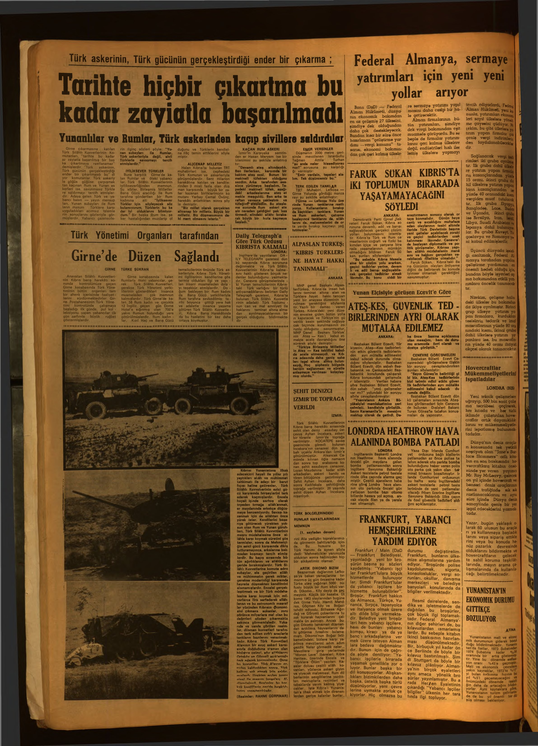
Kıbrısı Yunanıstana ilhak edecekleri hayali ile yıllar yılı yaptıkları silâh ve mühimmat tahkimatı ile adayı bir barut fıçısı haline getirenler, Türk Silâhlı Kuvvetlerinin ezici gücü karşısında herşeylerini terk ederek kaçmışlardır. Enosis hayali içinde sarhoş olarak tepeden tırnağa silâhlanmak, er meydanında erkekçe döğüşmeye benzemiyordu.
Αυτοί οι οποίοι μετέτρεψαν το νησί σε πυριτιδαποθήκη με τα όπλα και τα πυρομαχικά που μάζευαν όλα αυτά τα χρόνια, με το όνειρο να προσαρτήσουν την Κύπρο στην Ελλάδα, εγκατέλειψαν τα πάντα και τράπηκαν σε φυγή μπροστά στη συντριπτική δύναμη των Τουρκικών Ενόπλων Δυνάμεων.

Slide 27
Enosis hayali içinde sarhoş olarak tepeden tırnağa silâhlanmak, er meydanında erkekçe döğüşmeye benzemiyordu. Savaşı kazanmak için de silâhtan önce yürek ister. […]
Το να εξοπλιστείς μέχρι τα δόντια μεθυσμένος από το όνειρο της Ένωσης δεν μοιάζει με αντρική στρατιωτική συμπεριφορά.
Για να κερδίσεις τον πόλεμο, χρειάζεται θάρρος πριν από τα όπλα. […]

Slide 28
Bu kaçış sırasında bütün ağırlıklarını ve silâhlarını geride bırakmışlardır. Türk Silâhlı Kuvvetlerine komuta eden subaylar, ele geçirilen silâh ve mühimmatın gerek miktar, gerekse moderinliği karşısında hayrete düşmekten kendilerini alamamışlardır. Enosisi gerçekleştirmek ve bir Türk müdahalesine karşı koymak için milyarlarca lira sarfederek silâhlanan ve bu astronomik masraflar yüzünden Kibrisin economisini çıkmaza sokanlar, zoru görünce milyarlara mal olan bu değerleri qözden çıkarmakta sakınca görmemişledir. Yukarıda ve yanda görülen resimler, düşman kuvvetleri tarafından terk edilen zırhı araçlarla tankların bazılarını yansıtmaktadır[…]. (Resimler: RAHMİ GÜRPIN)
Κατά τη διάρκεια αυτής της φυγής, άφησαν πίσω όλα τα όπλα τους.
Οι αξιωματικοί που διοικούν τις Τουρκικές Ένοπλες Δυνάμεις εξεπλάγησαν τόσο από την ποσότητα των κατασχεθέντων όπλων και πυρομαχικών, όσο και από το γεγονός ότι ήταν προηγμένης τεχνολογίας.
Αυτοί οι οποίοι εξοπλίστηκαν ξοδεύοντας δισεκατομμύρια λίρες για να πραγματοποιήσουν την Ένωση και να αντισταθούν σε μια τουρκική εισβολή, αυτοί οι οποίοι έφεραν την κυπριακή οικονομία σε αδιέξοδο λόγω αυτών των αστρονομικών δαπανών, δεν αντιλήφθηκαν τη ματαιότητα του όλου εγχειρήματος.
Στις εικόνες μερικά από τα τεθωρακισμένα οχήματα και τα τανκς που εγκαταλείφθηκαν από τις εχθρικές δυνάμεις[…].

Slide 29
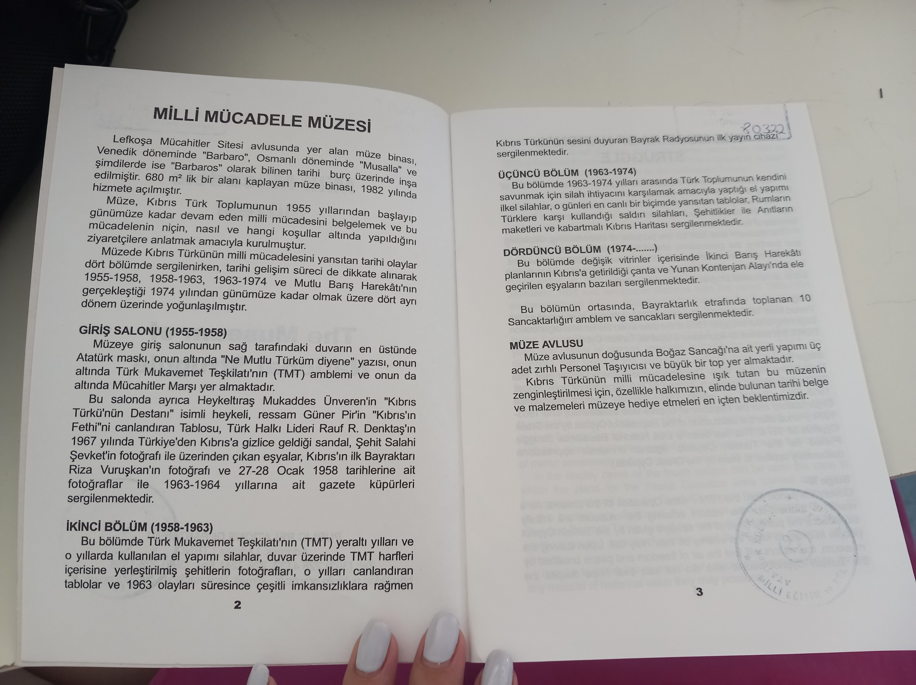
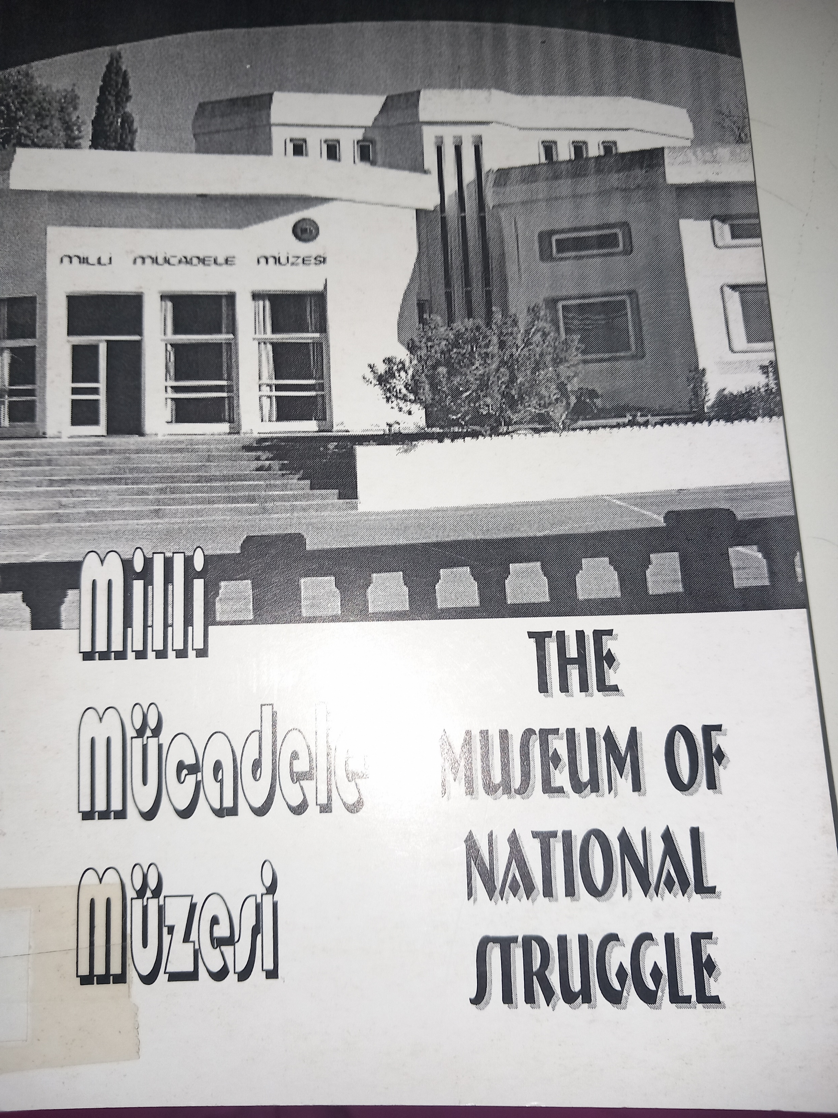

Slide 30
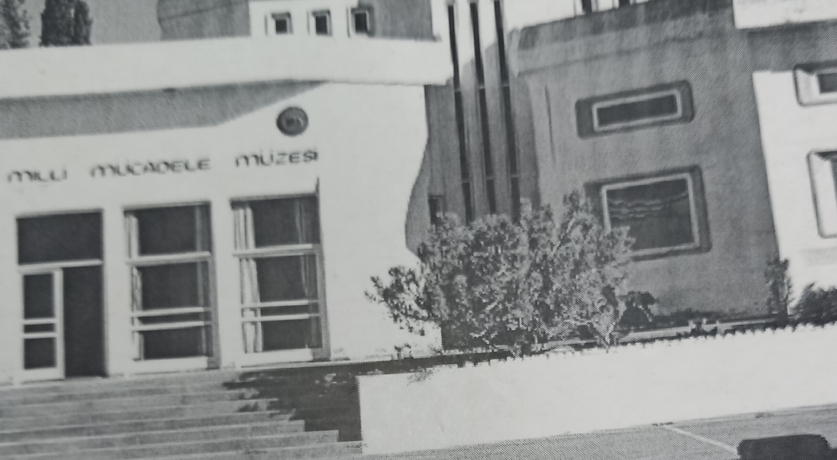
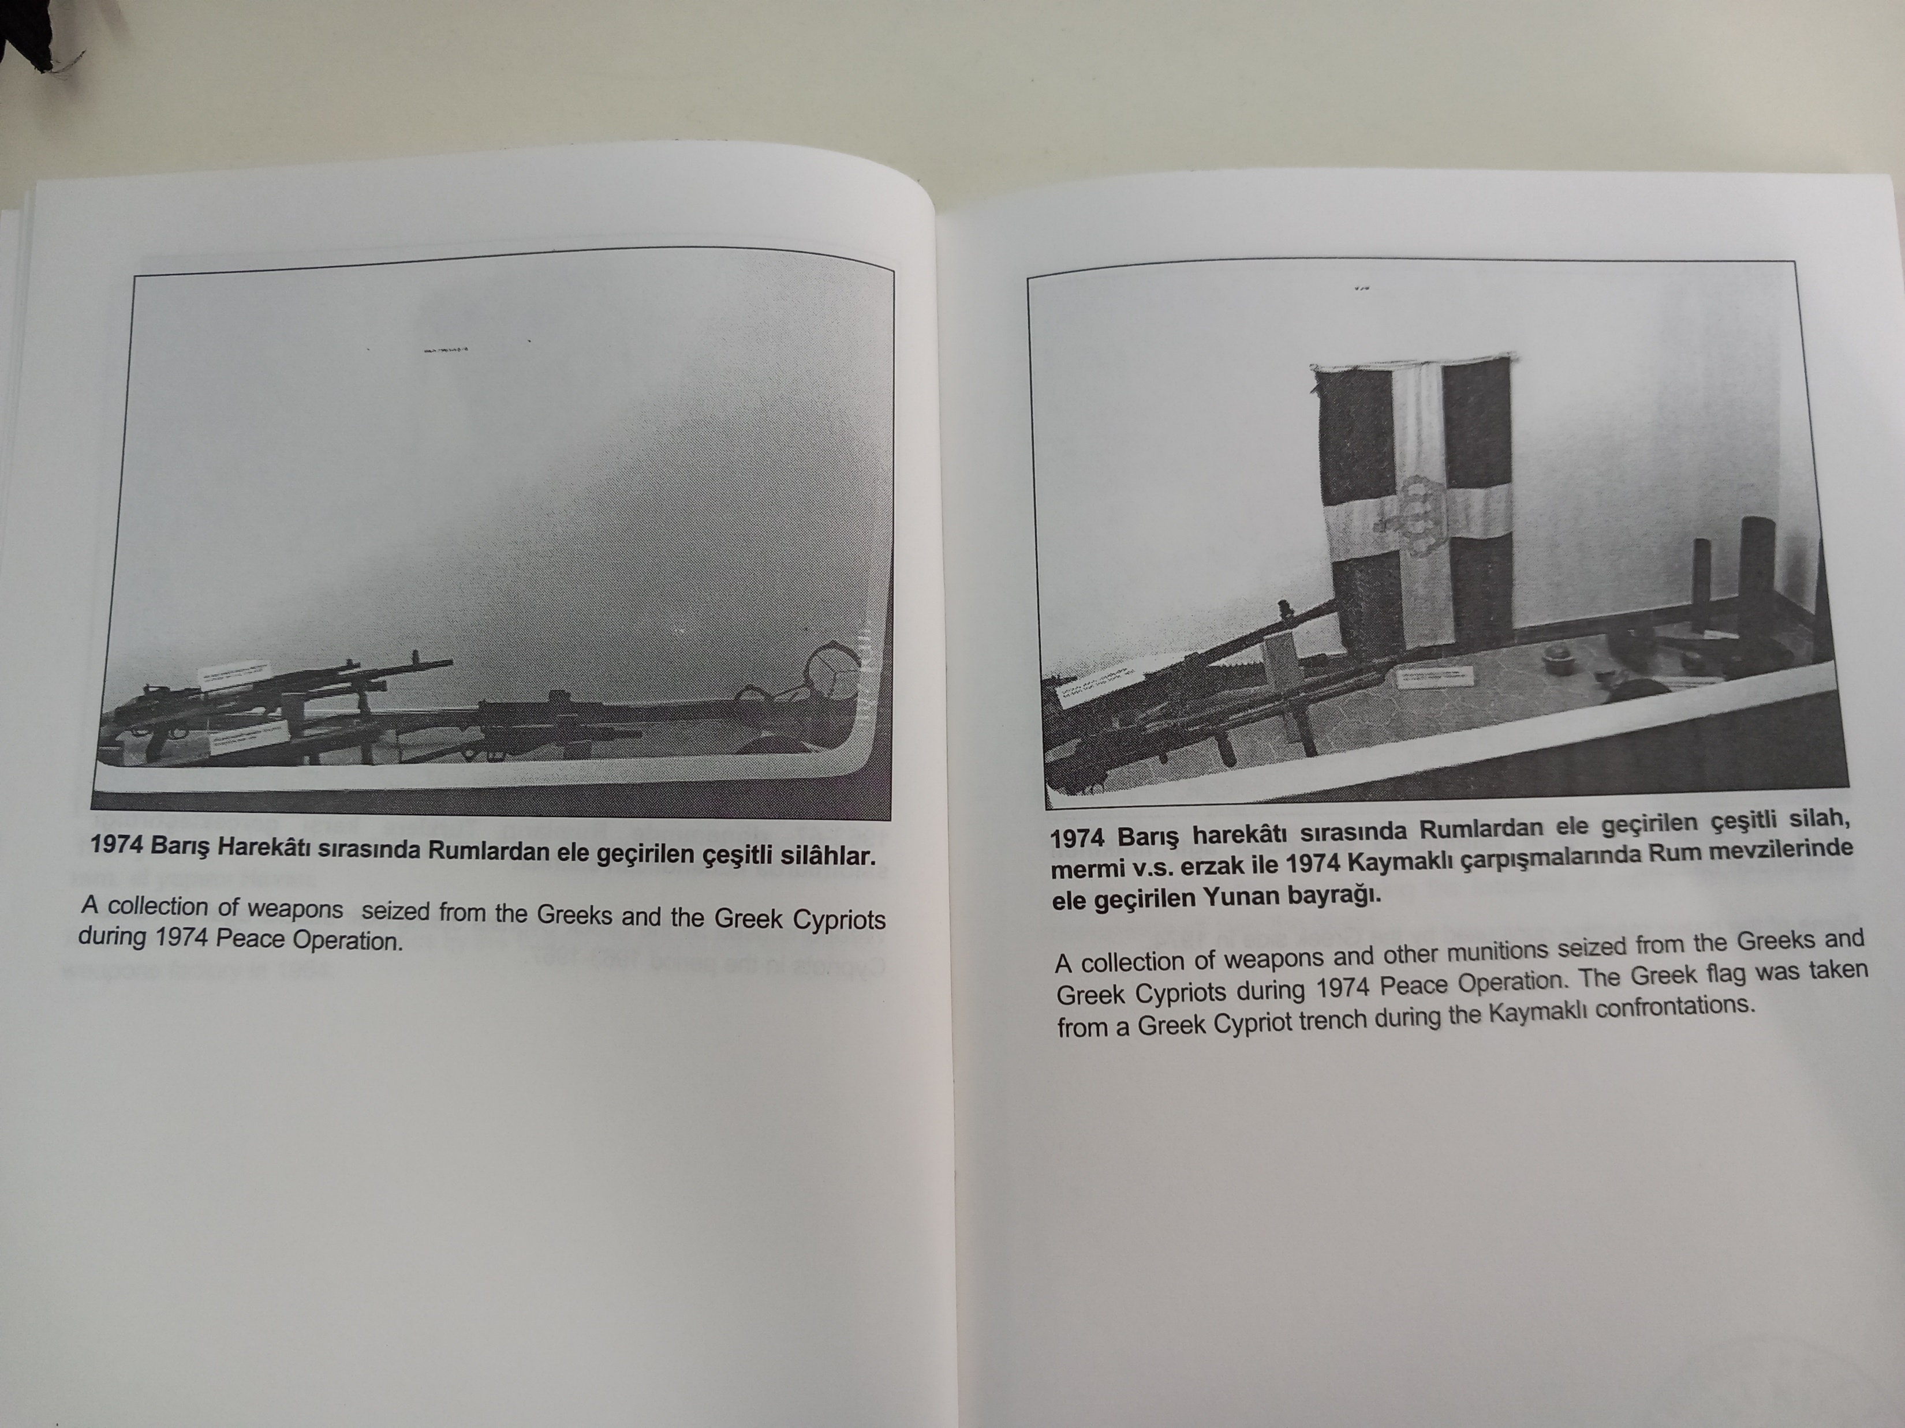
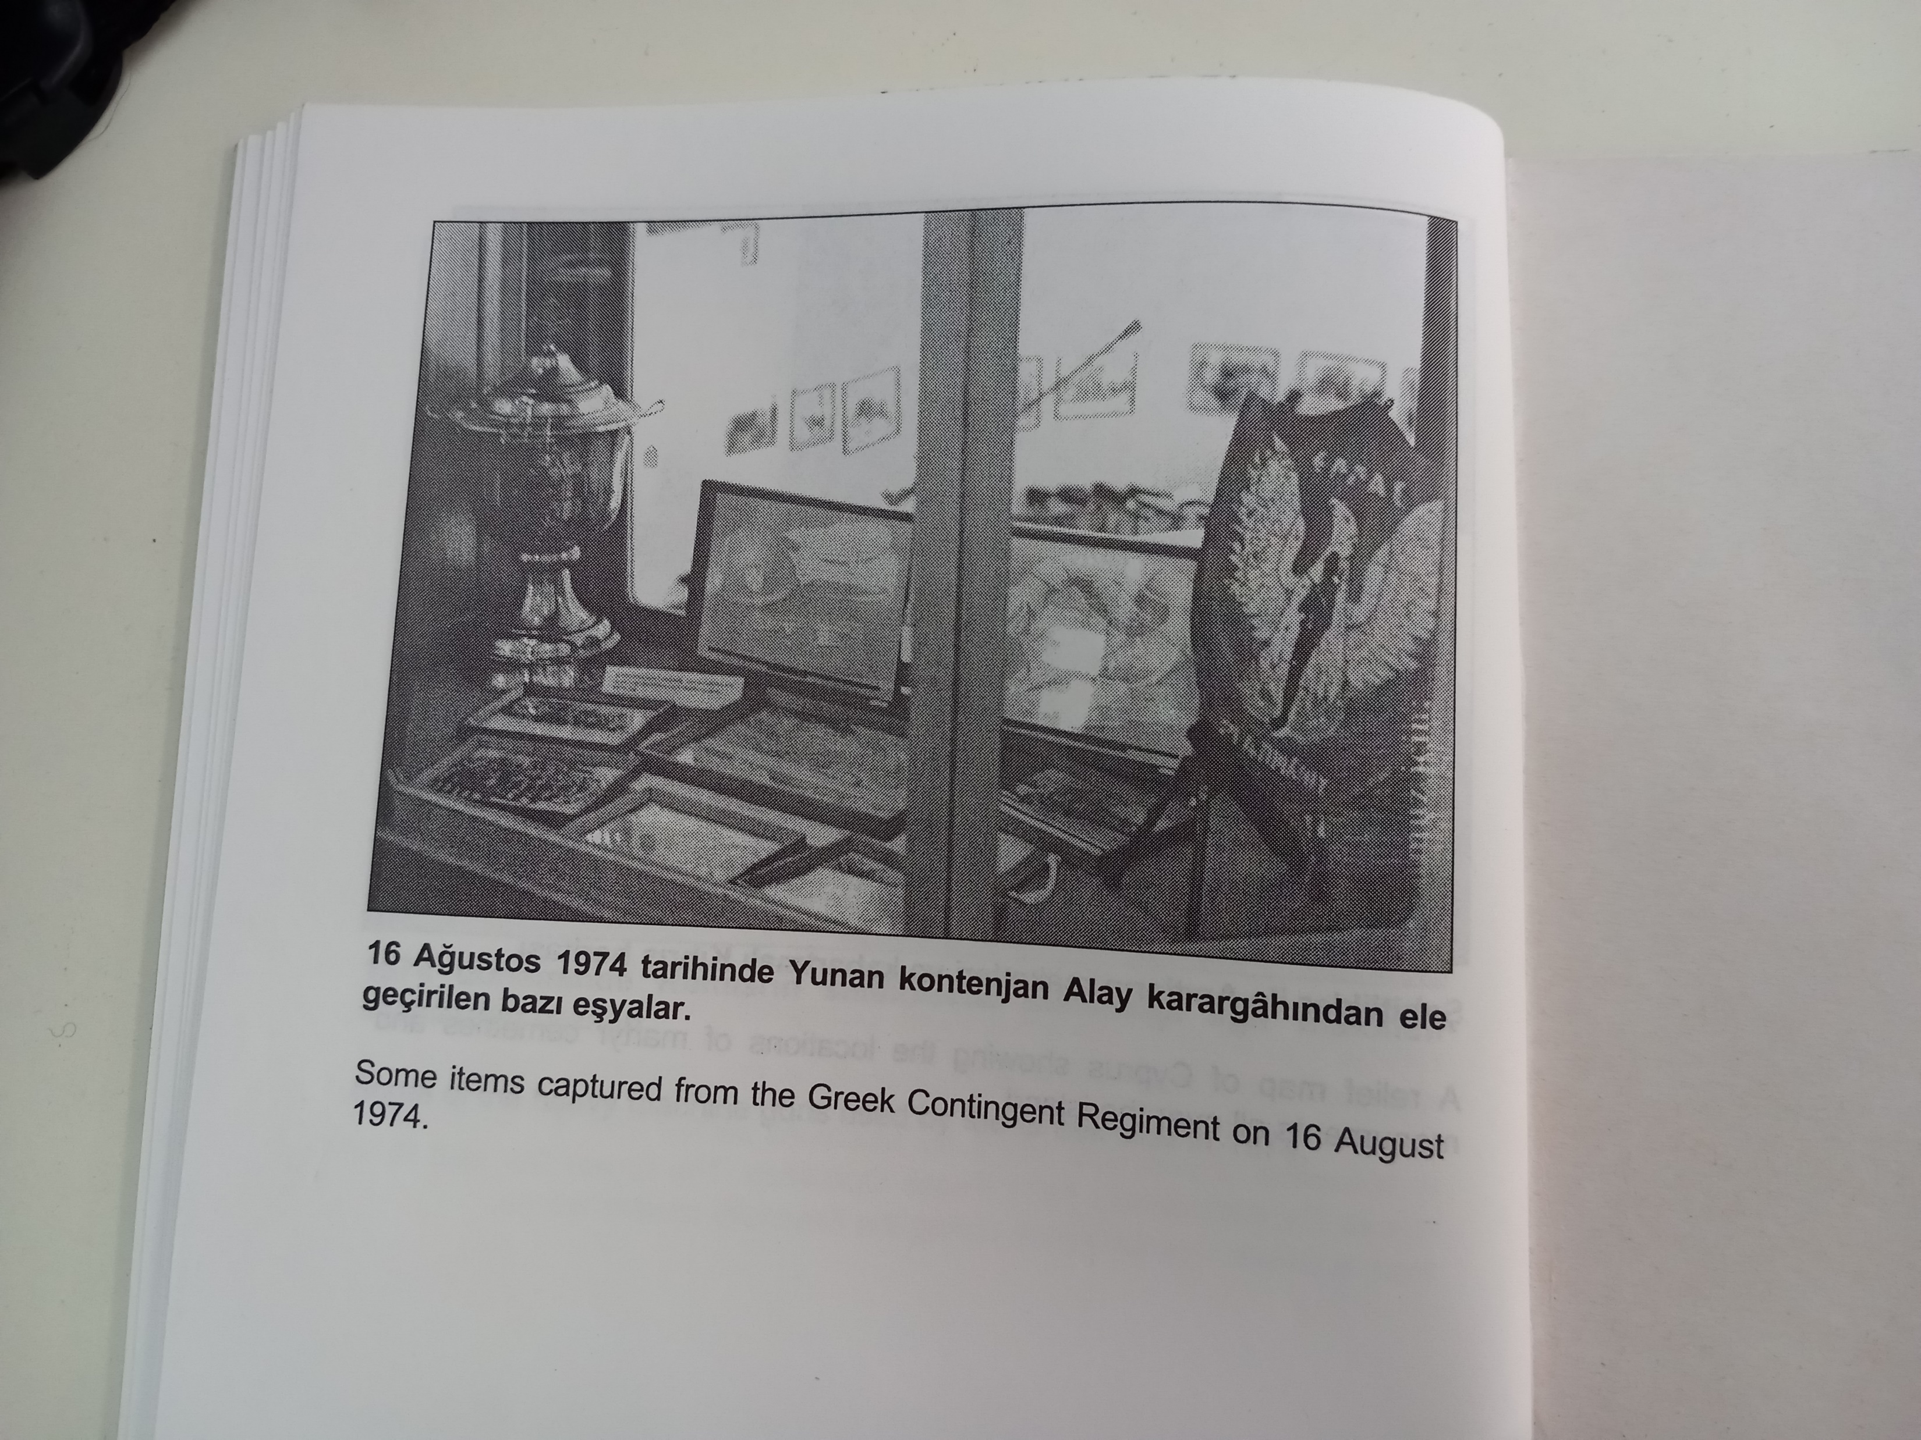
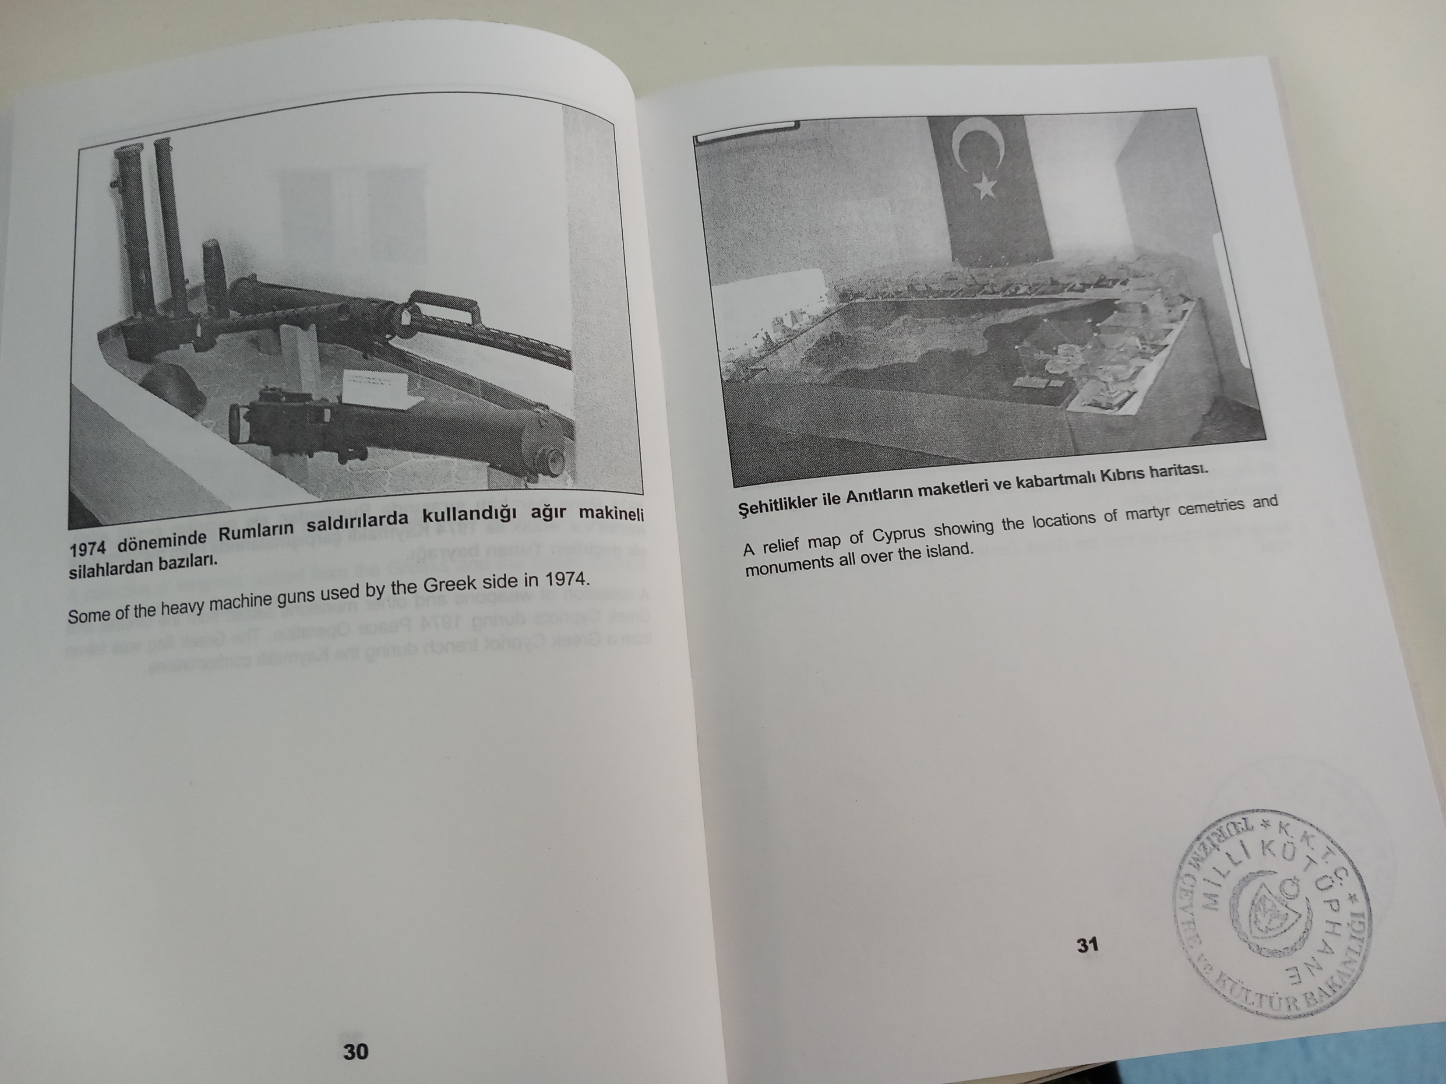
Μουσείο Εθνικού Αγώνα

Slide 31
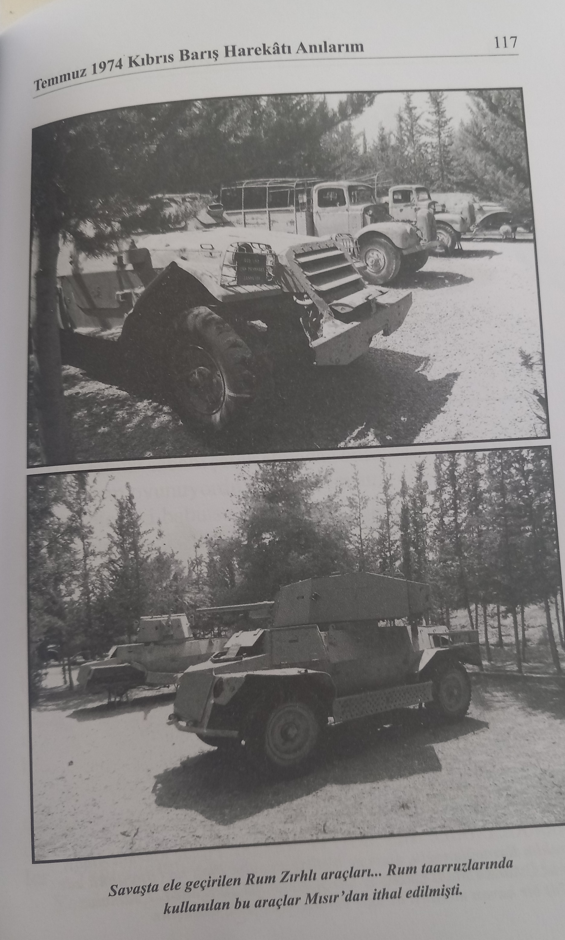
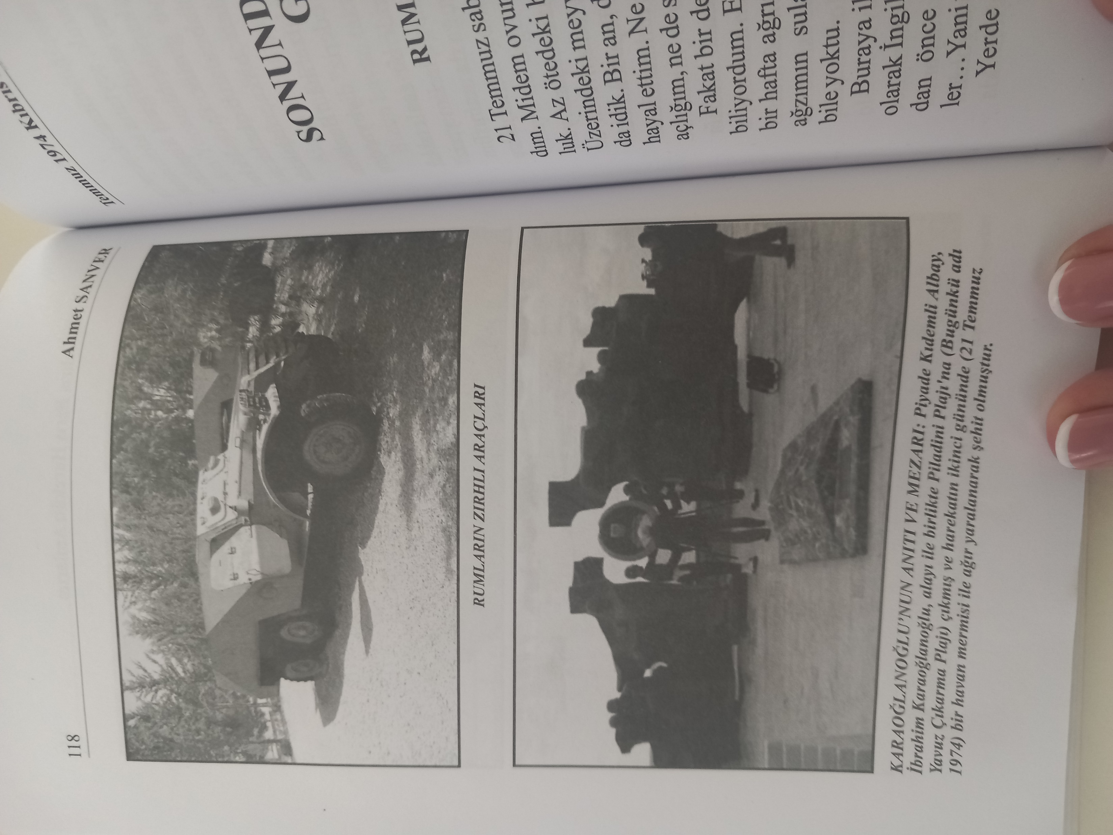
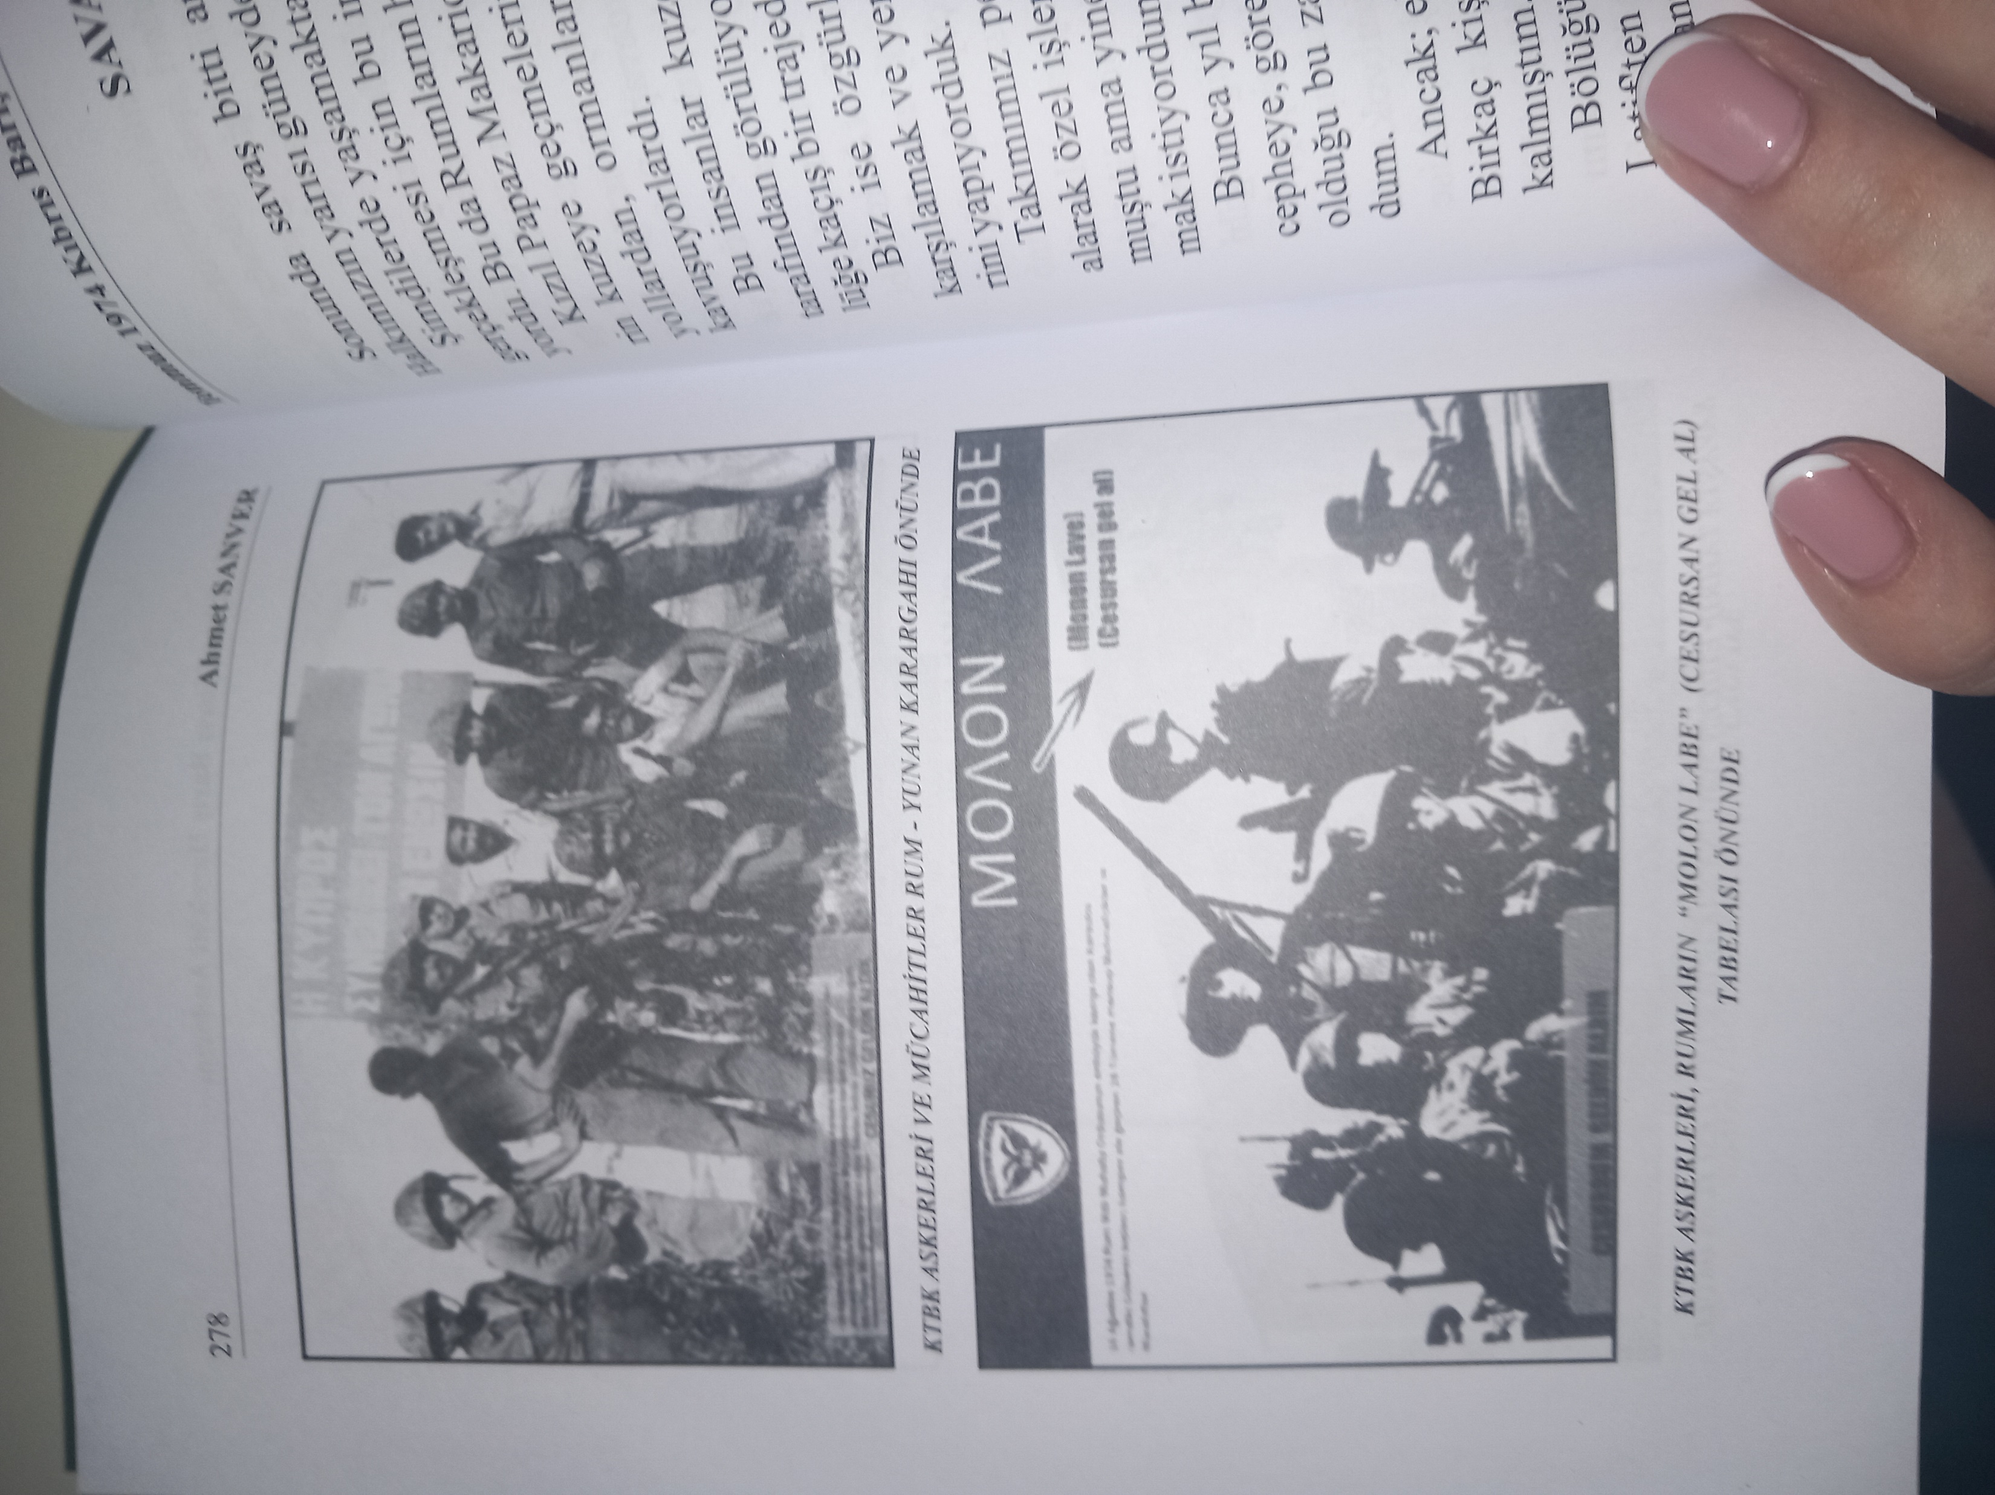
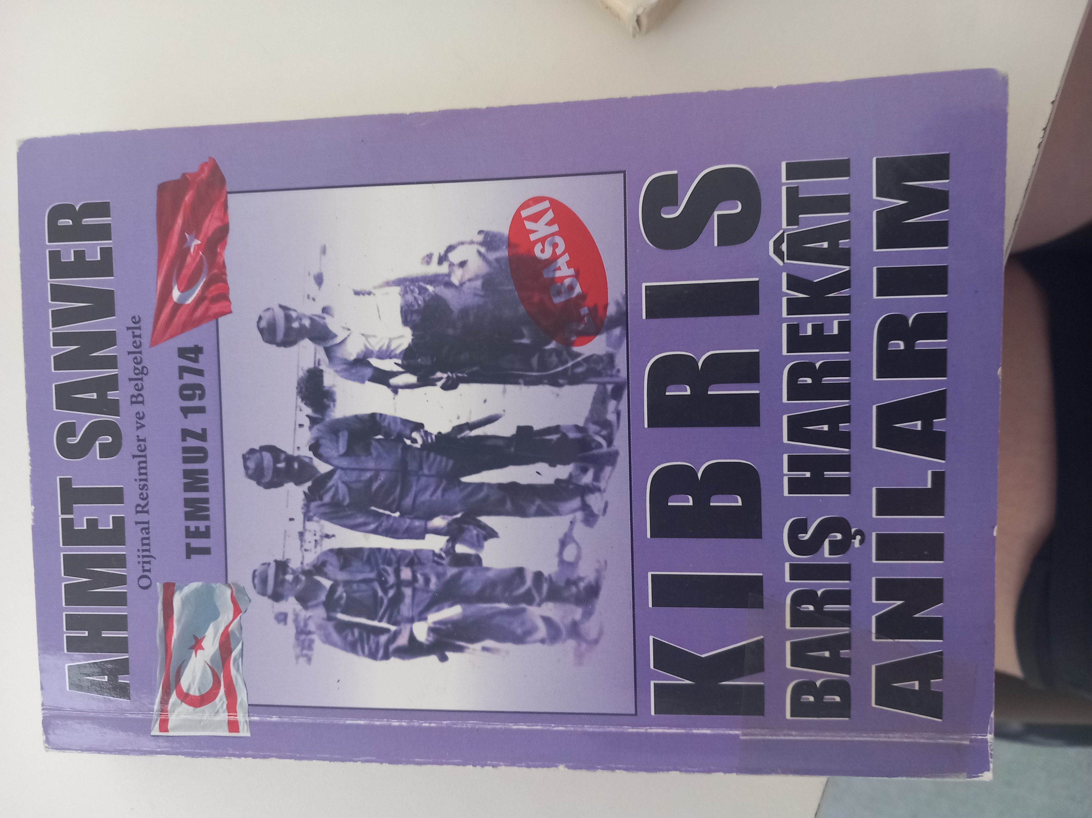
Μνημείο
συνταγματάρχη İbrahim Karaoğlanoğlu
Yavuz çıkarma plajı "Παραλία απόβασης των ατρόμητων"
Μπροστά από το στρατόπεδο ΕΛΔΥΚ
Ο ελληνικός οπλισμός ως έκθεμα
«Η Κύπρος συνεχίζει τον αγώνα για την ένωση"

Slide 32
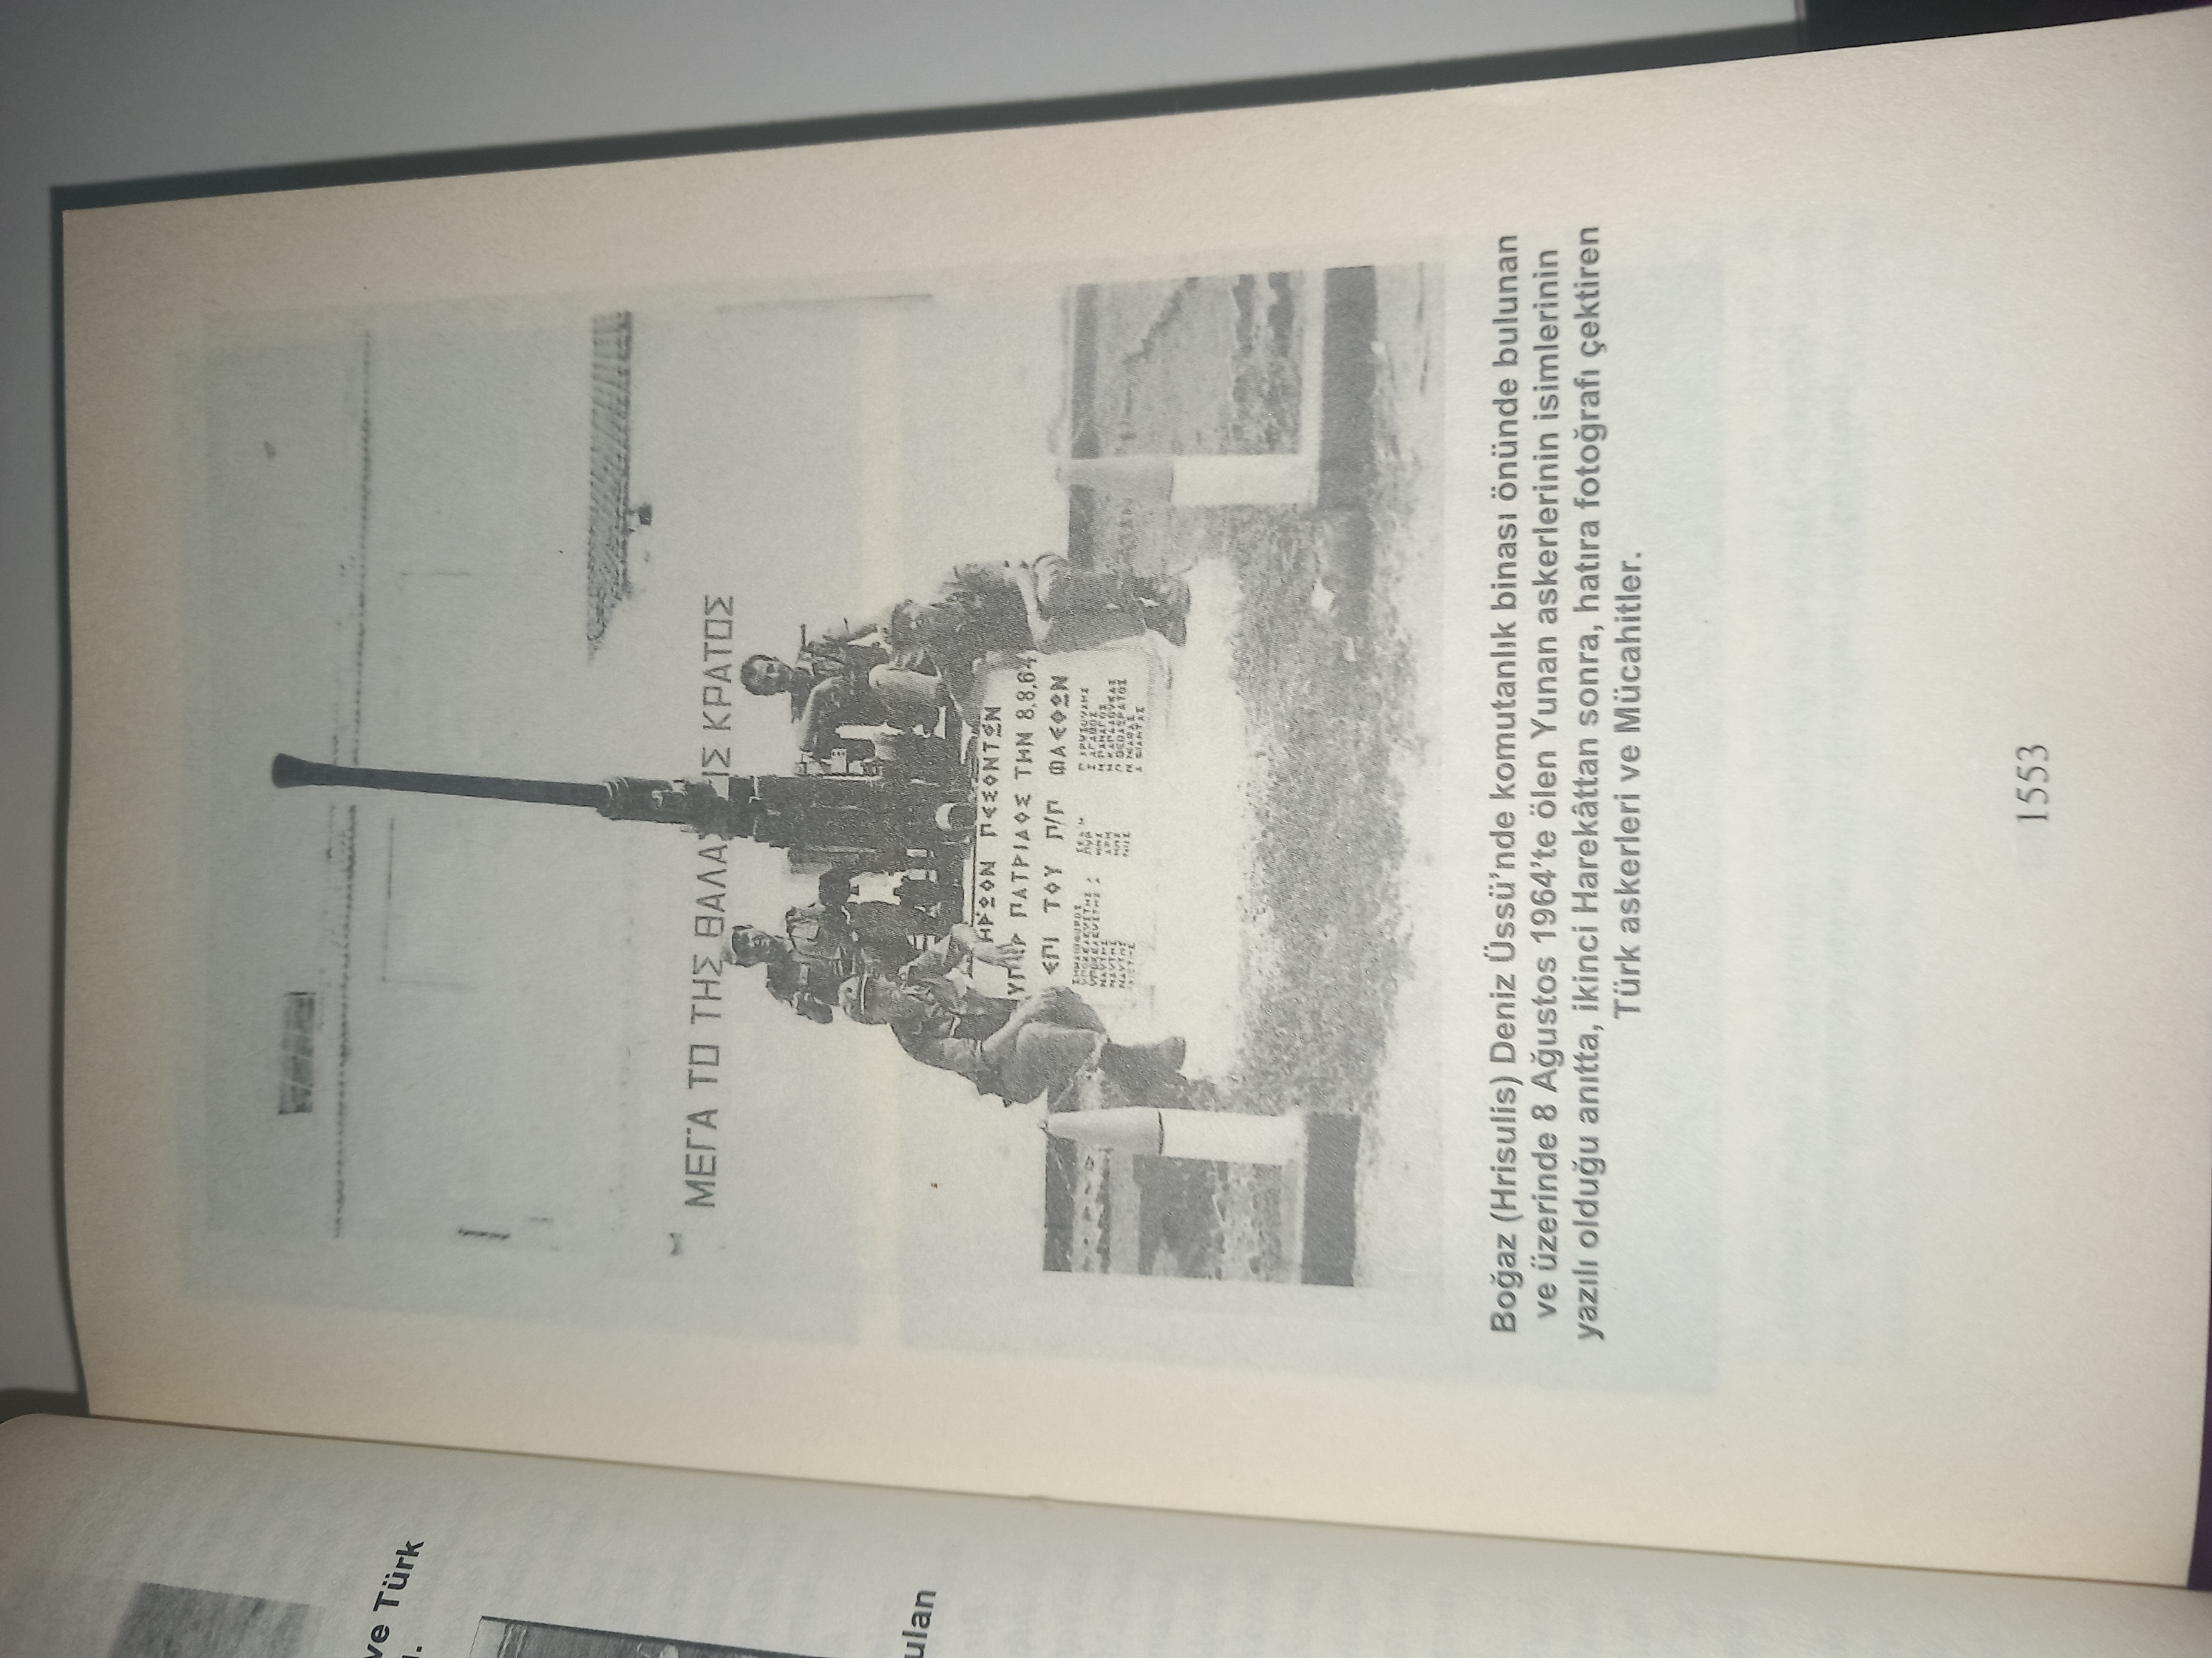

Ναυτική Βάση της Εθνικής Φρουράς, στο Μπογάζι της Αμμοχώστου.
Ναυτική Βάση στο Μπογάζι που πήρε το όνομα Ν.Β. «ΧΡΥ ΣΟΥΛΗΣ» προς τιμήν του φονευθέντος Υπάρχου του Παράκτιου Περιπολικού «ΦΑΕΘΩΝ» 8/8/1964.

Slide 33
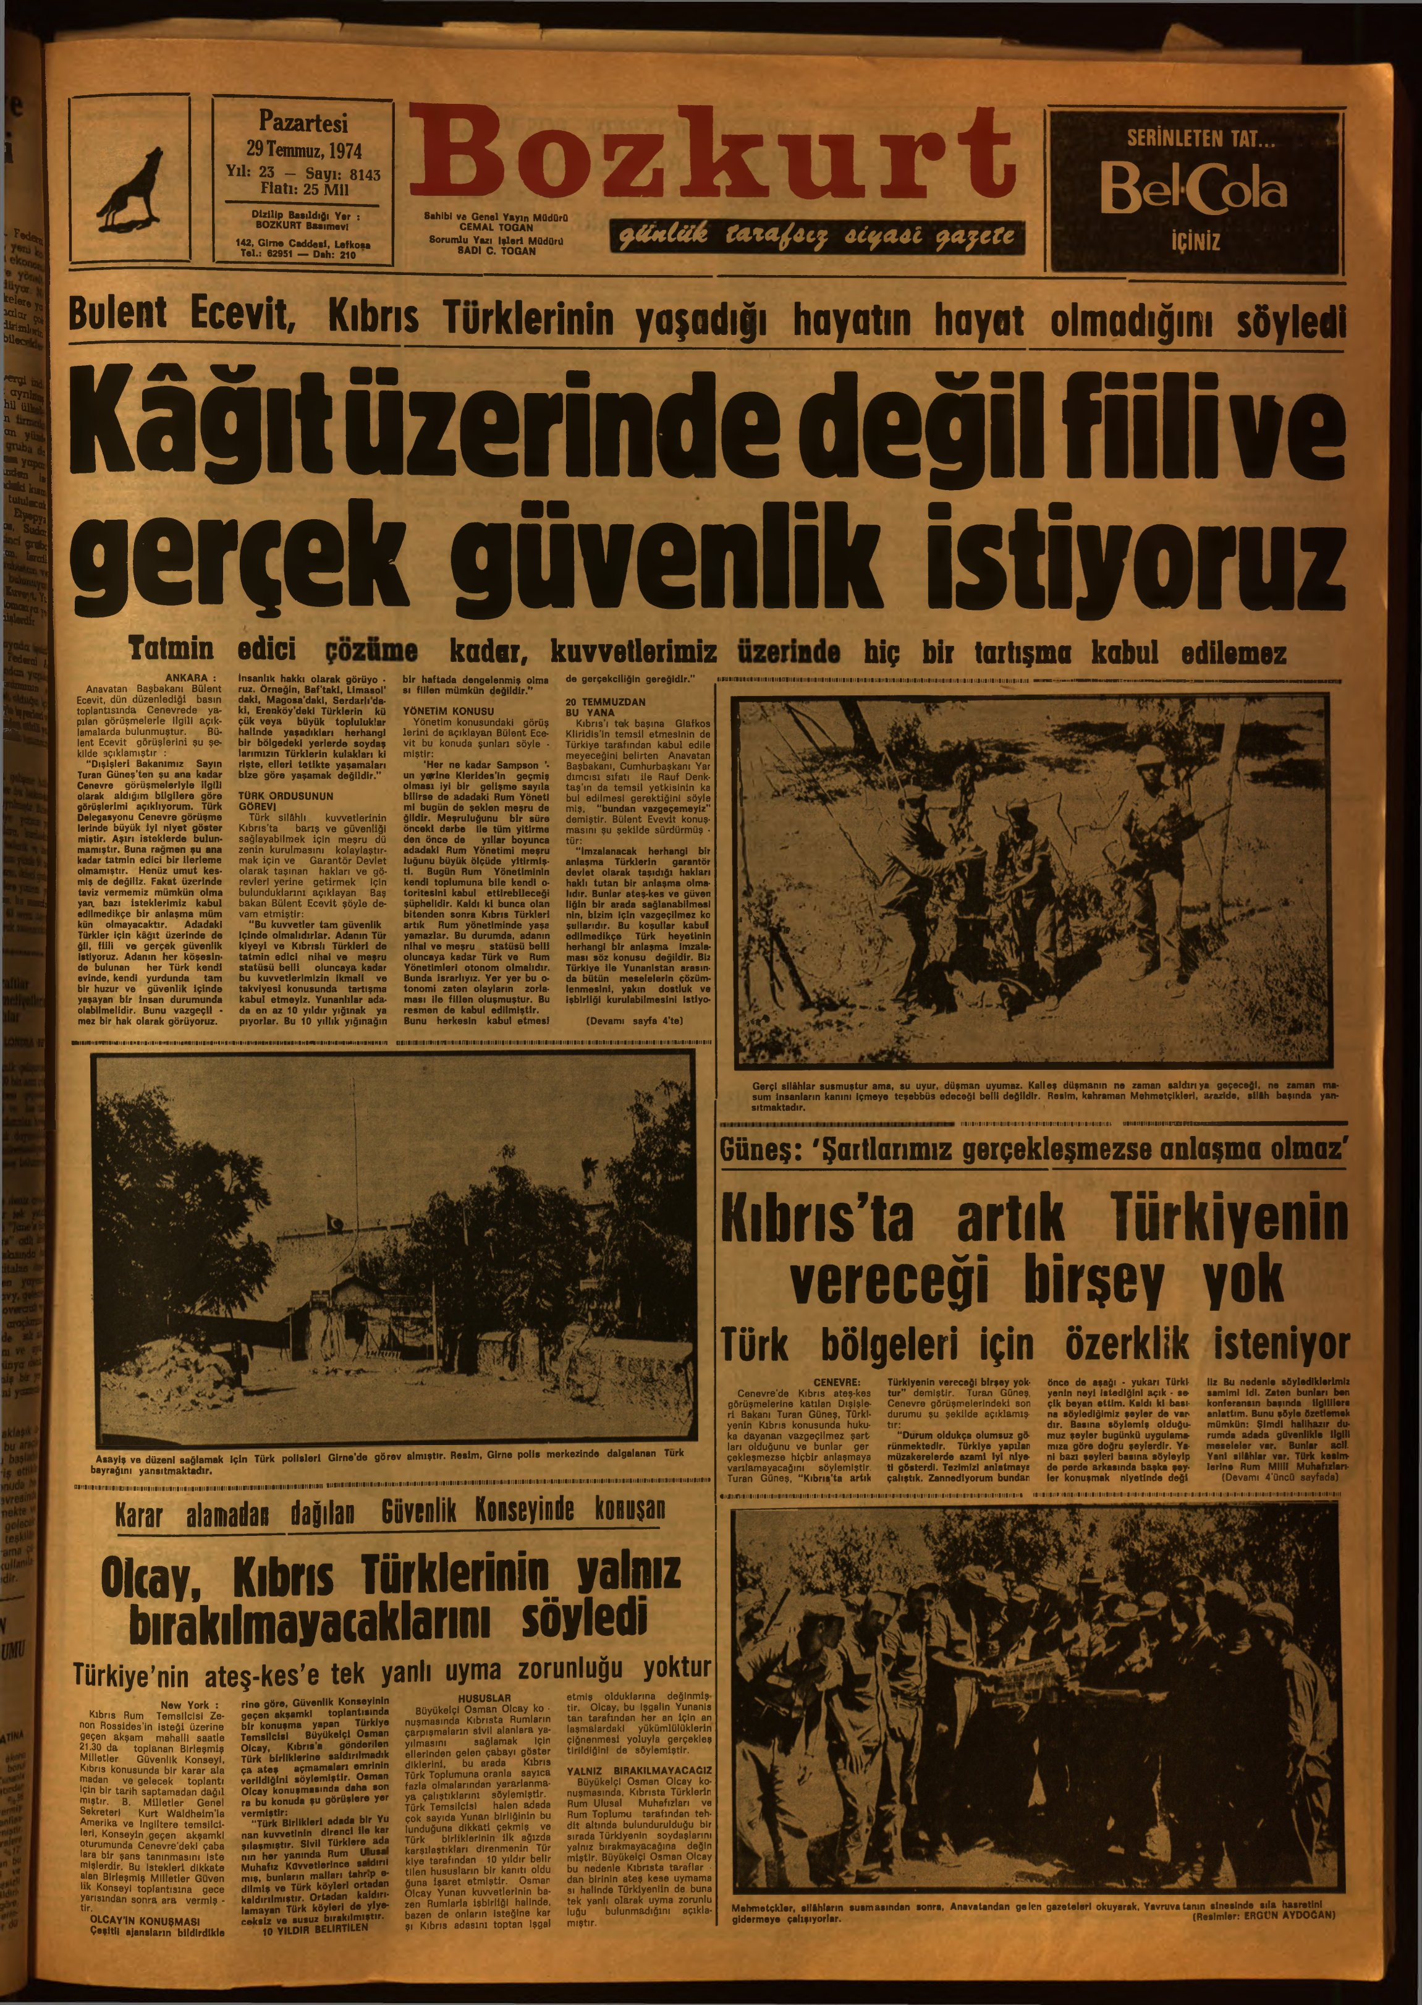
29 Ιουλίου 1974

Slide 34
Gerçi silâhlar susmuştur ama, su uyur, düşman uyumaz. Kalleş düşmanın ne zaman saldırıya geçeceği, ne zaman masum insanların kanını içmeye teşebbüs edeceği belli değildir. Resim, kahraman Mehmetçikleri, arazide, silâh başında yansıtmaktadır.
Αν και τα όπλα έχουν σωπάσει, τα νερά είναι στάσιμα, ο εχθρός δεν κοιμάται.
Δεν είναι ξεκάθαρο πότε ο ύπουλος εχθρός θα επιτεθεί ή θα επιχειρήσει να πιει το αίμα αθώων ανθρώπων.
Οι ηρωικοί Mehmetçik στο χωράφι με τα όπλα τους.

Slide 35
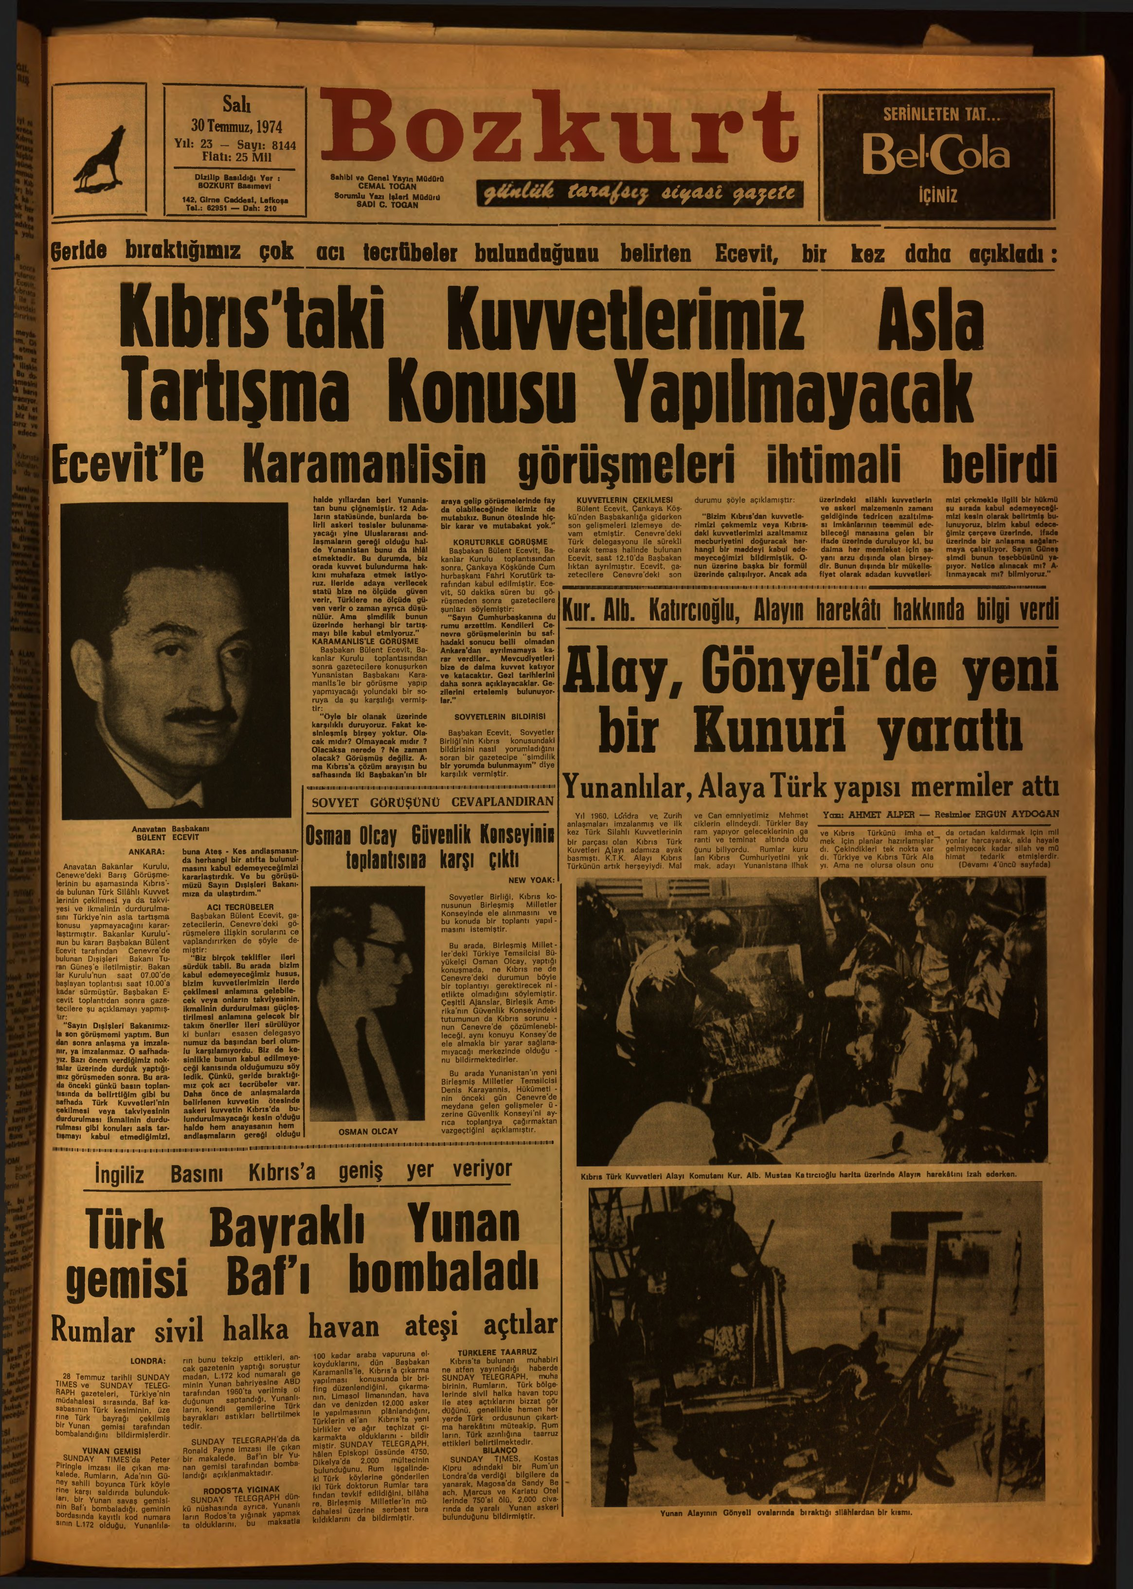
30 Ιουλίου 1974

Slide 36
Kıbrıs Türk Kuvvetleri Alayı Komutanı Kur. Alb. Mustaa Katırcıoğlu harita üzerinde Alayın harekâtını izah ederken
O διοικητής των Τουρκοκυπριακών Δυνάμεων Mustafa Katırcıoğlu εξηγεί τις επιχειρήσεις με τη χρήση χάρτη.

Slide 37
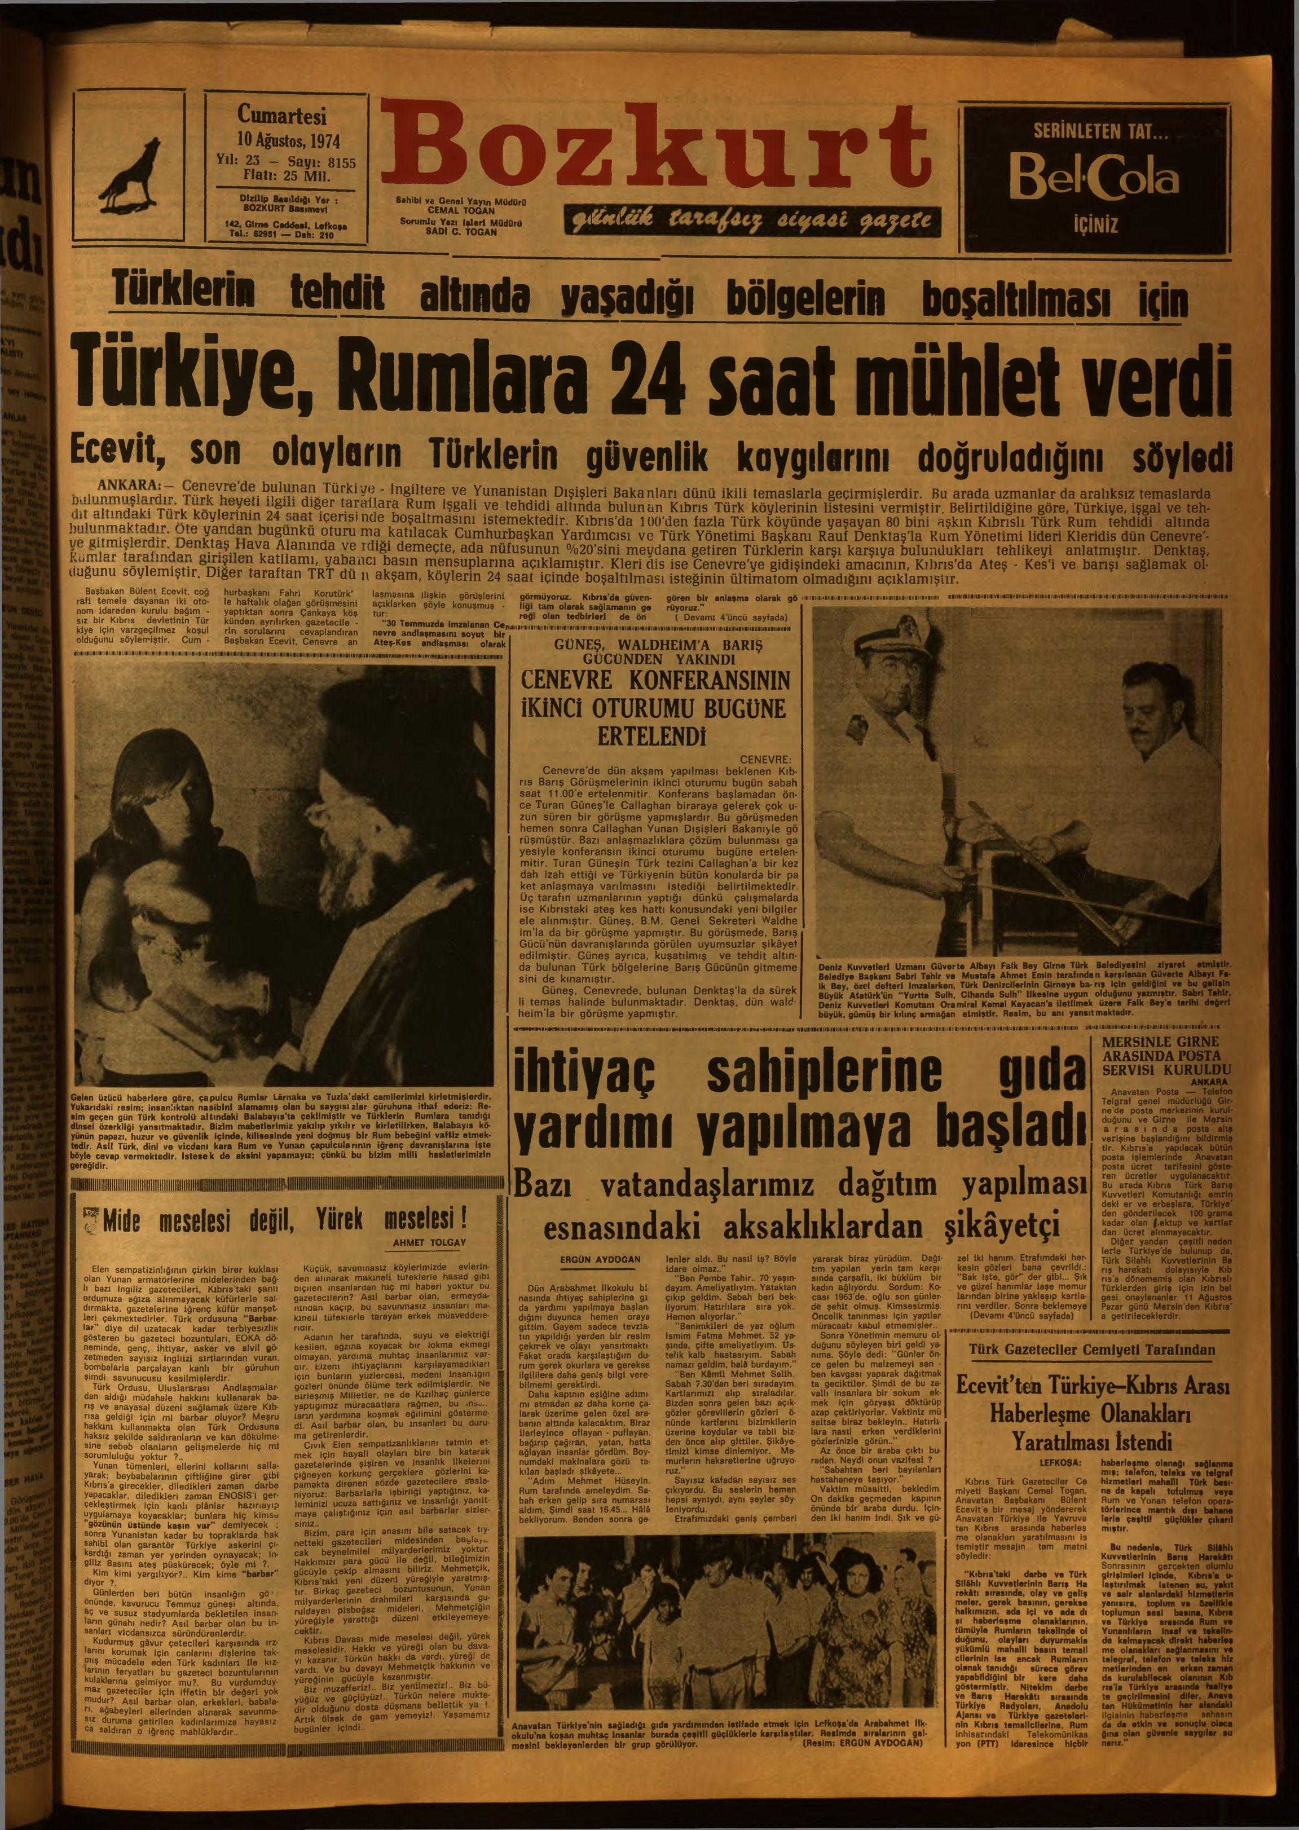
10 Αυγούστου 1974

Slide 38
Bizim mabetlerimiz yakılıp yıkılır ve kirletilirken, Balabayıs köyünün papazı, huzur ve güvenlik içinde, kilisesinde yeni doğmuş bir Rum bebeğini vaftiz etmektedir.
Ενώ τα τεμένη μας καίγονται, καταστρέφονται και μολύνονται, ο ιερέας του χωριού Πέλλαπαϊς βαφτίζει ένα νεογέννητο μωρό στην εκκλησία του με ειρήνη και ασφάλεια.

Slide 39
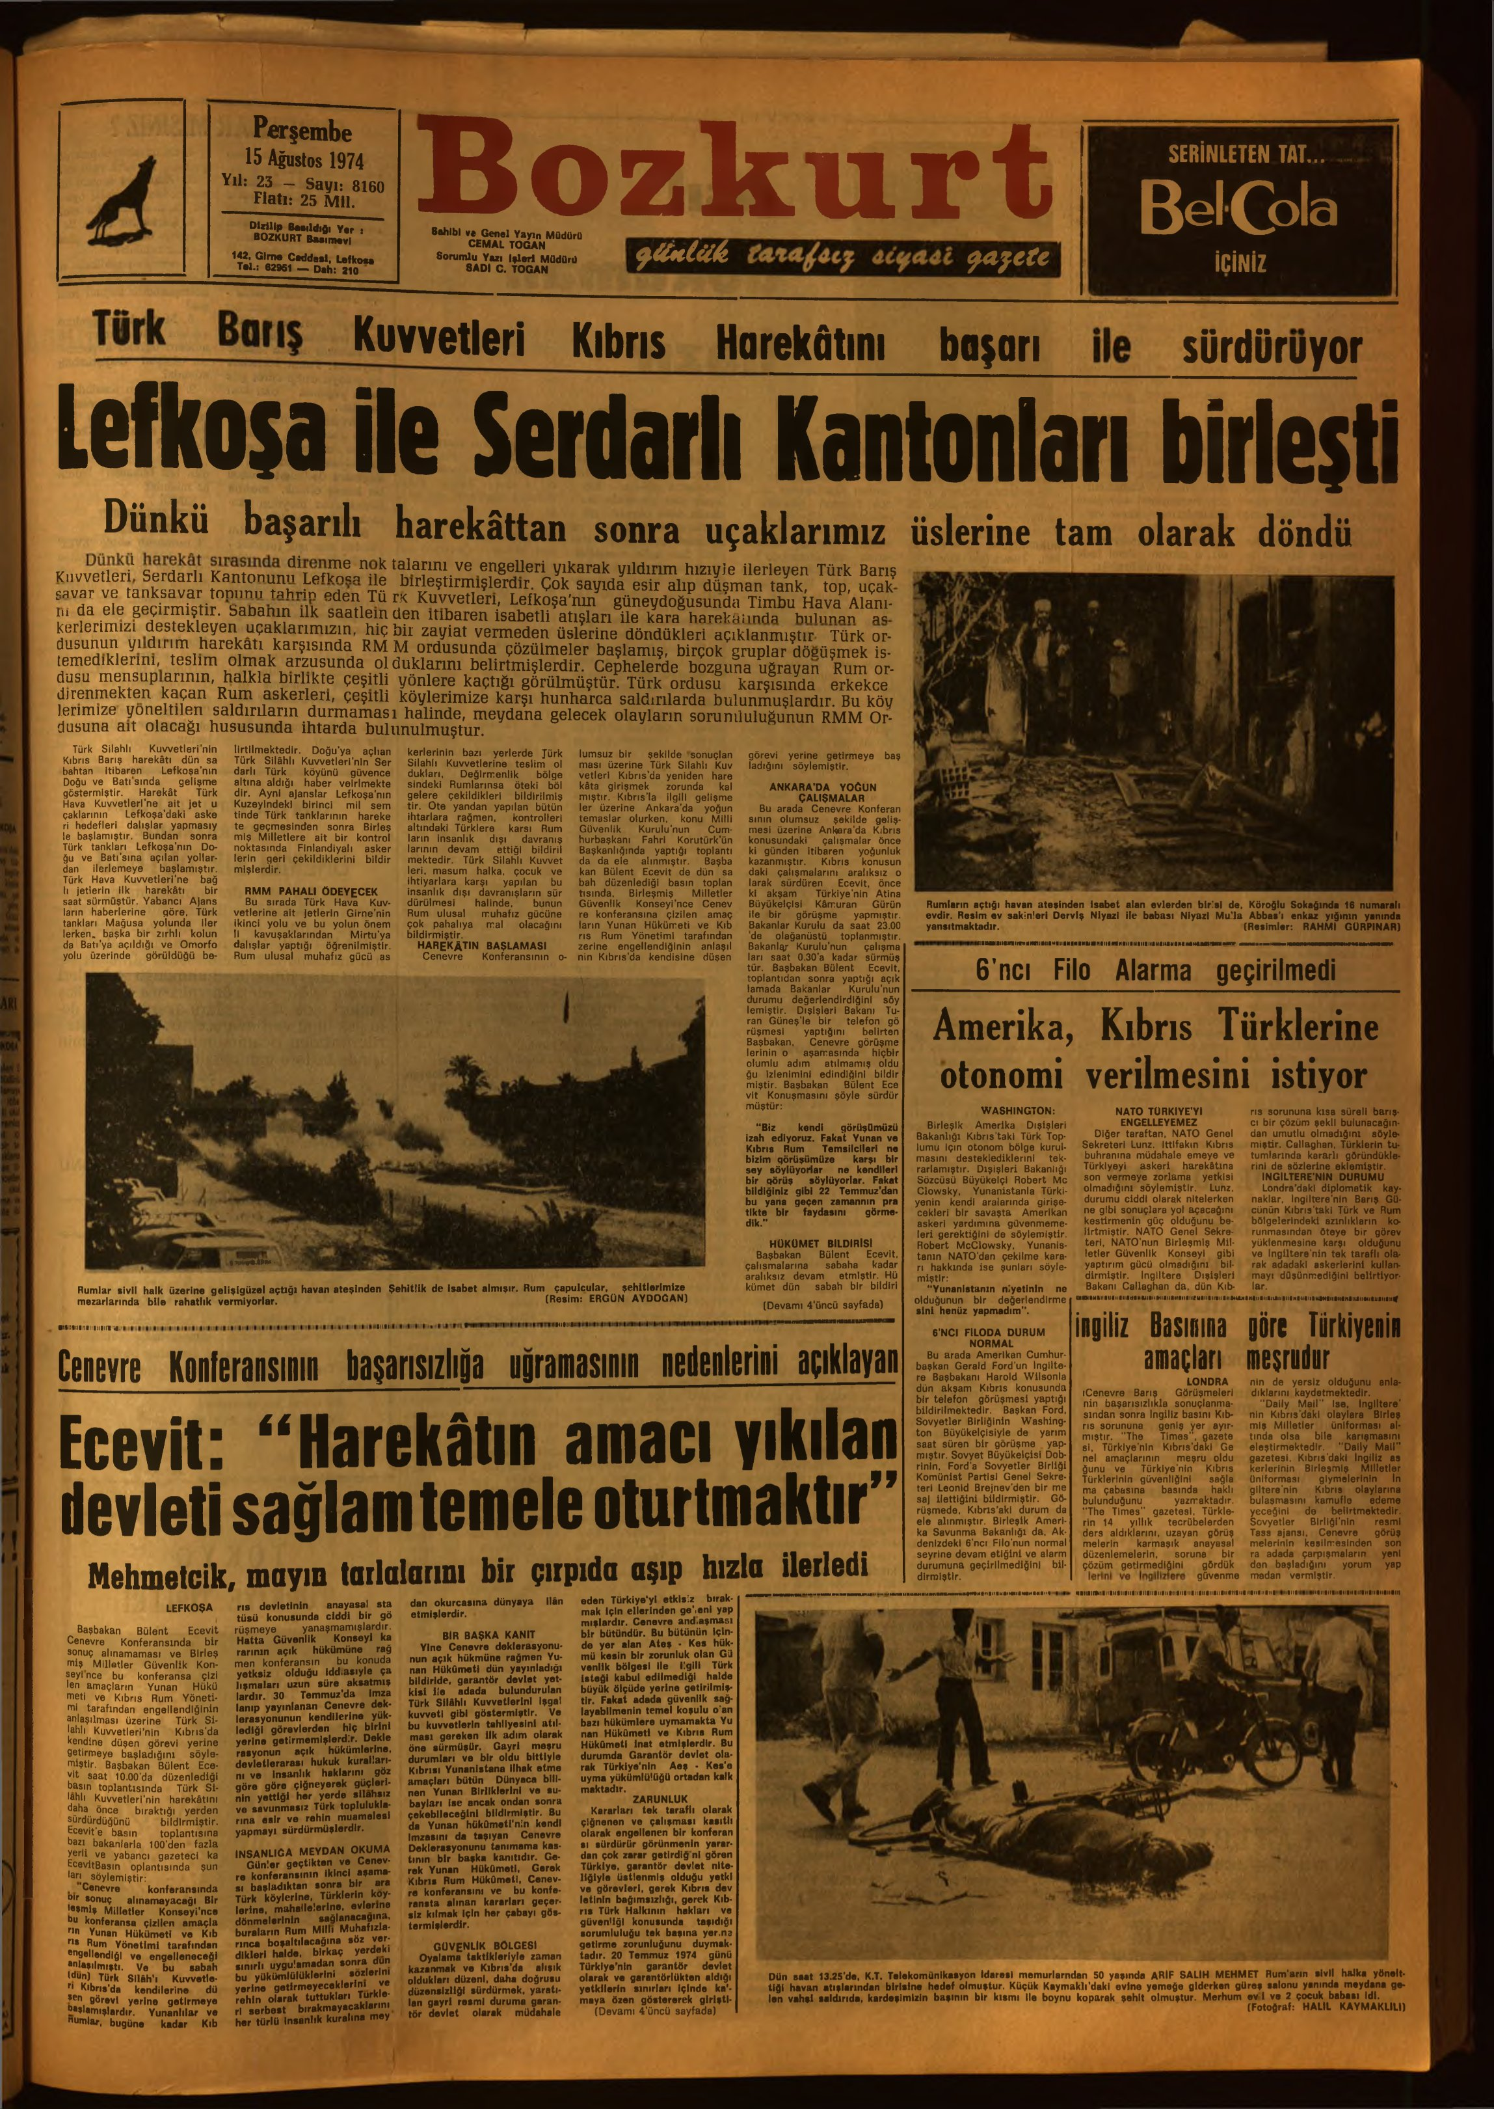
15 Αυγούστου 1974

Slide 40
Rumların açtığı havan ateşinden isabet alan evlerden birisi de, Köroğlu Sokağında 16 numaralı evdir. Resim ev sakinleri Derviş Niyazi ile babası Niyazi Mu’la Abbas'ı enkaz yığının yanında yansıtmaktadır. (Resimler: RAHMİ GÜRPINAR)
Ένα από τα σπίτια που χτυπήθηκαν από τα πυρά όλμων των Ε/κ.
Ήταν το σπίτι με το νούμερο 16 στην οδό Köroğlu.
Η φωτογραφία δείχνει τους ενοίκους του σπιτιού, τον Derviş Niyazi και τον πατέρα του Niyazi Mu'la Abbas, δίπλα στα συντρίμμια. (Εικόνες: RAHMİ GÜRPINAR)

Slide 41
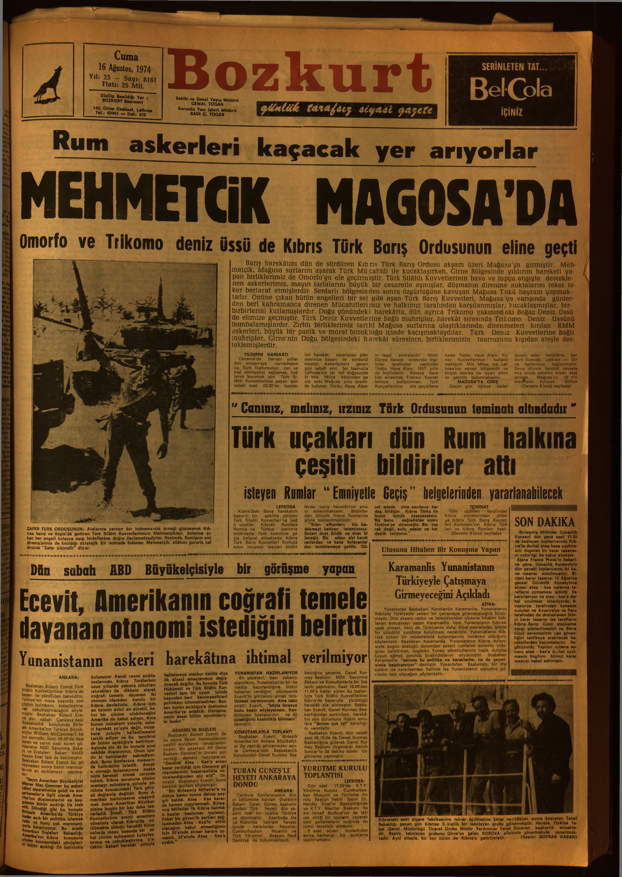
16 Αυγούστου 1974

Slide 42
«Zafer bizimdir» «Η νίκη είναι δική μας»

Slide 43
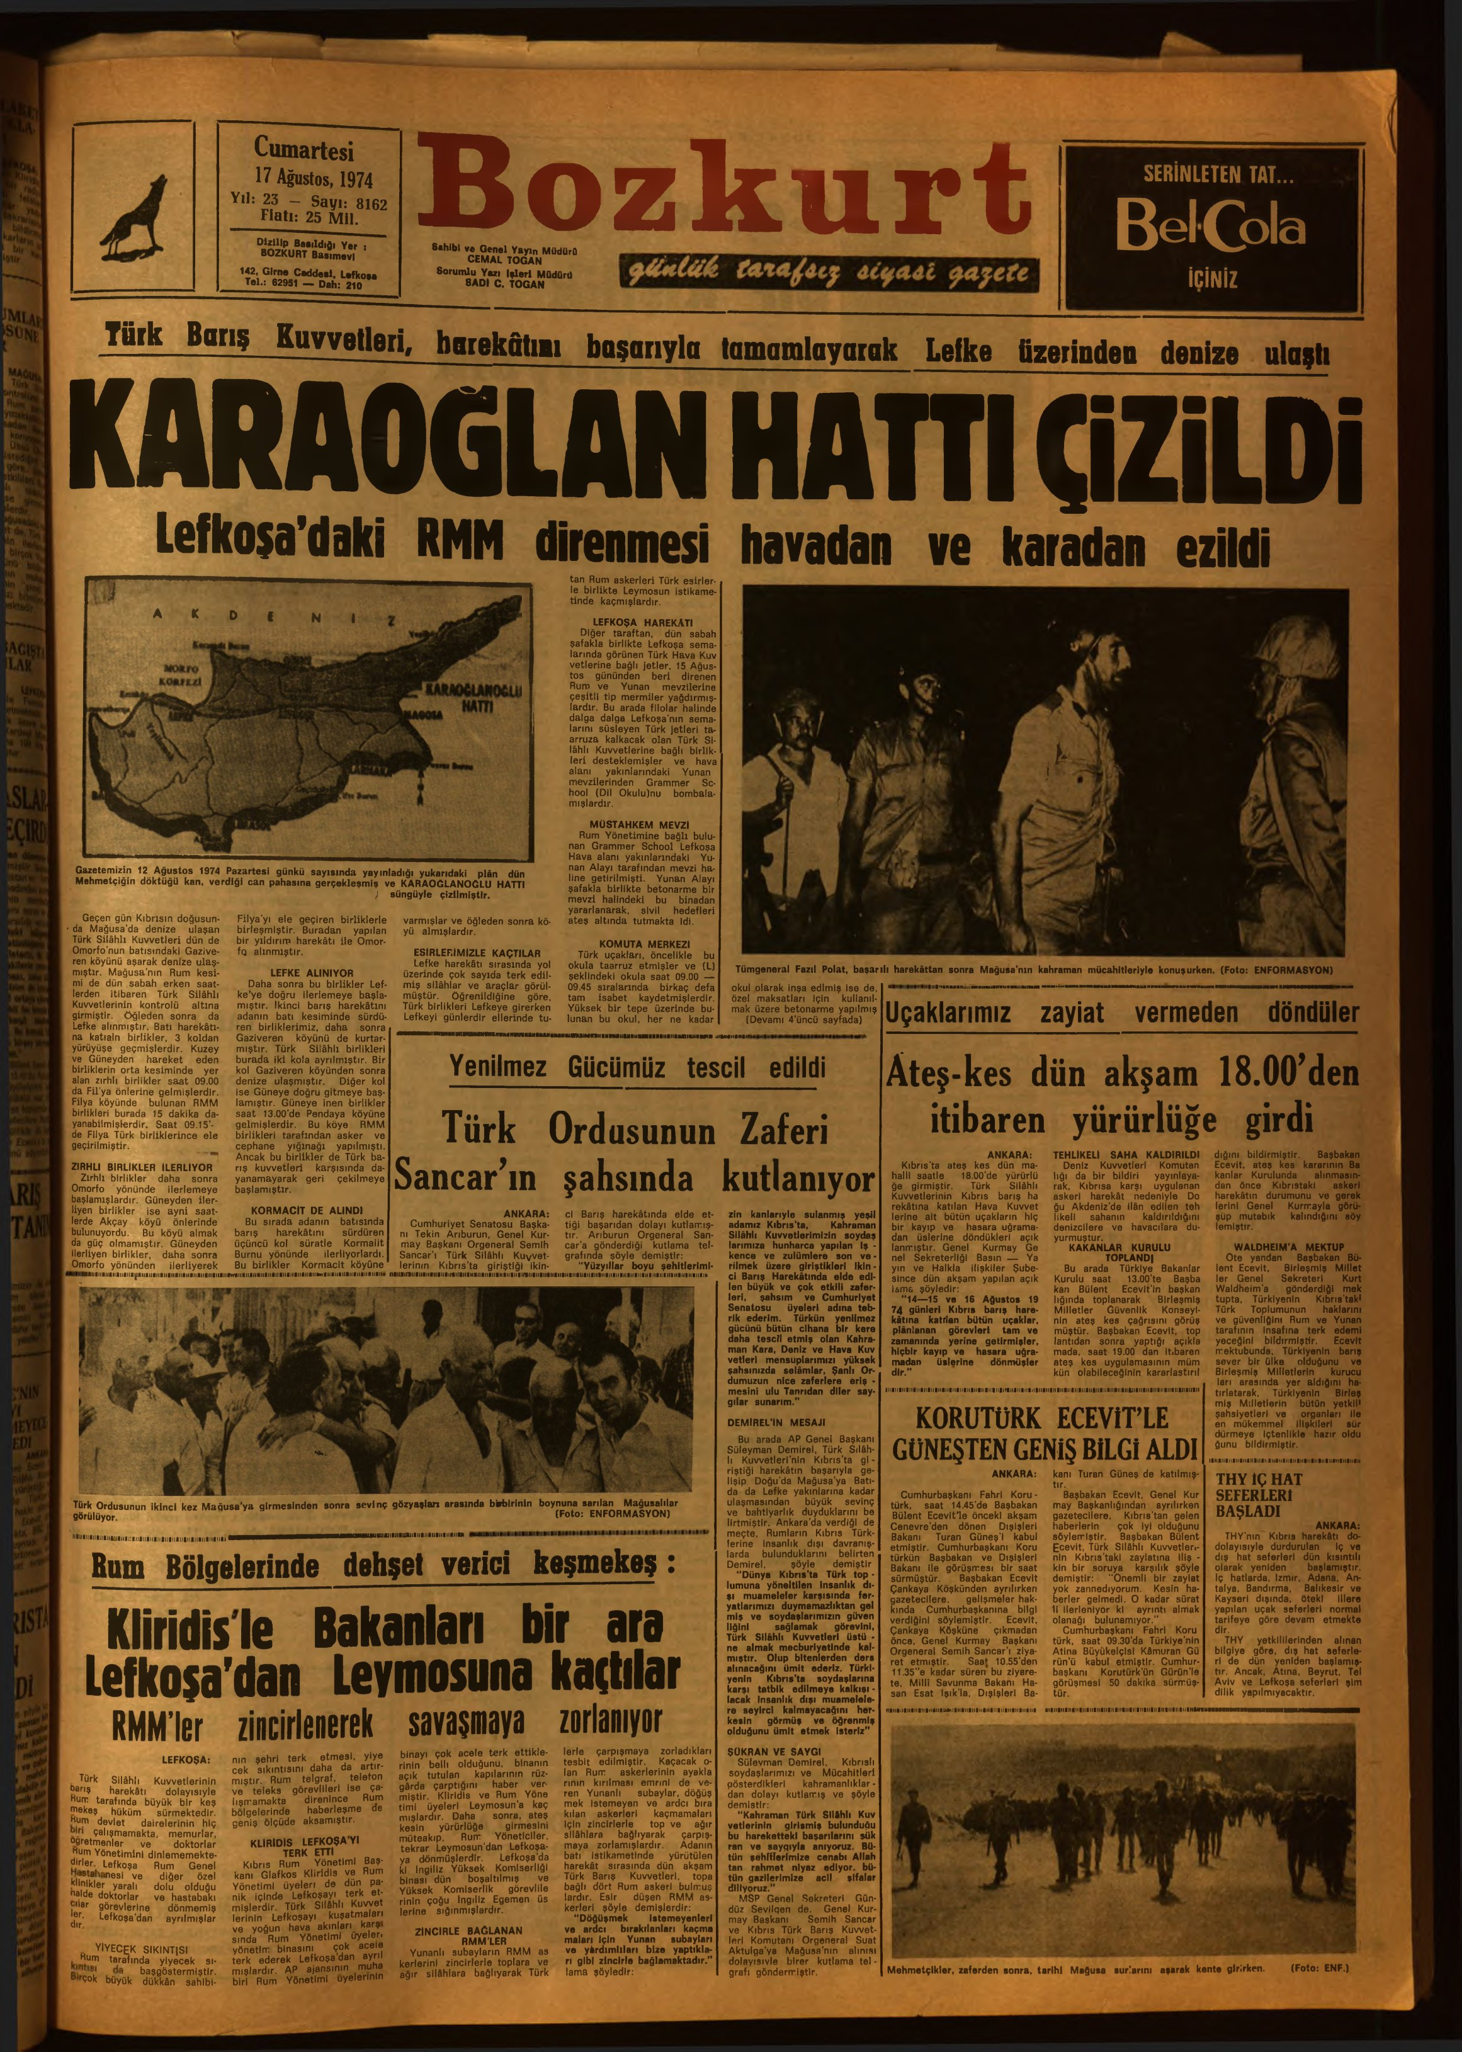
17 Αυγούστου 1974

Slide 44
Tümgeneral Fazıl Polat, başarılı harekâttan sonra Mağusa'nın kahraman mücahitleriyle konuşurken.
Ο υποστράτηγος Fazıl Polat συνομιλεί με τους ηρωικούς μαχητές της Αμμοχώστου μετά την επιτυχημένη επιχείρηση.

Slide 45
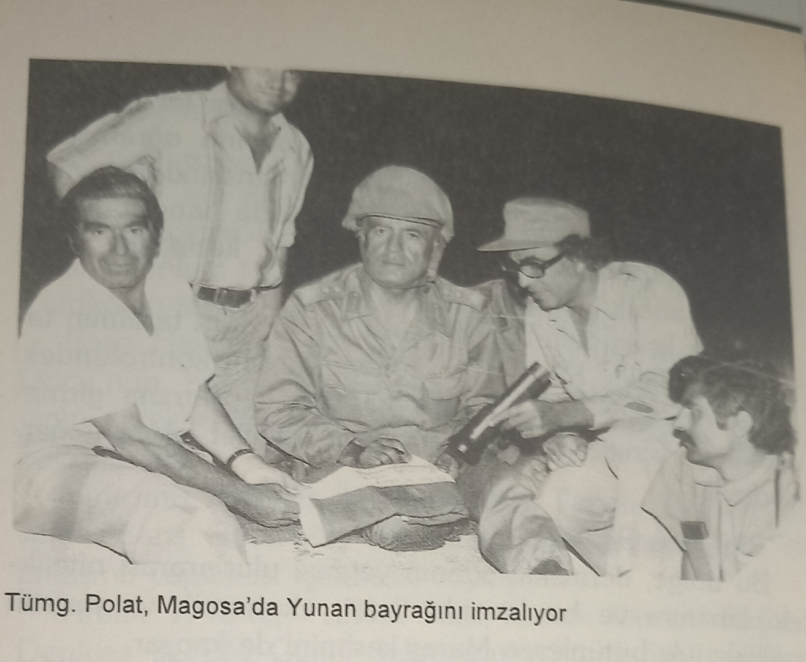
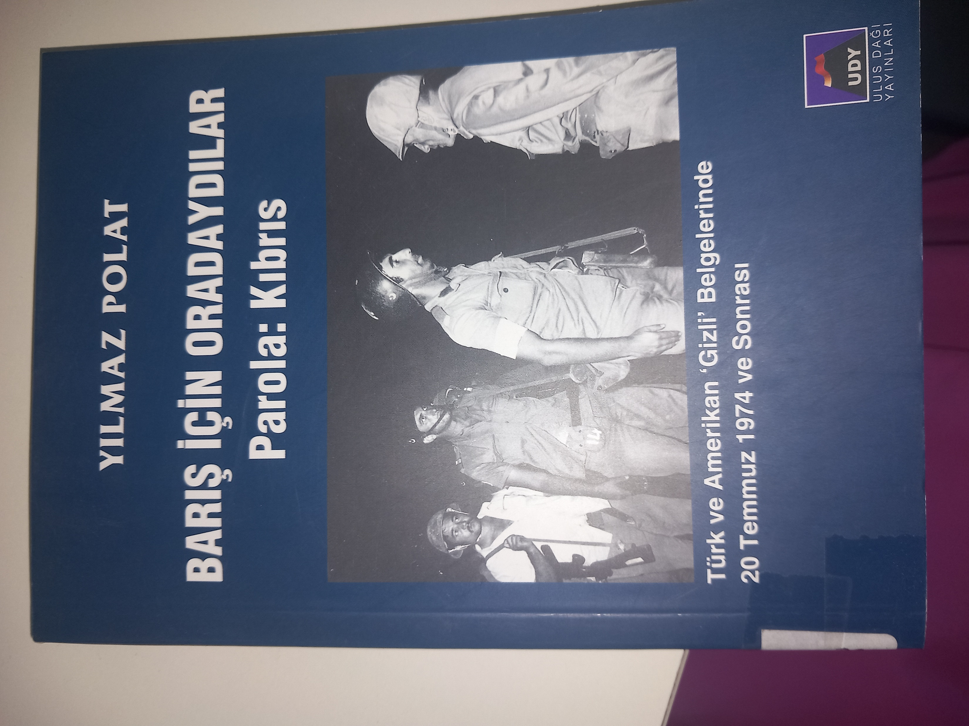
Yılmaz Polat, Barış için oradaydılar Parola : Kıbrıs, Ulus Dağı, Lefkoşa, 2007, σελ. 162.

Slide 46
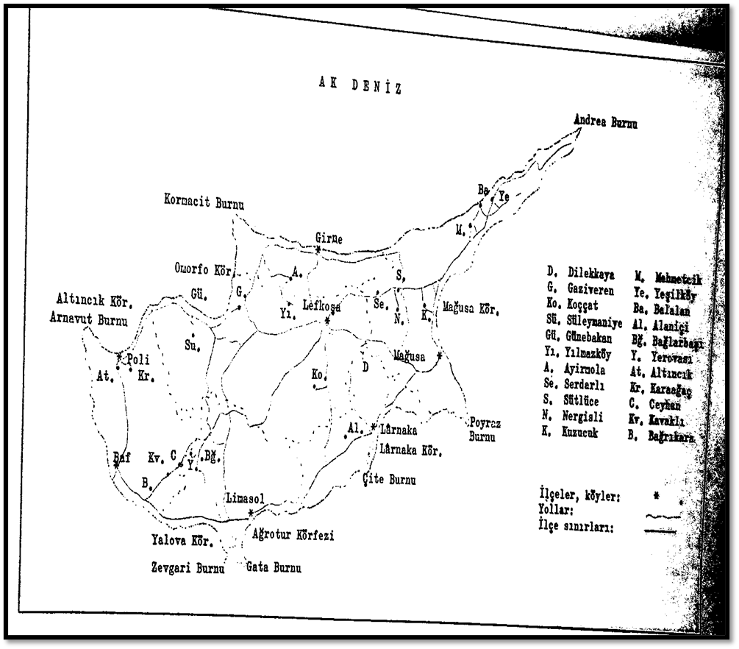
Kutlu Adalı, Köy raporları 1963, Kıbrıs Türk Cemaat Meclisi, Lefkoşa, 1963, σελ. 4.
D. Αγιά Κεπίρ, G. Καζιβερά, Ko. Κοτσιάτης, Sü. Άγιος Ιωάννης Σελέμανη, Gü. Αμμαδιές, Yı. Σκυλλούρα, A. Άγιος Ερμόλαος, Se. Κίαδος (Τζιάος), S. Ψυλλάτος, N. Γέναγρα, K. Αρναδί, M. Γαλάτεια, Ye. Άγιος Ανδρόνικος Καρπασίας, Ba. Πλατανισσός, Al. Κλαυδιά, Bğ. Μαλιά, Y. Γεροβάσα, At. Χρυσοχού, Kr. Πελαθούσα, C. Κιδάσι, Kv. Άγιος Γεώργιος, B. Φασούλα).

Slide 47
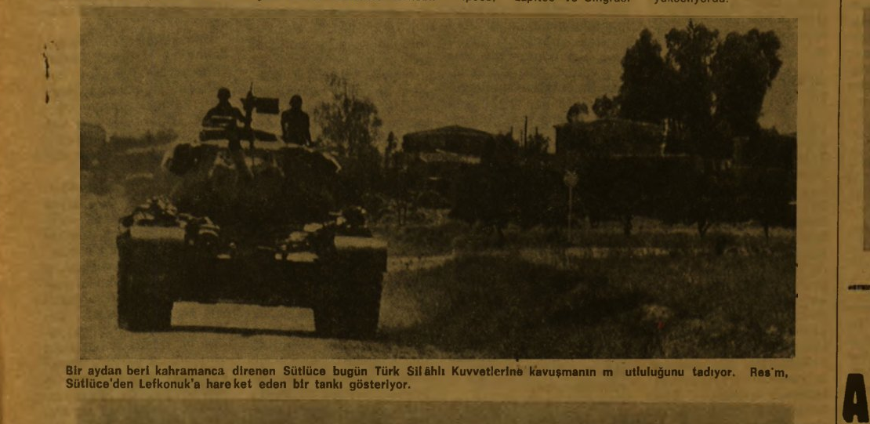
Bir aydan beri kahramanca direnen Sütlüce bugün Türk Silâhlı Kuvvetlerine kavuşmanın m utluluğunu tadıyor.
Το χωριό Sütlüce/Ψυλλάτος αντιστέκεται ηρωικά εδώ και έναν μήνα. Απολαμβάνει σήμερα την ευτυχία της επανένωσης με τις Τουρκικές Ένοπλες Δυνάμεις.

Slide 48
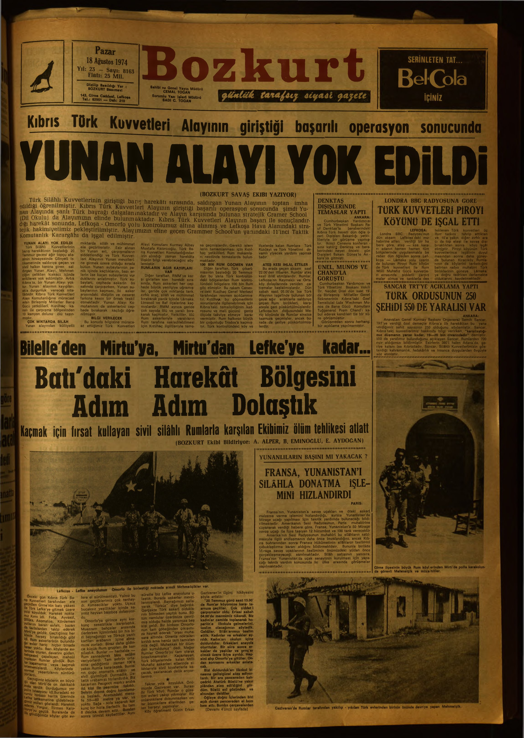
18 Αυγούστου 1974

Slide 49
Kutlu Adalı, Köy raporları 1963, Kıbrıs Türk Cemaat Meclisi, Lefkoşa, 1963, σελ. 4.
D. Αγιά Κεπίρ, G. Καζιβερά, Ko. Κοτσιάτης, Sü. Άγιος Ιωάννης Σελέμανη, Gü. Αμμαδιές, Yı. Σκυλλούρα, A. Άγιος Ερμόλαος, Se. Κίαδος (Τζιάος), S. Ψυλλάτος, N. Γέναγρα, K. Αρναδί, M. Γαλάτεια, Ye. Άγιος Ανδρόνικος Καρπασίας, Ba. Πλατανισσός, Al. Κλαυδιά, Bğ. Μαλιά, Y. Γεροβάσα, At. Χρυσοχού, Kr. Πελαθούσα, C. Κιδάσι, Kv. Άγιος Γεώργιος, B. Φασούλα).

Slide 50
Gaziveren’de Rumlar tarafından yakılıp - yıkılan Türk evlerinden birinin önünde devriye yapan Mehmetçi
Στο χωριό Gaziveren ο Mehmetçi περιπολεί μπροστά από ένα τουρκικό σπίτι που κάηκε και καταστράφηκε από τους Ε/κ.

Slide 51
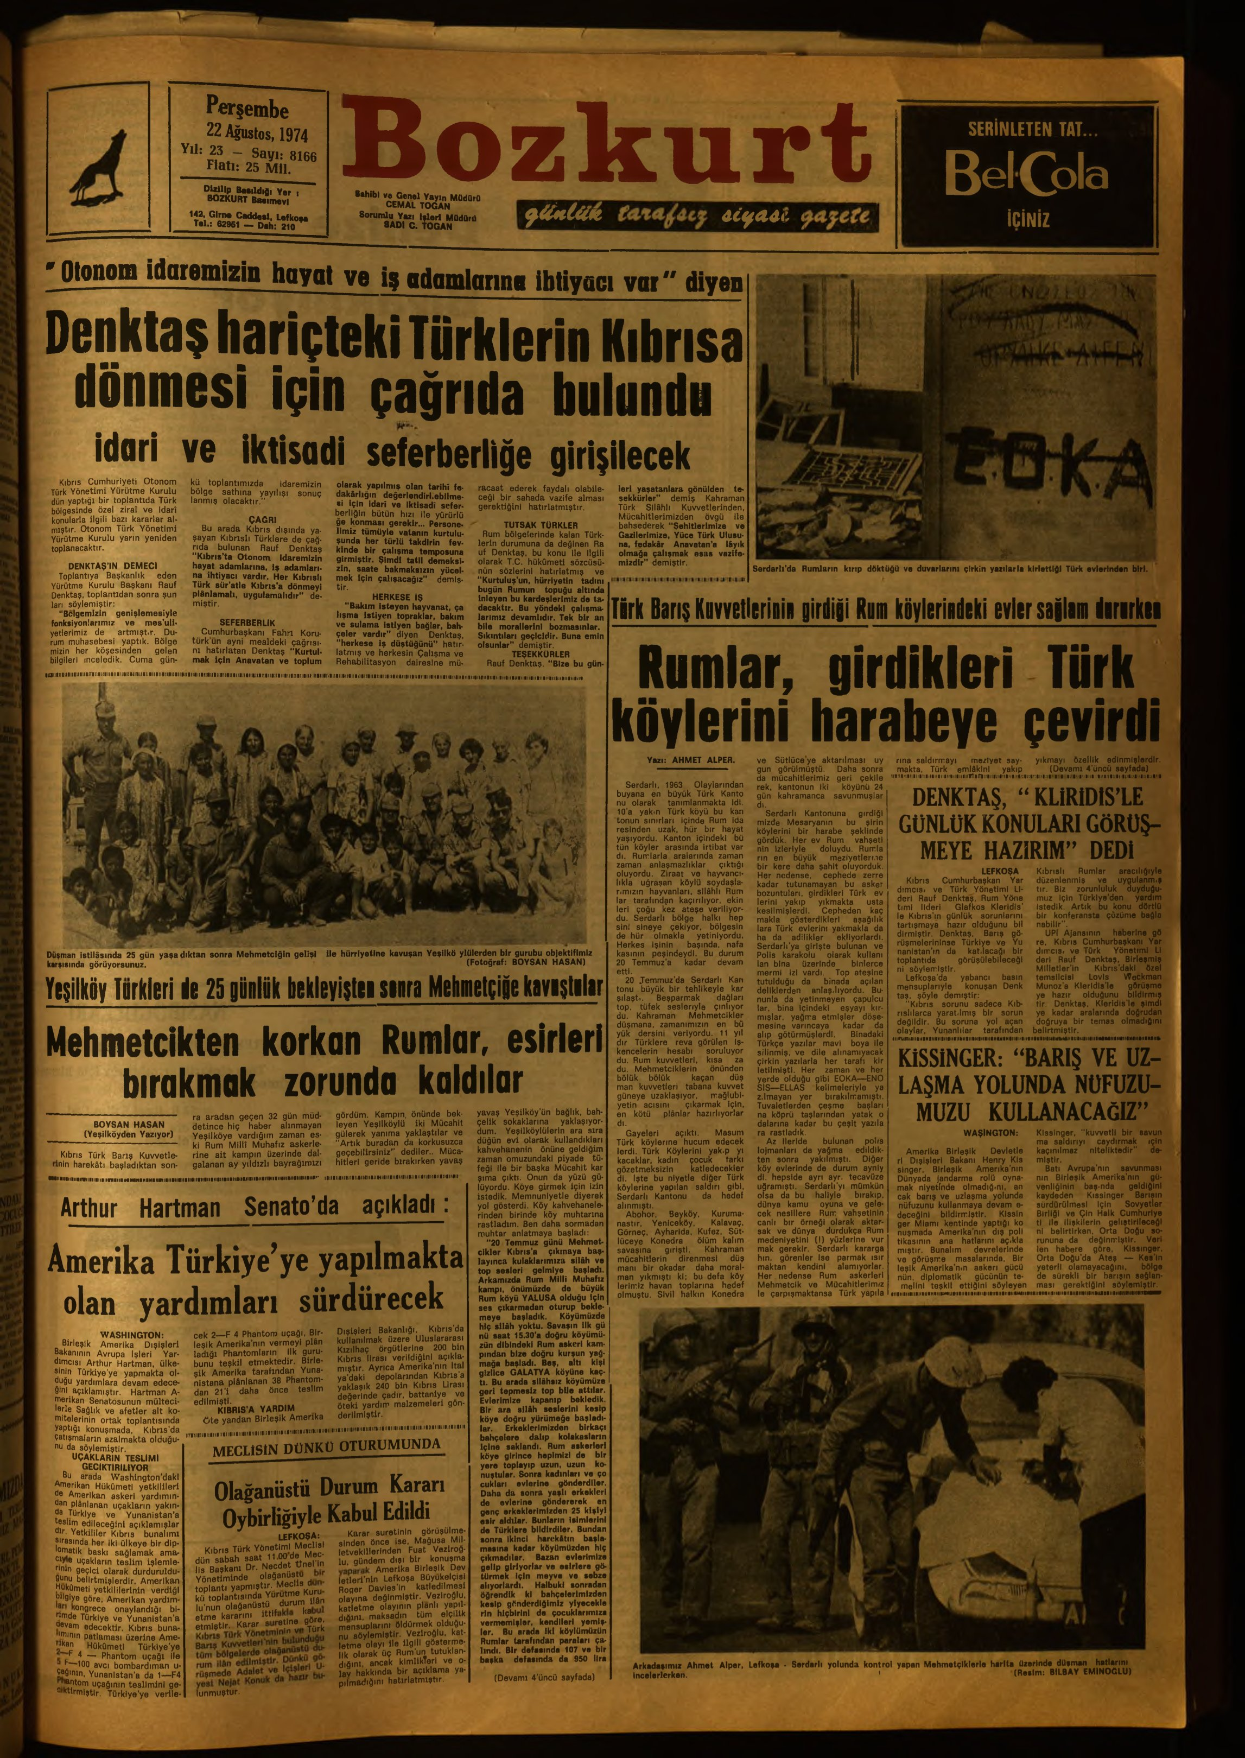
22 Αυγούστου 1974

Slide 52
Kutlu Adalı, Köy raporları 1963, Kıbrıs Türk Cemaat Meclisi, Lefkoşa, 1963, σελ. 4.
D. Αγιά Κεπίρ, G. Καζιβερά, Ko. Κοτσιάτης, Sü. Άγιος Ιωάννης Σελέμανη, Gü. Αμμαδιές, Yı. Σκυλλούρα, A. Άγιος Ερμόλαος, Se. Κίαδος (Τζιάος), S. Ψυλλάτος, N. Γέναγρα, K. Αρναδί, M. Γαλάτεια, Ye. Άγιος Ανδρόνικος Καρπασίας, Ba. Πλατανισσός, Al. Κλαυδιά, Bğ. Μαλιά, Y. Γεροβάσα, At. Χρυσοχού, Kr. Πελαθούσα, C. Κιδάσι, Kv. Άγιος Γεώργιος, B. Φασούλα).

Slide 53
Serdarlı’da Rumların kırıp döktüğü ve duvarlarını çirkin yazılarla kirlettiği Türk evlerinden biri.
Ένα από τα τουρκικά σπίτια στο χωριό Serdarlı /Τζιάος που καταστράφηκε από τους Ε/κ και του οποίου οι τοίχοι ήταν βρόμικοι με άσχημα συνθήματα.

Slide 54
Kutlu Adalı, Köy raporları 1963, Kıbrıs Türk Cemaat Meclisi, Lefkoşa, 1963, σελ. 4.
D. Αγιά Κεπίρ, G. Καζιβερά, Ko. Κοτσιάτης, Sü. Άγιος Ιωάννης Σελέμανη, Gü. Αμμαδιές, Yı. Σκυλλούρα, A. Άγιος Ερμόλαος, Se. Κίαδος (Τζιάος), S. Ψυλλάτος, N. Γέναγρα, K. Αρναδί, M. Γαλάτεια, Ye. Άγιος Ανδρόνικος Καρπασίας, Ba. Πλατανισσός, Al. Κλαυδιά, Bğ. Μαλιά, Y. Γεροβάσα, At. Χρυσοχού, Kr. Πελαθούσα, C. Κιδάσι, Kv. Άγιος Γεώργιος, B. Φασούλα).

Slide 55
Mehmetçiğin gelişi ile hürriyetine kavuşan Yeşilköylülerden bir gurubu.
Μια ομάδα κατοίκων του χωριού Yeşilköy / Άγιος Ανδρόνικος που ελευθερώθηκε με την άφιξη των Mehmetçik.

Slide 56
Kutlu Adalı, Köy raporları 1963, Kıbrıs Türk Cemaat Meclisi, Lefkoşa, 1963, σελ. 4.
D. Αγιά Κεπίρ, G. Καζιβερά, Ko. Κοτσιάτης, Sü. Άγιος Ιωάννης Σελέμανη, Gü. Αμμαδιές, Yı. Σκυλλούρα, A. Άγιος Ερμόλαος, Se. Κίαδος (Τζιάος), S. Ψυλλάτος, N. Γέναγρα, K. Αρναδί, M. Γαλάτεια, Ye. Άγιος Ανδρόνικος Καρπασίας, Ba. Πλατανισσός, Al. Κλαυδιά, Bğ. Μαλιά, Y. Γεροβάσα, At. Χρυσοχού, Kr. Πελαθούσα, C. Κιδάσι, Kv. Άγιος Γεώργιος, B. Φασούλα).

Slide 57
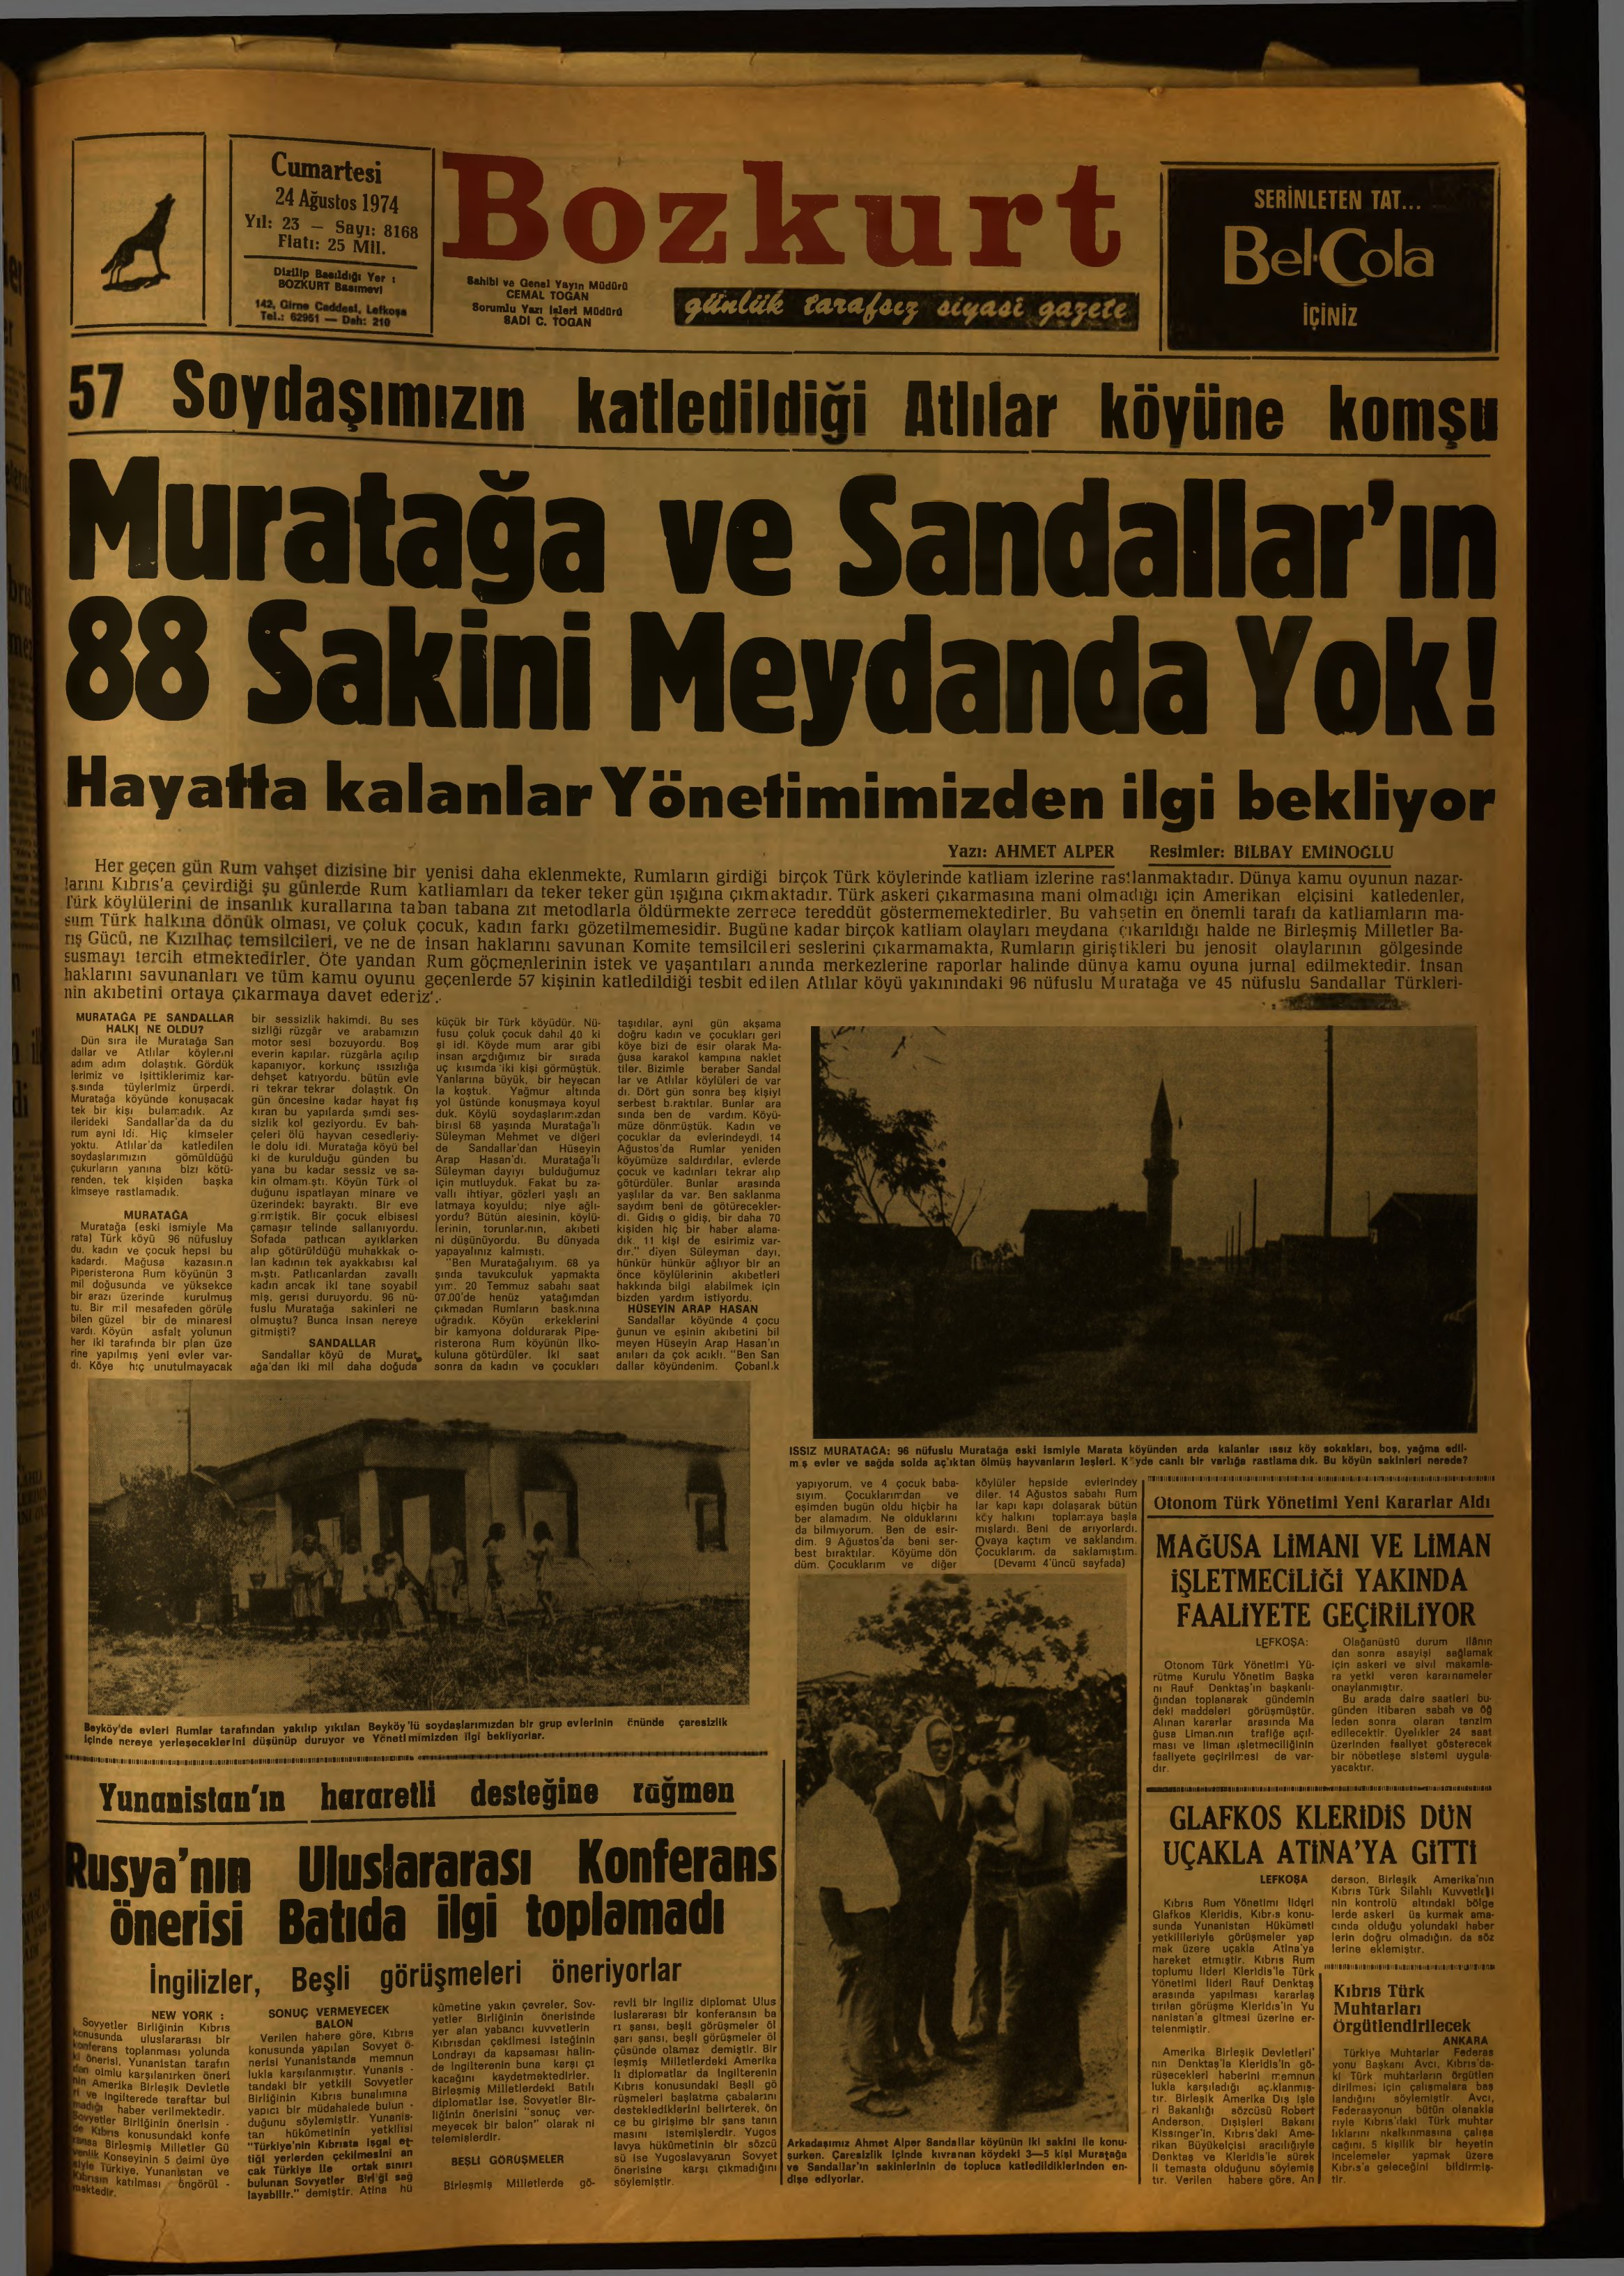
24 Αυγούστου 1974

Slide 58
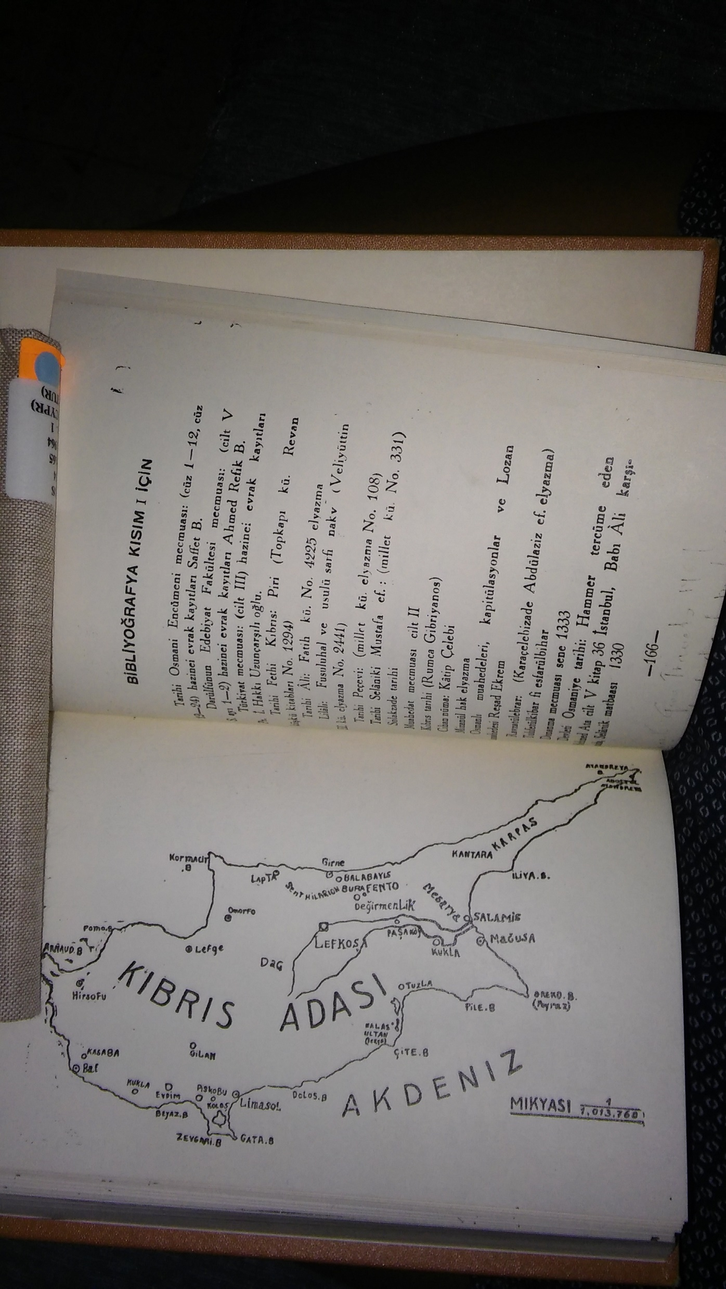
Halil Fikret Alasya, Kıbrıs tarihi (M.E. 1450- M.S. 1878) Belli başlı Antikiteleri, M. Fikri Matbaasında, Lefkoşa, 1939.

Slide 59
Beyköy’de evleri Rumlar tarafından yakılıp yıkılan Beyköylü soydaşlarımızdan bir grup evlerinin önünde
Μια ομάδα συμπατριωτών μας από το χωριό Beyköy, των οποίων τα σπίτια κάηκαν και καταστράφηκαν από τους Ε/κ.

Slide 60
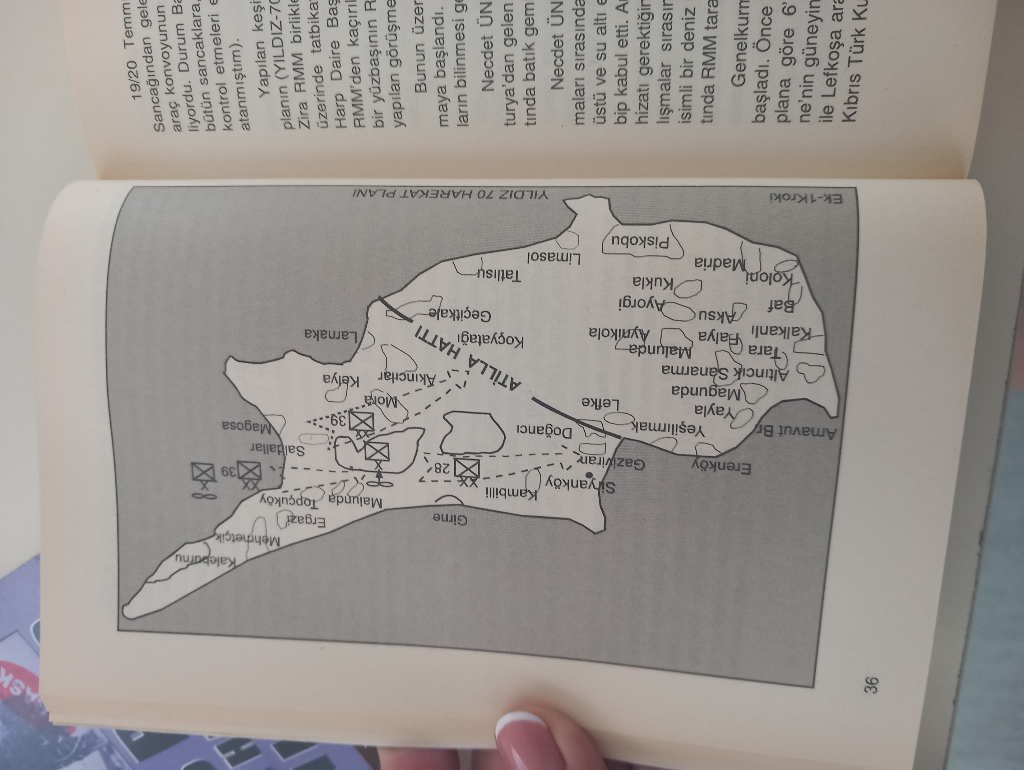
Muzaffer Sever, Kıbrıs bitmeyen gece, Kastaş, İstanbul, 2010, σελ. 36.

Slide 61
ISSIZ MURATAĞA: 96 nüfuslu Muratağa eski ismiyle Marata köyünden arda kalanlar ıssız köy sokakları, boş, yağma adliniş evler ve sağda solda açıktan ölmüş hayvanların leşleri. Köyde canlı bir varlığa rastlamadık. Bu köyün sakinleri nerede?
ΕΡΗΜΟΣ MURATAĞA: Αυτό που έχει απομείνει από το χωριό Muratağa, παλαιότερα γνωστό ως Marata, το οποίο είχε 96 κατοίκους, είναι οι έρημοι δρόμοι του χωριού, τα άδεια λεηλατημένα σπίτια και τα νεκρά ζώα αριστερά και δεξιά.
Δεν συναντήσαμε κανένα στο χωριό.
Πού είναι οι κάτοικοι αυτού του χωριού;

Slide 62
Arkadaşımız Ahmet Alper Sandallar köyünün iki sakini ile konuşurken. Çaresizlik içinde kıvranan köydeki 3— S kişi Muratağa ve Sandallar'ın sakinlerinin de topluca katledildiklerinden endişe ediyorlar.
Ο φίλος μας Ahmet Alper μιλάει με δύο κατοίκους του χωριού Sandallar. Οι 3-5 κάτοικοι οι οποίοι τριγυρνούν στο χωριό ανησυχούν ότι σφαγιάστηκαν και οι κάτοικοι του χωριού Muratağa και του χωριού Sandallar.

Slide 63
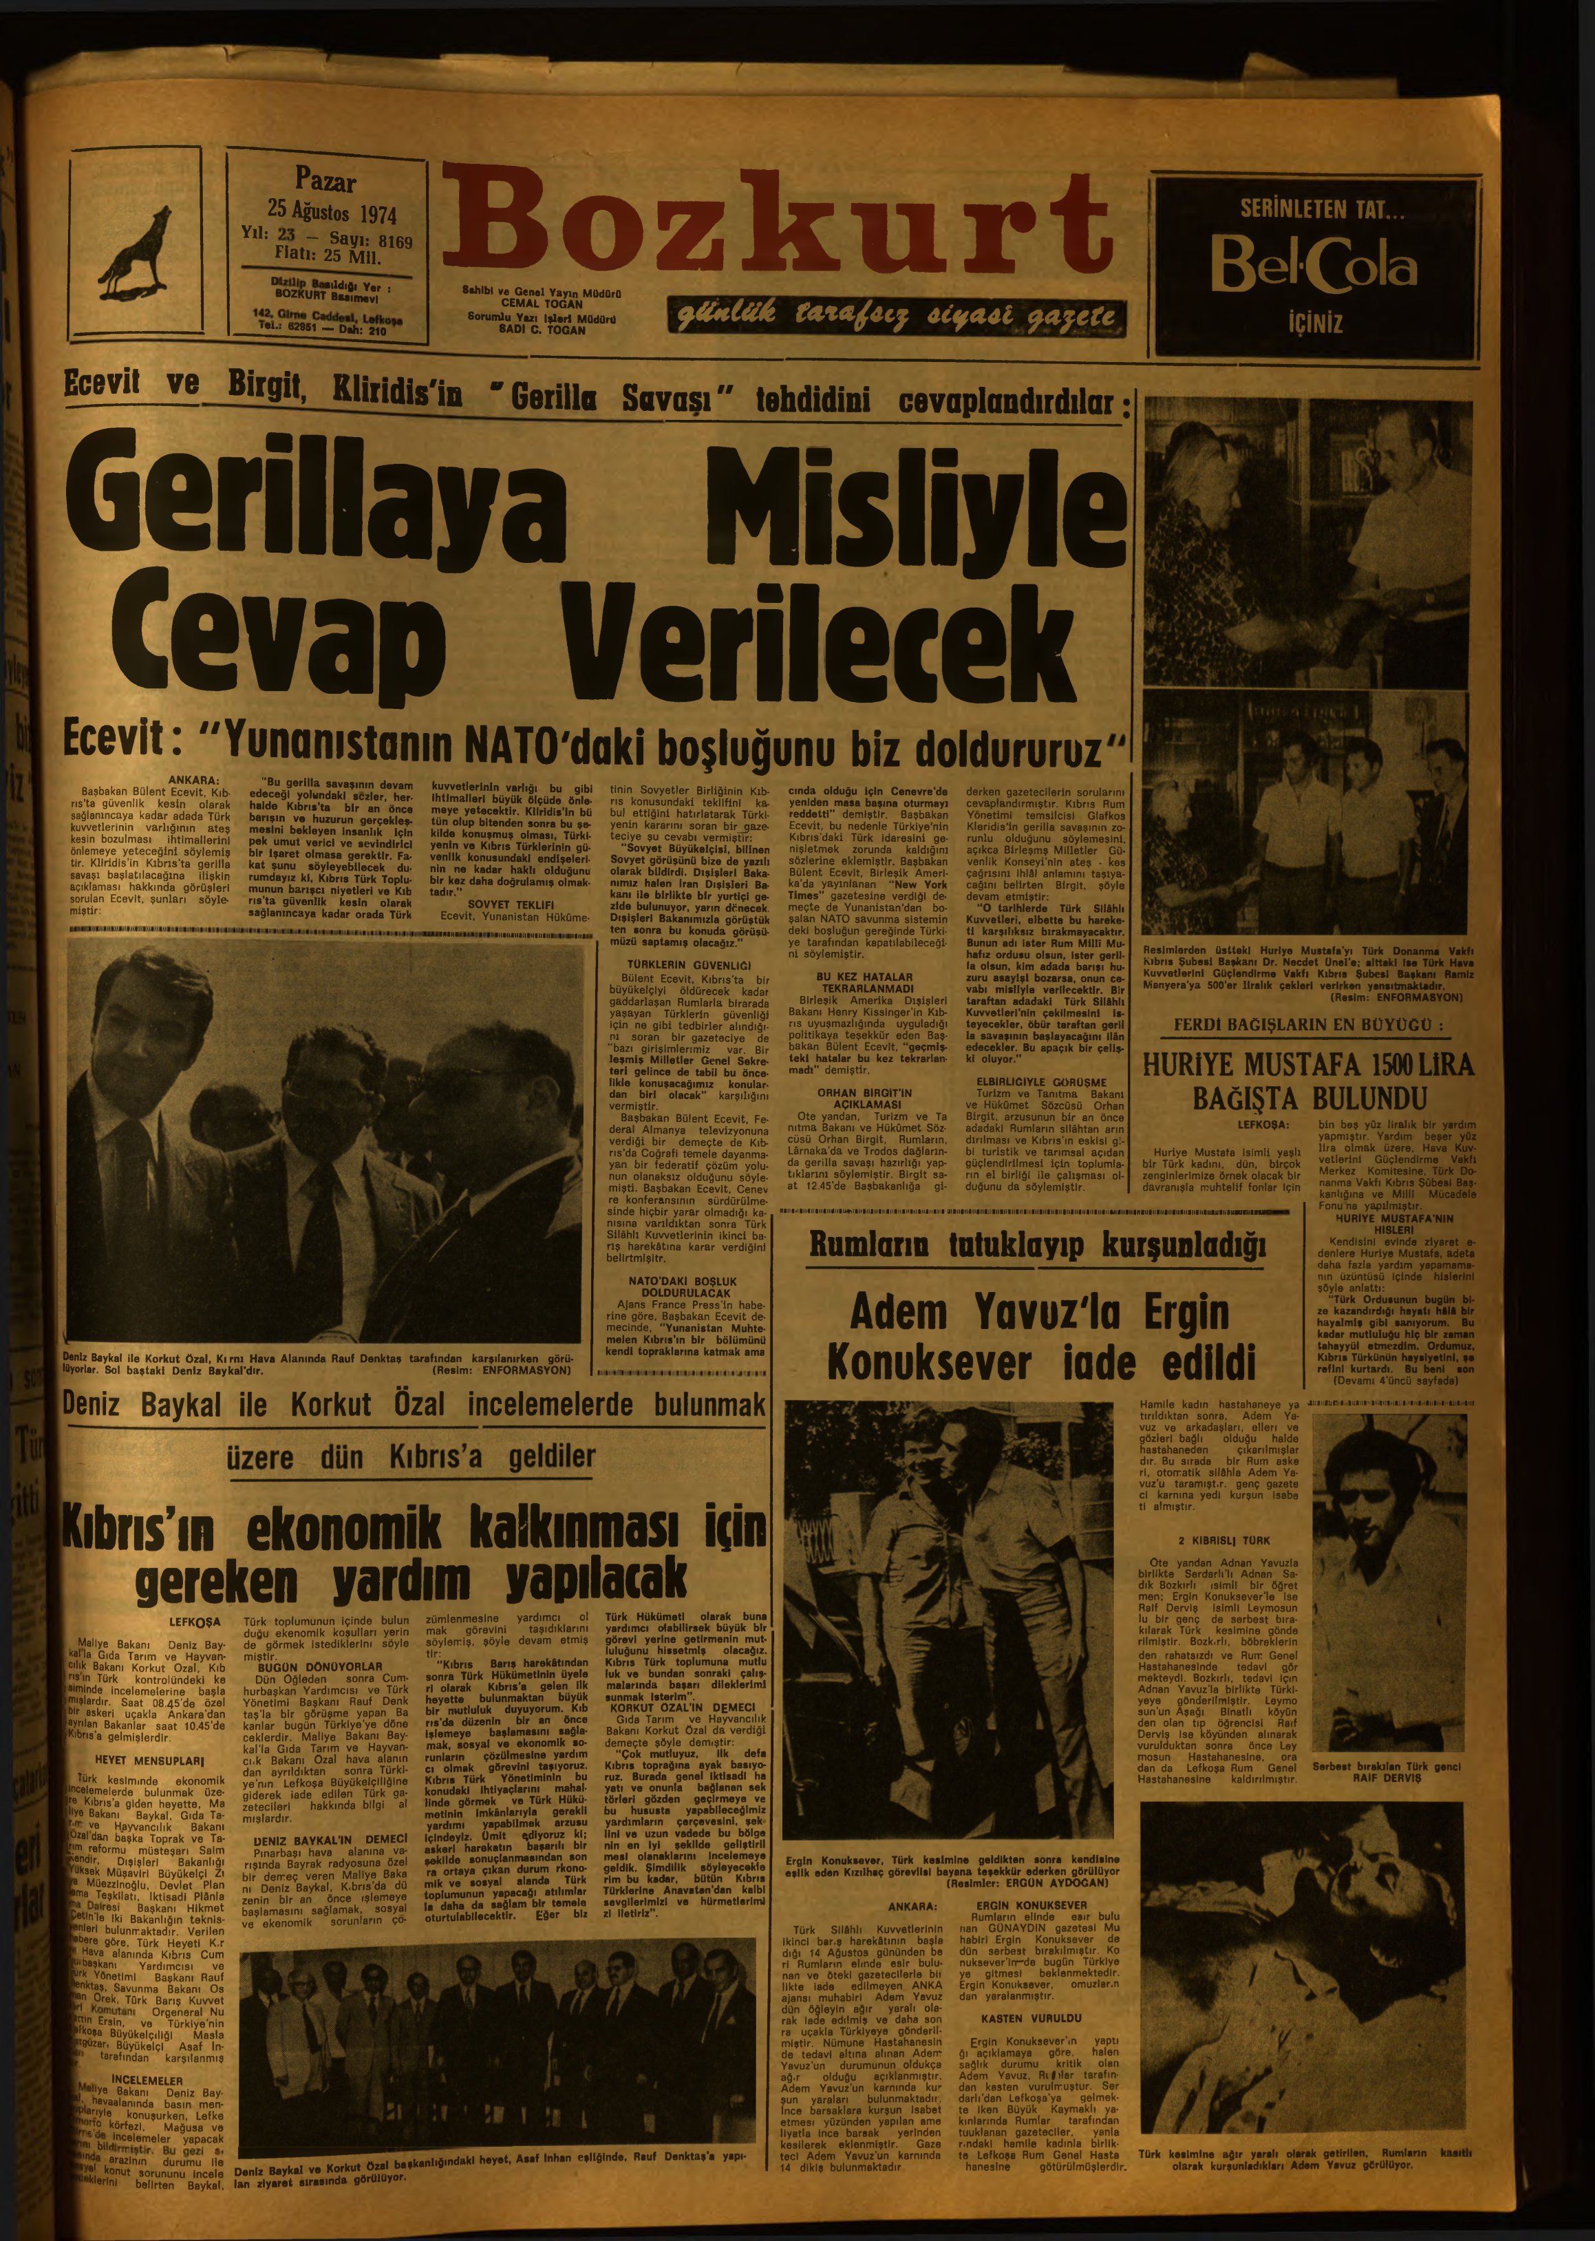
25 Αυγούστου 1974

Slide 64
Ergin Konuksever, Türk kesimine geldikten sonra kendisine eşlik eden Kızılhaç görevlisi bayana teşekkür ederken görülüyor (Resimler: ERGÜN AYDOĞAN)
Ο Ergin Konuksever μετά την άφιξη του στο τουρκικό μέρος ευχαριστεί την αξιωματικό του Ερυθρού Σταυρού που τον συνόδευσε. (Εικόνες: ERGÜN AYDOĞAN)

Slide 65
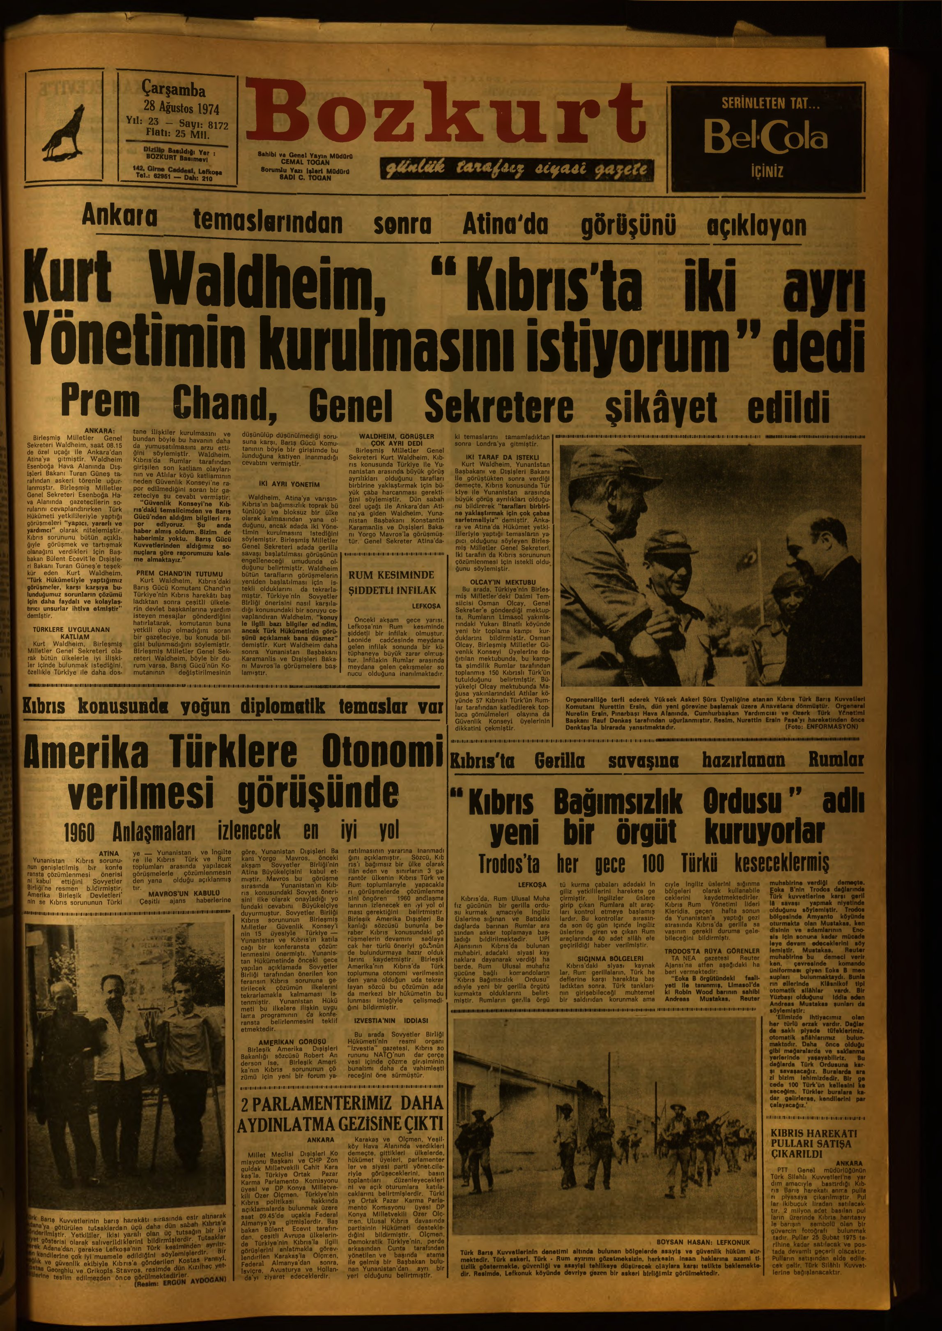
28 Αυγούστου 1974

Slide 66
Orgeneralliğe terfi ederek Yüksek Askeri Şûra Üyeliğine atanan Kıbrıs Türk Barış Kuvvetleri Komutanı Nurettin Ersin, dün yeni görevine başlamak üzere Anavatana dönmüştür.
Στην Τουρκία επέστρεψε χθες ο Διοικητής των Τουρκικών Ειρηνευτικών Δυνάμεων Nurettin Ersin, ο οποίος προήχθη σε Στρατηγό και διορίστηκε μέλος του Ανώτατου Στρατιωτικού Συμβουλίου.

Slide 67
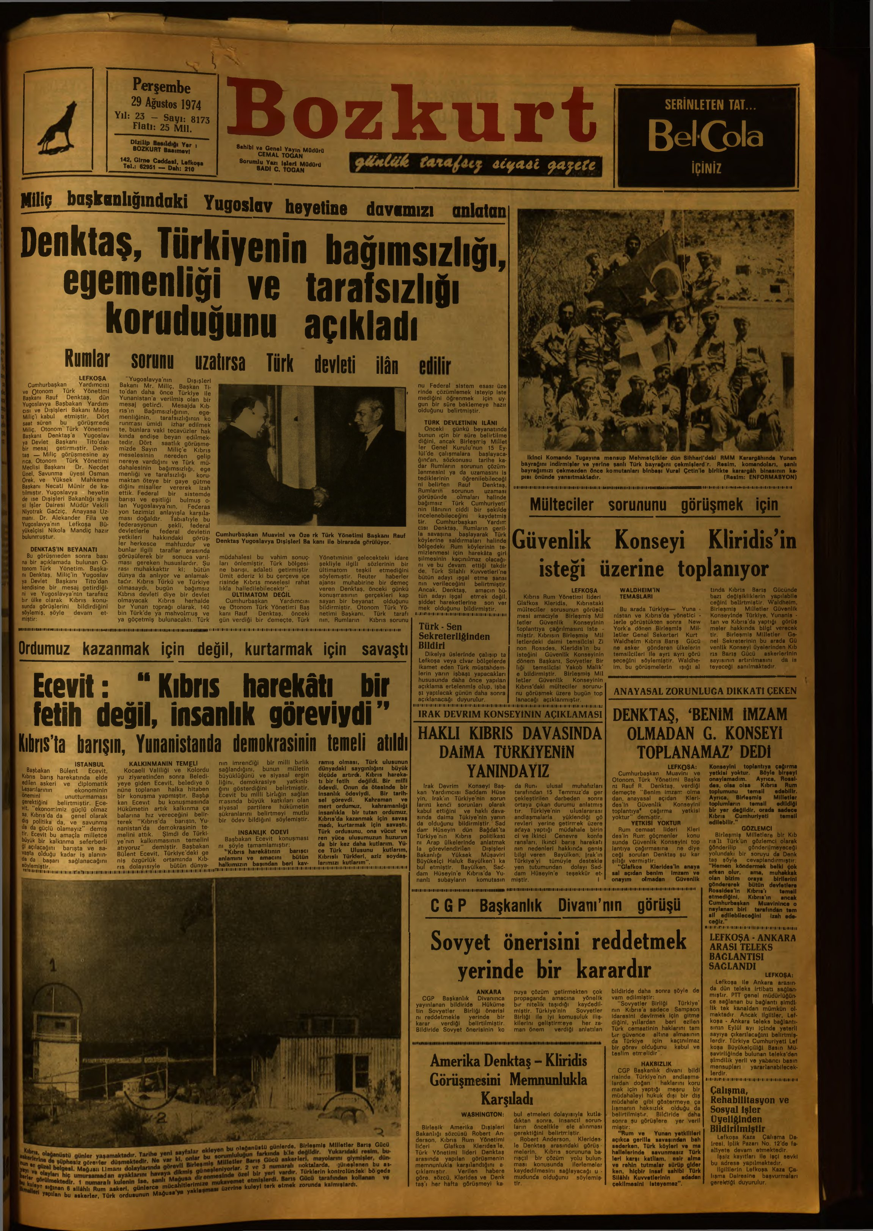
29 Αυγούστου 1974

Slide 68
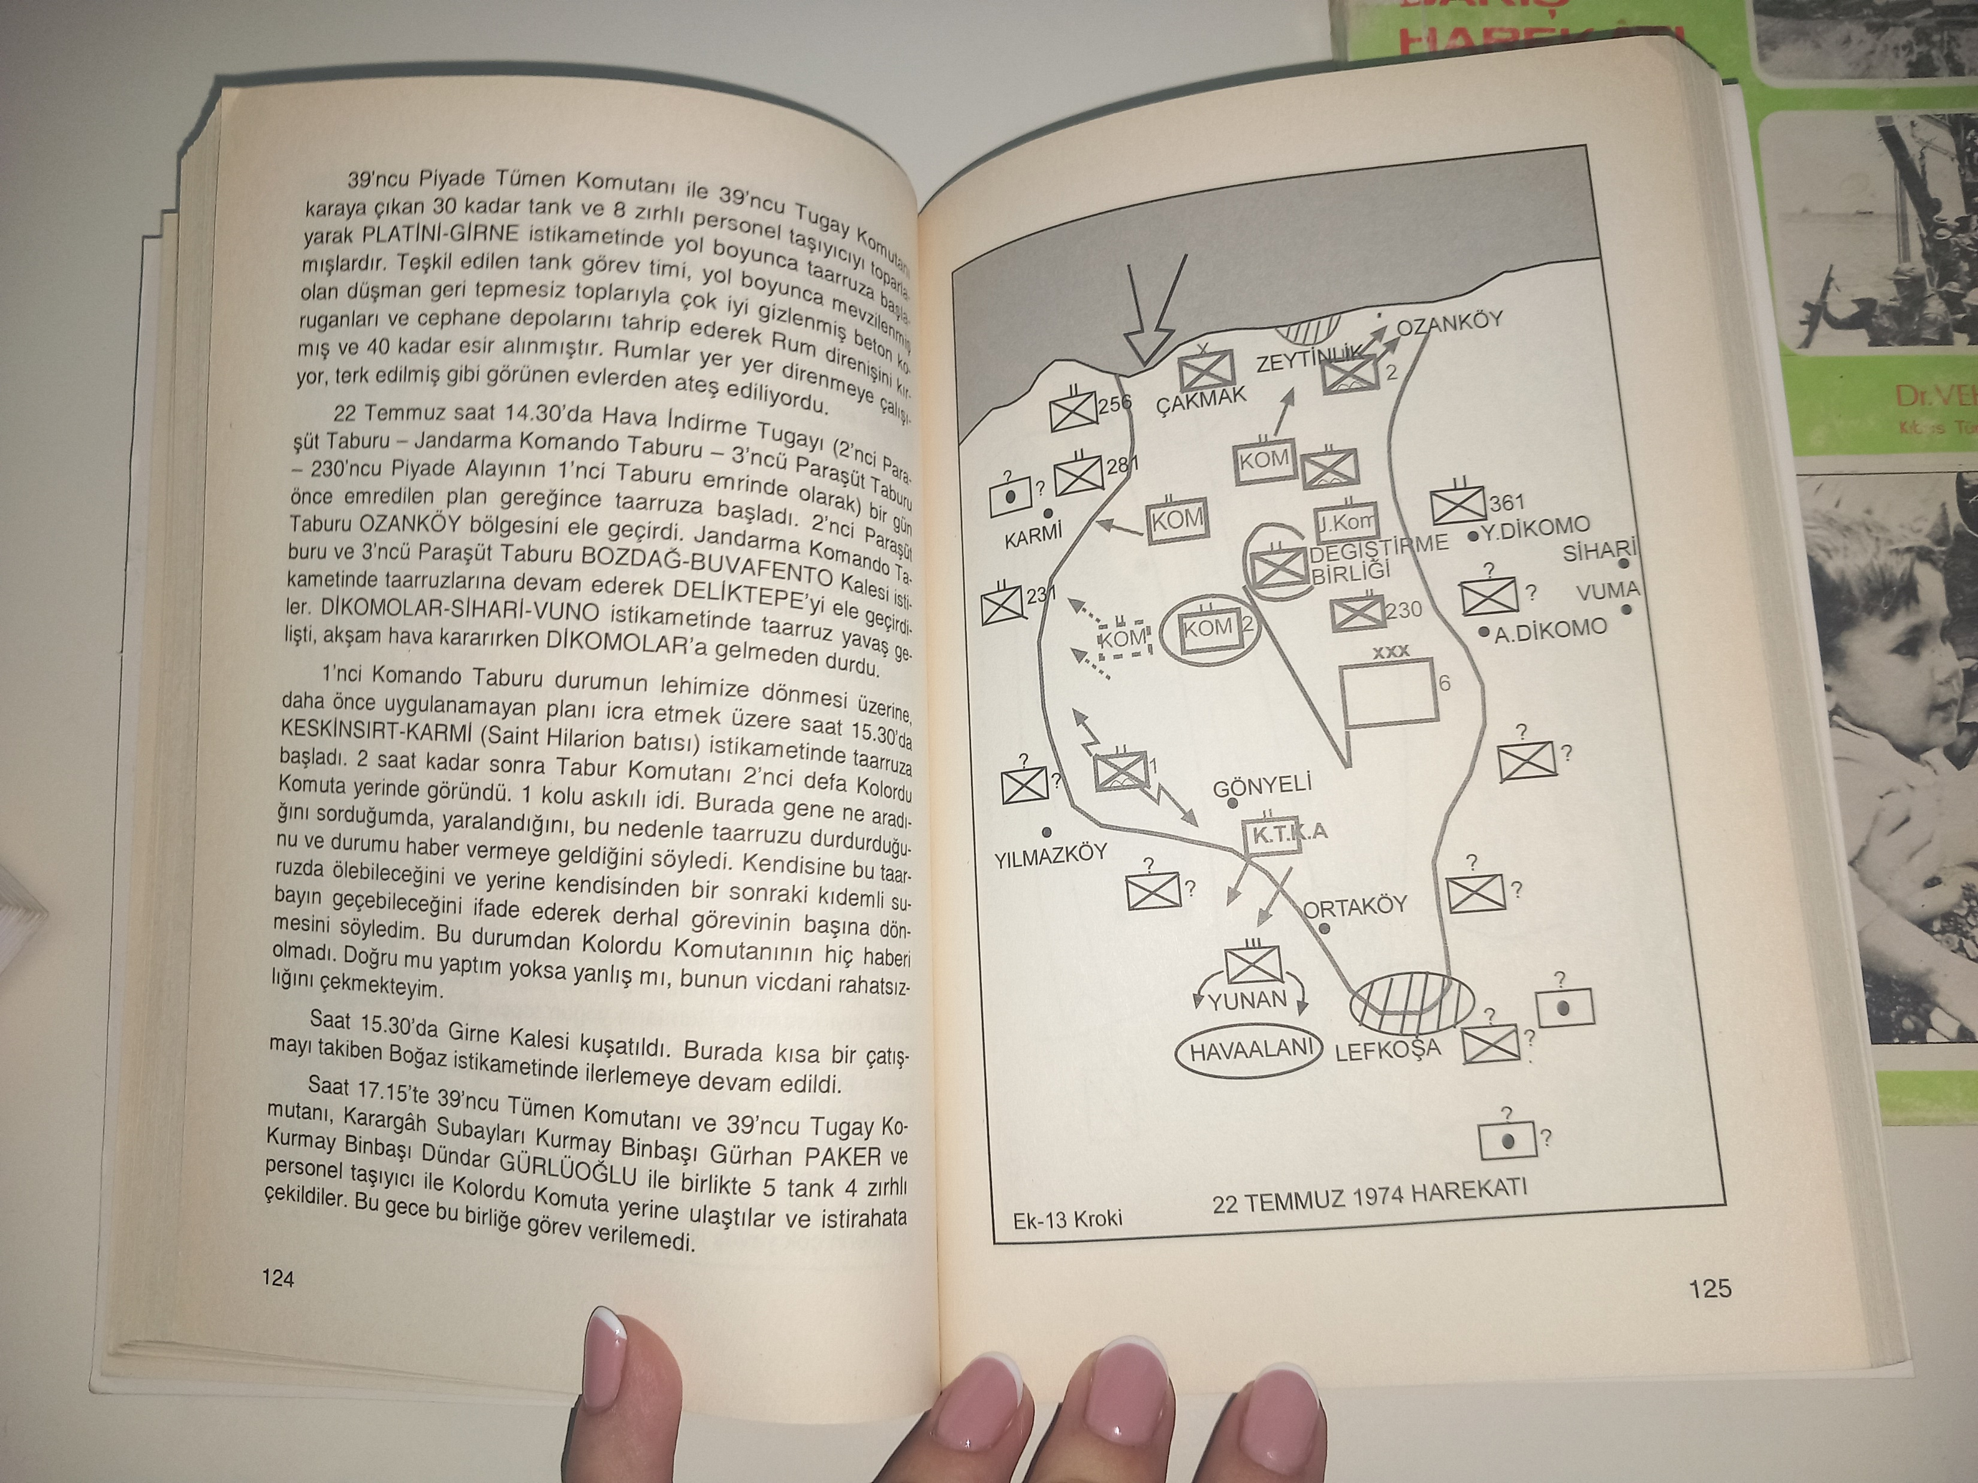
Muzaffer Sever, Kıbrıs bitmeyen gece, Kastaş, İstanbul, 2010, σελ. 125.

Slide 69
İkinci Komando Tugayına mensup Mehmetçikler dün Sihhari'deki RMM Karargâhında Yunan bayrağını indirmişler ve yerine şanlı Türk bayrağını çekmişlerdir.
Τα μέλη της Δεύτερης Ταξιαρχίας Καταδρομών κατέβασαν την ελληνική σημαία από το φυλάκιο της Εθνικής Φρουράς στο χωριό Συγχαρί χθες και ύψωσαν την ένδοξη τουρκική σημαία.

Slide 70
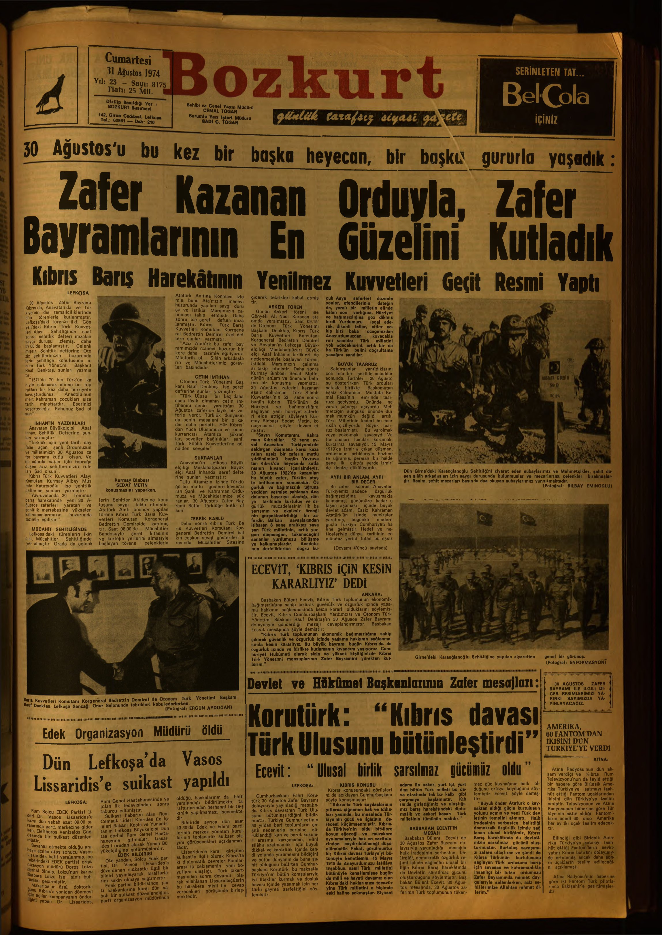
31 Αυγούστου 1974

Slide 71
Kurmay Binbaşı SEDAT METİN konuşmasını yaparken.
Ο ταγματάρχη SEDAT METİN κατά την ομιλία του.
Kurmay Binbaşı rütbesi ile İstihbarat ve Hareket/Eğitim subayı olarak Kıbrıs Türk Kuvvetleri Alayı
Φεβρουάριος 1974- Μάρτιος 1975
Σύνταγμα Τουρκοκυπριακών Δυνάμεων
Αξιωματικός του γραφείου πληροφοριών και δράσης/εκπαίδευσης με τον βαθμό του ταγματάρχη
KIBRIS’ın bağımsızlık ve özgürlüğüne son vermek isteyen faşist cunta rejimlerini yıkarken, yalnız KIBRIS TÜRKÜ’ne değil, KIBRIS ve YUNAN Milletine de özgürlük ve bağımsızlık getirmiştir. Milletinin emrinde onun refah ve saadetinin teminatı olan TÜRK SİLAHLI KUVVETLERİ, "YURITTA SULH, CİHANDA SULH" ilkesi ile Dünya Barışının da bekçisidir.
[…]καταστρέφοντας τα φασιστικά καθεστώτα της χούντας που ήθελαν να τερματίσουν την ανεξαρτησία και την ελευθερία της ΚΥΠΡΟΥ, έφερε ελευθερία και ανεξαρτησία όχι μόνο στους Τουρκοκυπρίους, αλλά και στην Κύπρο και στο ΕΛΛΗΝΙΚΟ Έθνος. ΟΙ ΤΟΥΡΚΙΚΕΣ ΕΝΟΠΛΕΣ ΔΥΝΑΜΕΙΣ, που είναι υπό τις διαταγές του έθνους και εγγυητής της ευημερίας και της ευτυχίας του, είναι επίσης ο θεματοφύλακας της Παγκόσμιας Ειρήνης με την αρχή της «ΕΙΡΗΝΗ ΣΤΟ ΣΠΙΤΙ, ΕΙΡΗΝΗ ΣΤΟΝ ΚΟΣΜΟ»
Sedat Metin, Kıbrıs Türk Kuvvetleri Alayı sancak destanı : 14 Mart 1974-30 Ağustos 1974 , AjansTürk, Ankara, 1996, σελ. 112.

Slide 72
Dün Girne'deki Karaoğlanoğlu Şehitliğini ziyaret eden subaylarımız ve Mehmetçikler, şehit düşen silâh arkadaşları için saygı duruşunda bulunmuşlar ve mezarlarına çelenkler bırakmışlardır. Resim, şehit mezarları başında dua okuyan subaylarımızı yansıtmaktadır. (Fotoğraf: BILBAY EMINOGLU)
Οι αξιωματικοί μας και οι Τούρκοι στρατιώτες που επισκέφθηκαν χθες το Μνημείο Karaoğlanoğlu στην Κερύνεια. Τήρησαν ενός λεπτού σιγή προς τους πεσόντες συναγωνιστές τους και κατέθεσαν στεφάνια στους τάφους τους. Οι αξιωματικοί μας προσεύχονται στους τάφους των μαρτύρων. (Φωτογραφία: BILBAY EMINOGLU)

Slide 73
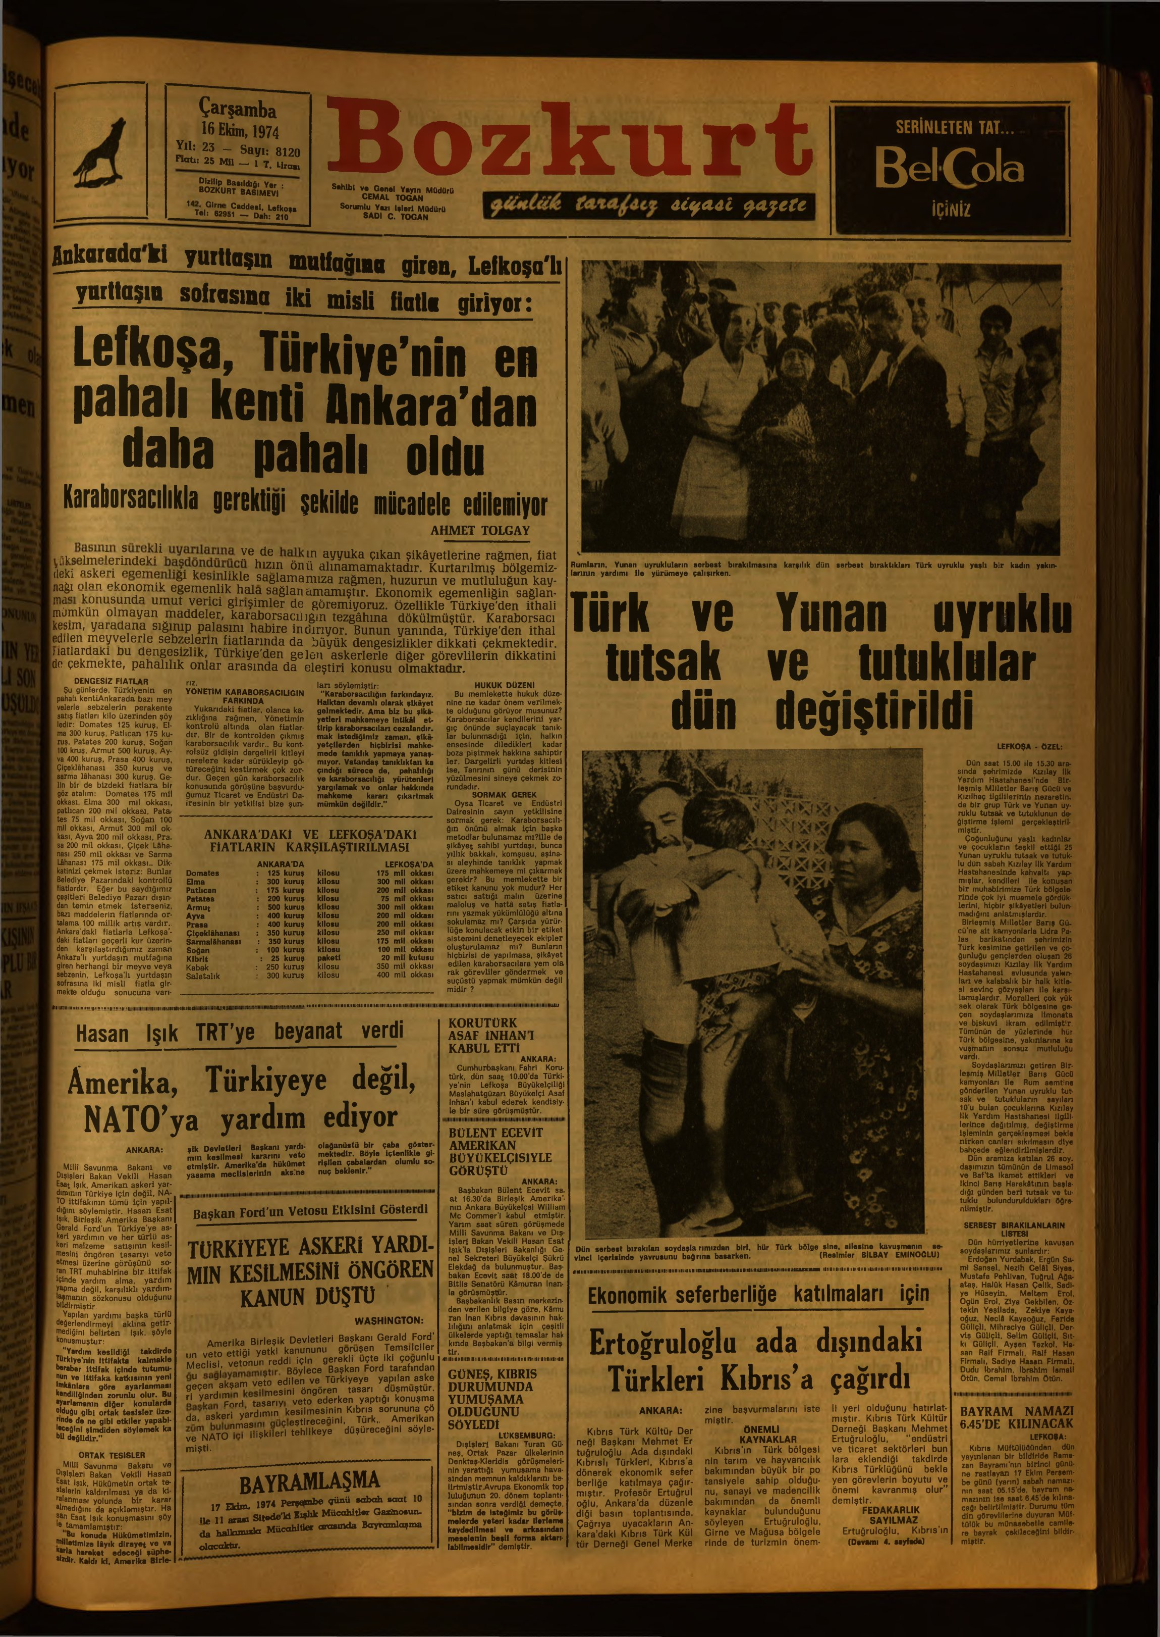
16 Οκτωβρίου 1974

Slide 74
Rumların, Yunan uyrukluların serbest bırakılmasına karşılık dün serbest bıraktıkları Türk uyruklu yaşlı bir kadın yakın larının yardımı ile yürümeye çalışırken.
Μια ηλικιωμένη, την οποία άφησαν ελεύθερη χθες οι Ε/κ με αντάλλαγμα την απελευθέρωση Ε/κ. Προσπαθεί να περπατήσει με τη βοήθεια συγγενών της.

Slide 75
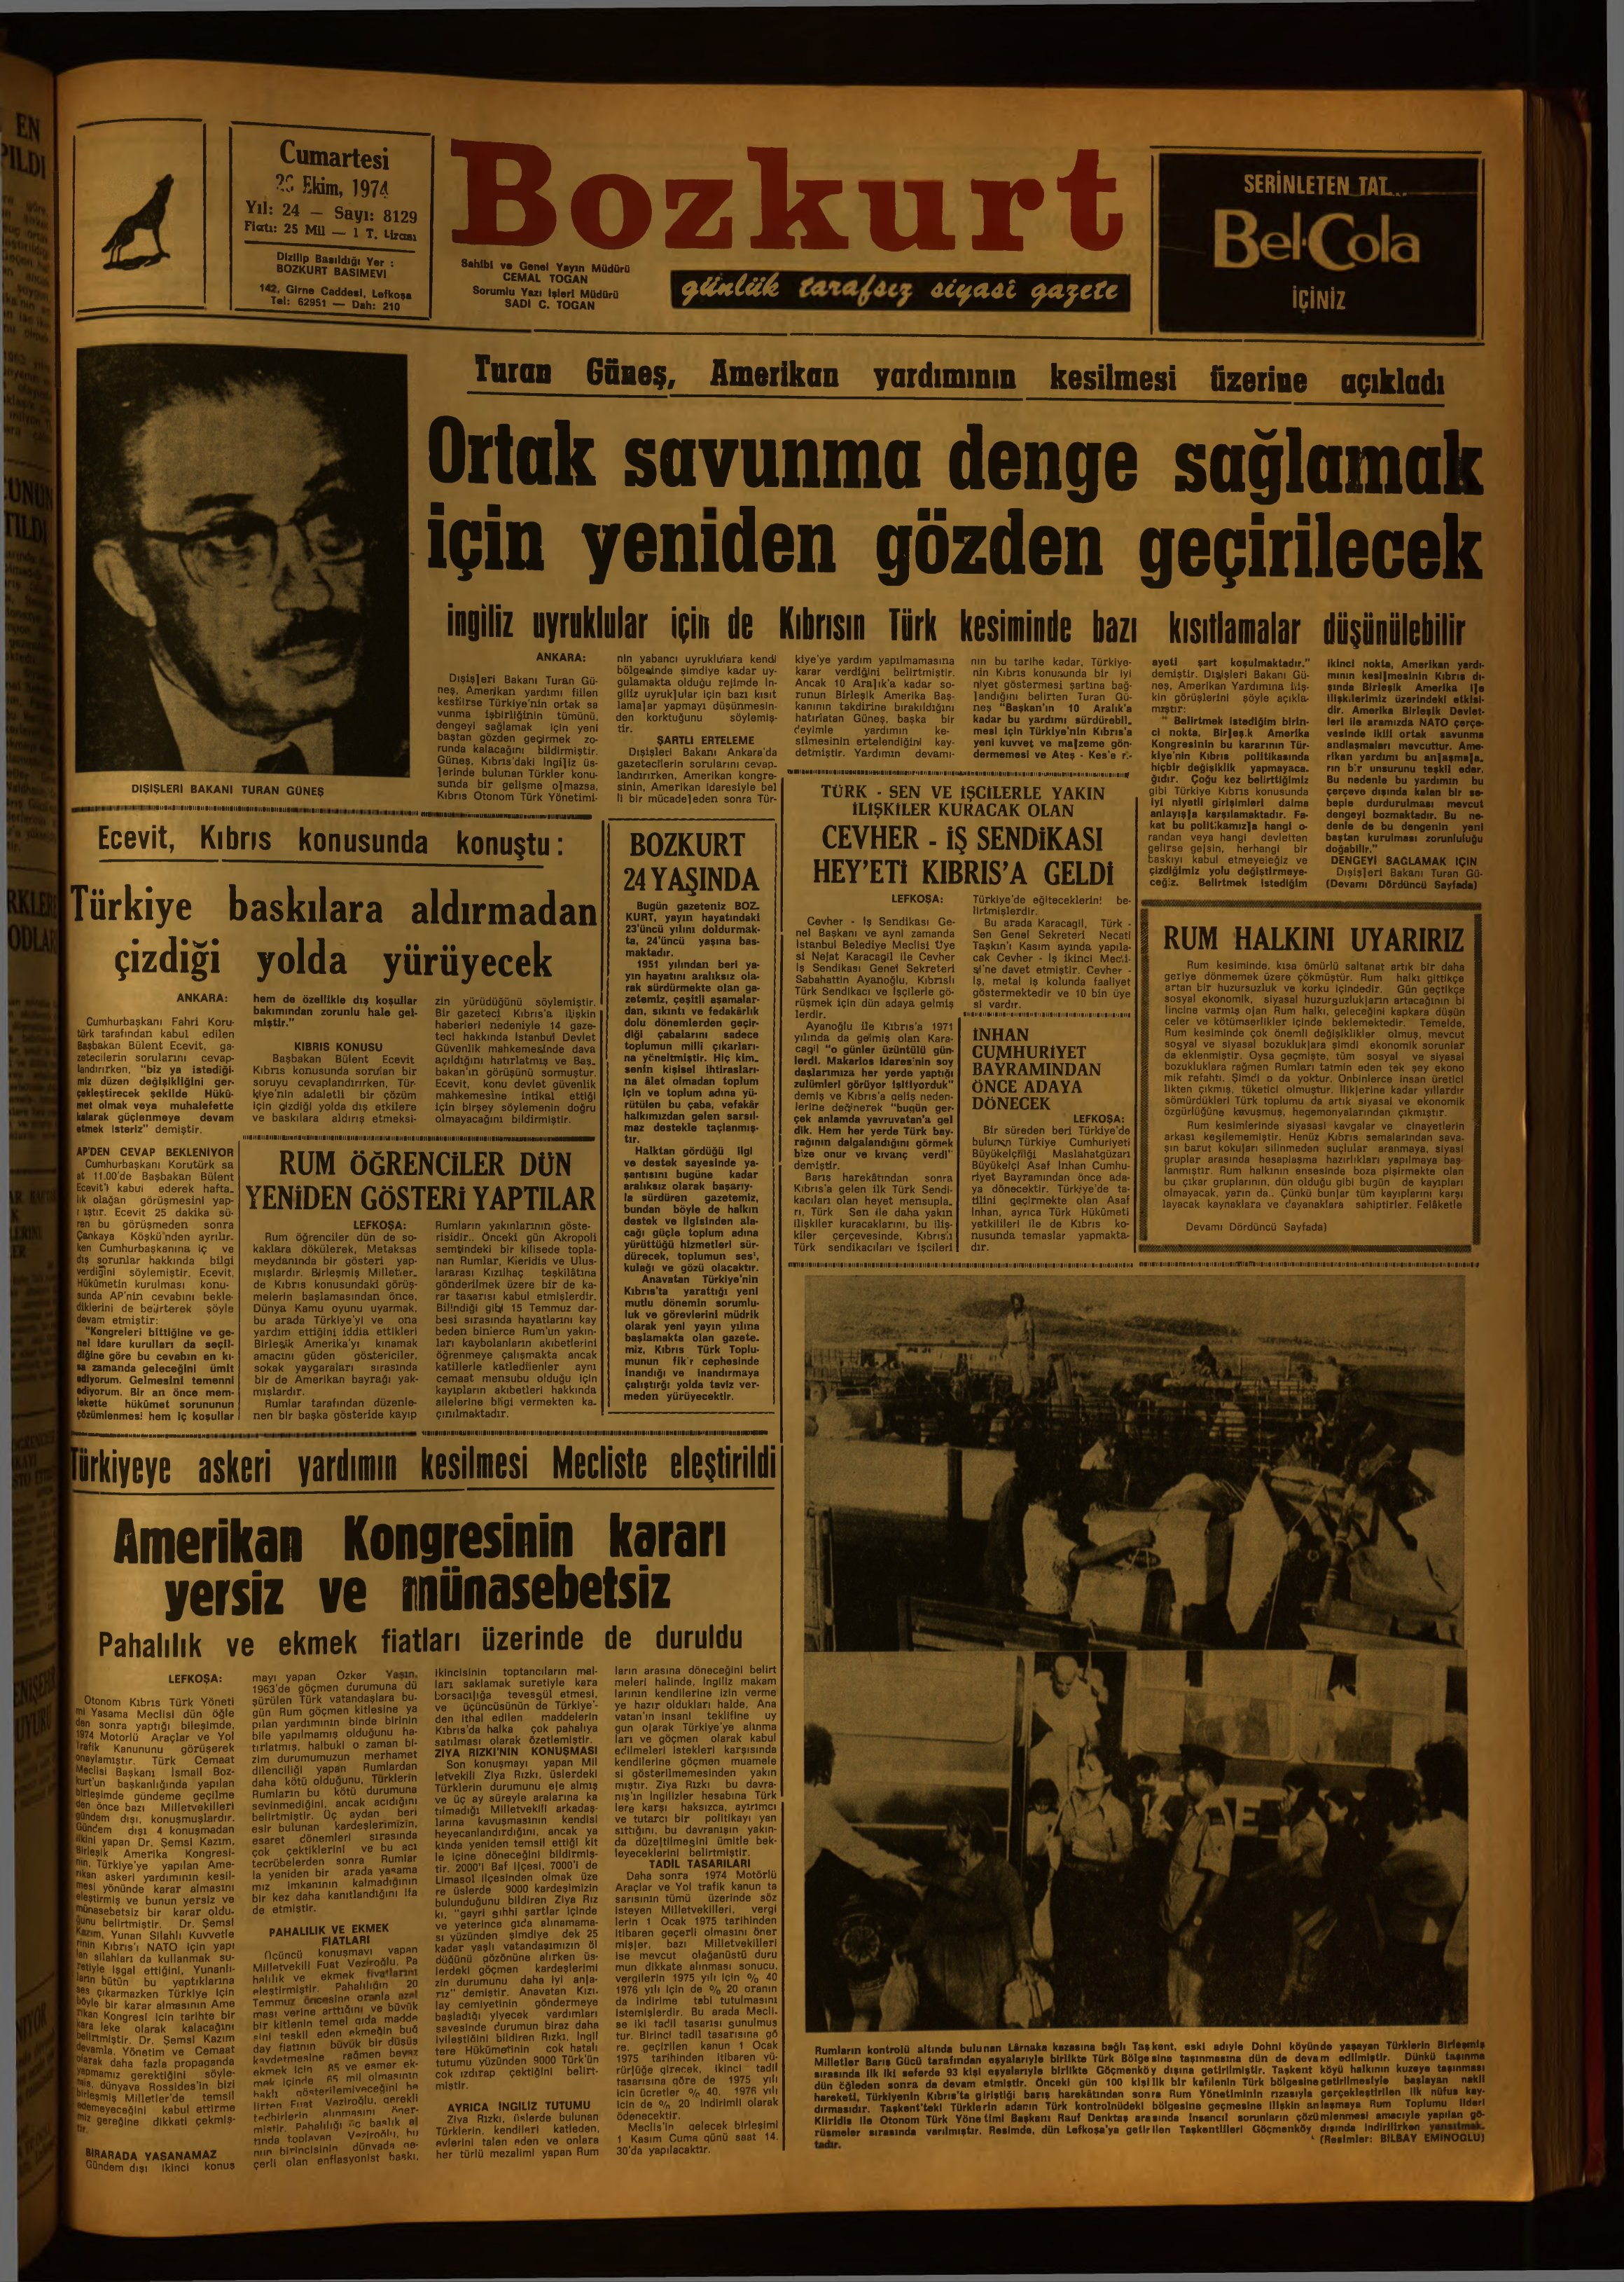
26 Οκτωβρίου 1974

Slide 76
Rumların kontrolü altında bulunan Lârnaka kazasına bağlı Taşkent, eski adiyle Dohnl köyünde yaşayan Türklerin Birleşmiş Milletler Barış Gücü tarafından eşyalarıyla birlikte Türk Bölgesine taşınmasına dün de devam edilmiştir. […]Taşkent köyü halkının kuzeye taşınması dün öğleden sonra da devam etmiştir, önceki gün 100 kişilik bir kafilenin Türk bölgesine getirilmesiyle başlayan nakil hareketi Türklyenin Kıbrıs'ta giriştiği barış harekâtından sonra Rum Yönetiminin rızasıyla gerçekleştirilen İlk nüfus kaydırmasıdır.
Συνεχίστηκε χθες από την Ειρηνευτική Δύναμη των Ηνωμένων Εθνών η μεταφορά των Τ/κ που κατοικούν στο χωριό Taşkent της επαρχίας Λάρνακας, παλαιότερα γνωστό ως Τόχνη, που τελεί υπό τον έλεγχο των Ε/κ. […].
Η μετακίνηση μιας ομάδας 100 ατόμων στην τουρκική περιοχή, που ξεκίνησε προχθές, είναι η πρώτη πληθυσμιακή μετακίνηση που πραγματοποιήθηκε με τη συγκατάθεση των Ε/κ, μετά τις ειρηνευτικές επιχειρήσεις των Τούρκων στην Κύπρο.

Slide 77
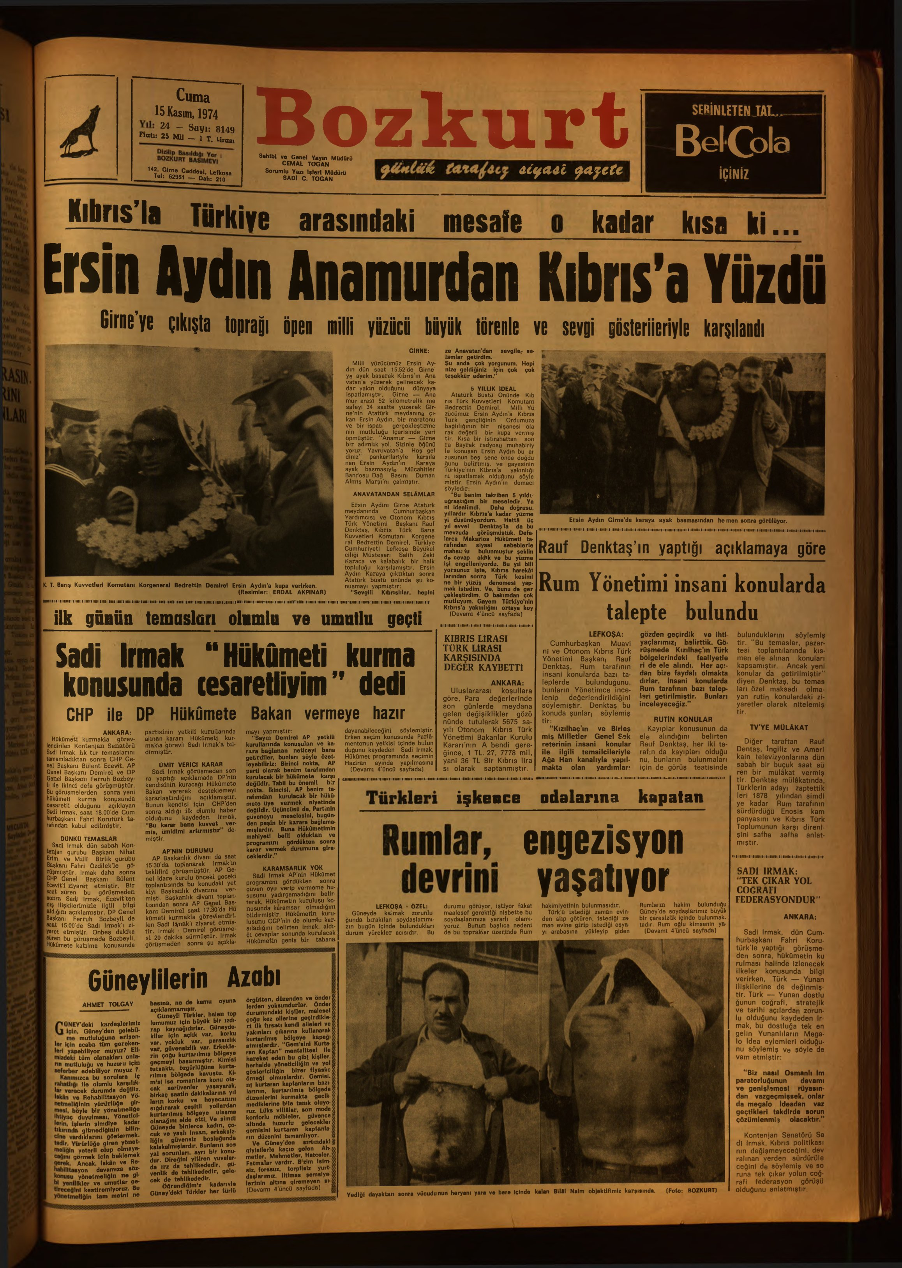
15 Νοεμβρίου 1974

Slide 78
Yediği dayaktan sonra vücudunun heryanı yara ve bere içinde kalan Bilâl Nalm objektifimiz karşısında. (Foto: BOZKURT)
Ο Bilâl Nalm, του οποίου το σώμα είναι γεμάτο με πληγές και μώλωπες μετά τον ξυλοδαρμό που δέχτηκε. (Φωτογραφία: BOZKURT)

Slide 79
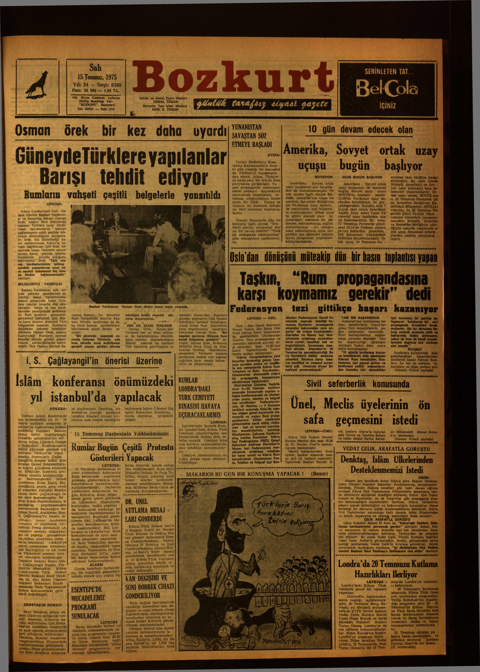
15 Ιουλίου 1975

Slide 80
«Türklerin Barış Hareketini telkin ediyoruz»
«Προτείνουμε την ειρηνευτική επιχείρηση των Τούρκων»

Slide 81
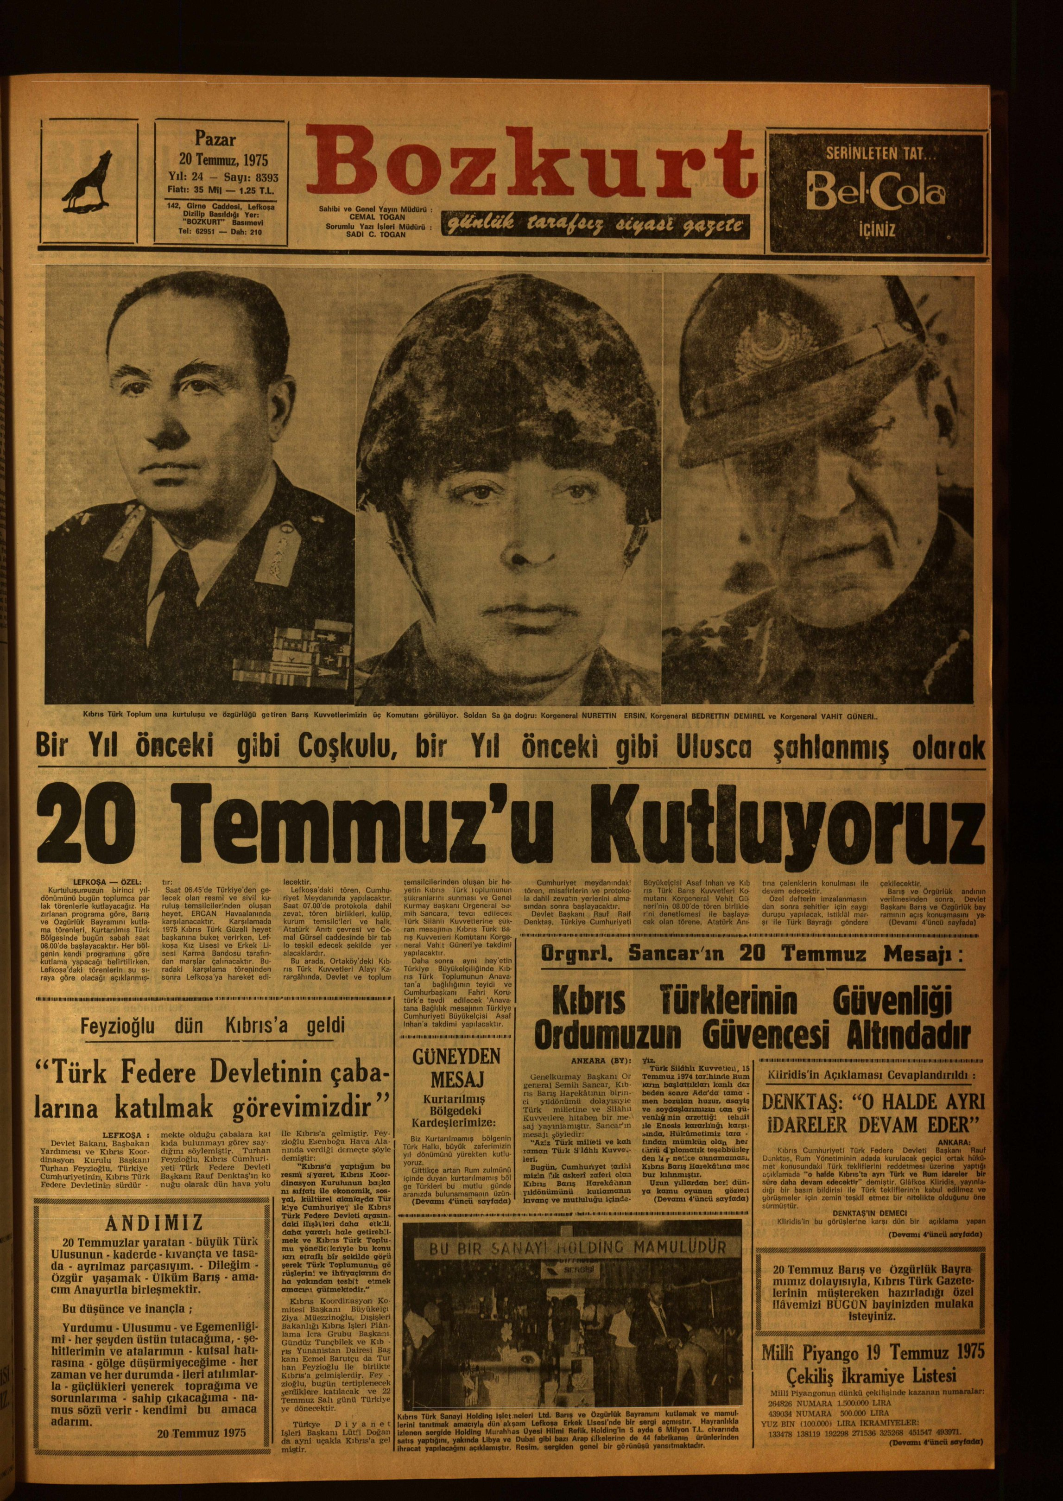
20 Ιουλίου 1975

Slide 82
Kıbrıs Türk Toplum una kurtuluşu ve özgürlüğü getiren Barış Kuvvetlerimizin üç Komutanı görülüyor. Soldan Sa ğa doğru: Korgeneral NURETTİN ERSİN, Korgeneral BEDRETTİN DEMİREL ve Korgeneral VAHİT GÜNERİ.
Οι τρεις Διοικητές των Ειρηνευτικών μας Δυνάμεων που έφεραν σωτηρία και ελευθερία στην τουρκοκυπριακή κοινότητα. Από τα αριστερά προς τα δεξιά:
Αντιστράτηγος NURETTİN ERSİN, Αντιστράτηγος BEDRETTİN DEMİREL και Αντιστράτηγος VAHİT GÜNERİ.

Slide 83
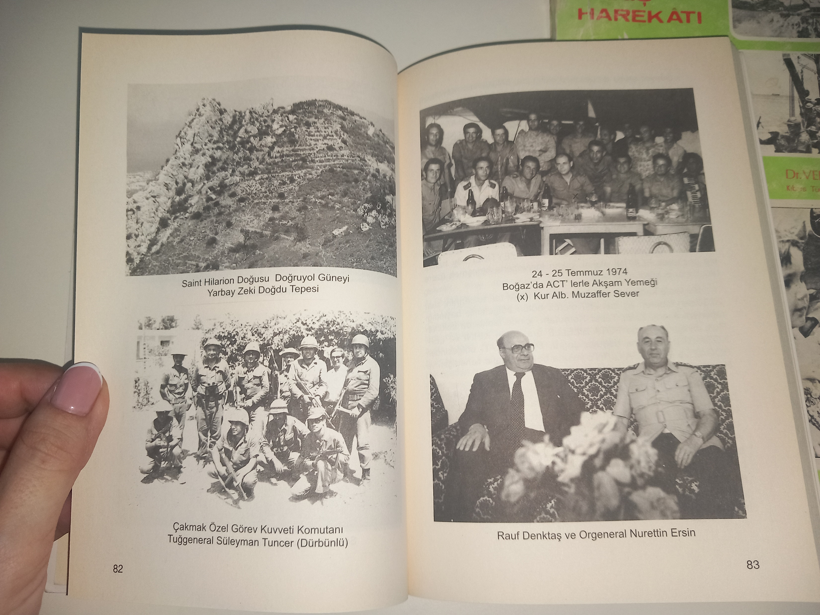
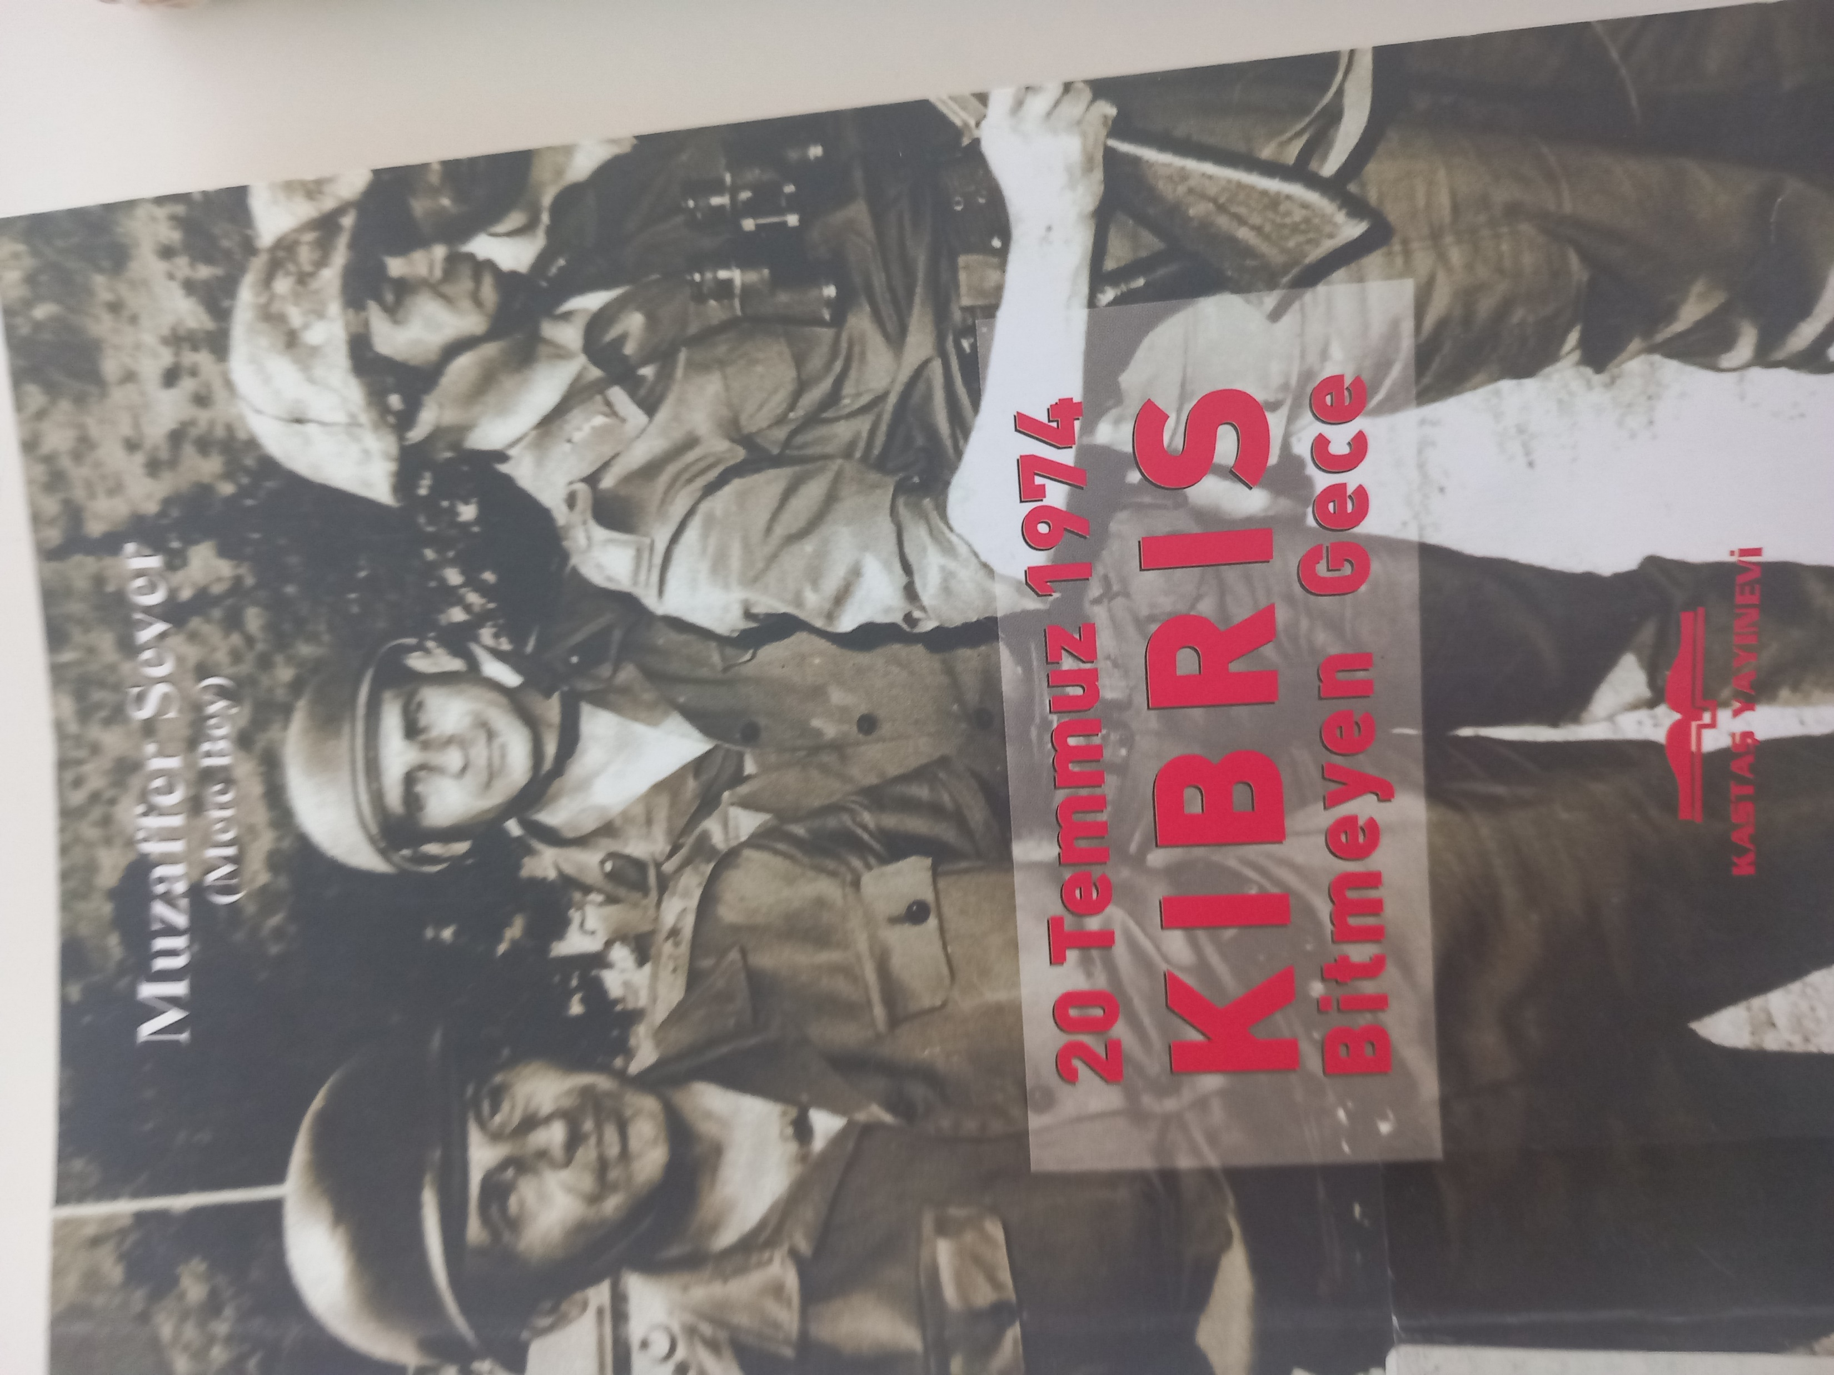
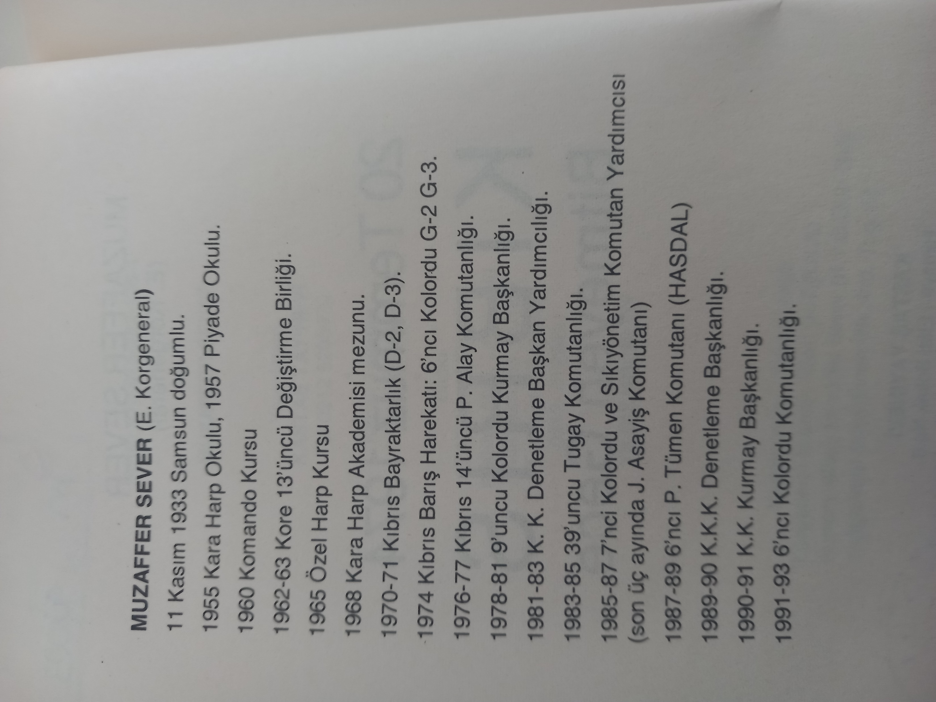
1933 1955 1960 1965 1968 1970-1971 1974 1976-1977 | Γεννήθηκε στη Σαμψούντα Σχολή πολέμου στρατού ξηράς & Σχολή Πεζικού Σχολή καταδρομέων Μαθήματα Ειδικού Πολέμου Απόφοιτος Ακαδημίας Πολέμου Στρατού Ξηράς Kıbrıs Bayraktarlık Ειρηνευτική επιχείρηση Κύπρου -6o σώμα στρατού Διοίκηση 14^{ο} συντάγματος πεζικού
Muzaffer Sever, Kıbrıs bitmeyen gece, Kastaş, İstanbul, 2010, σσ. 82-83.

Slide 84
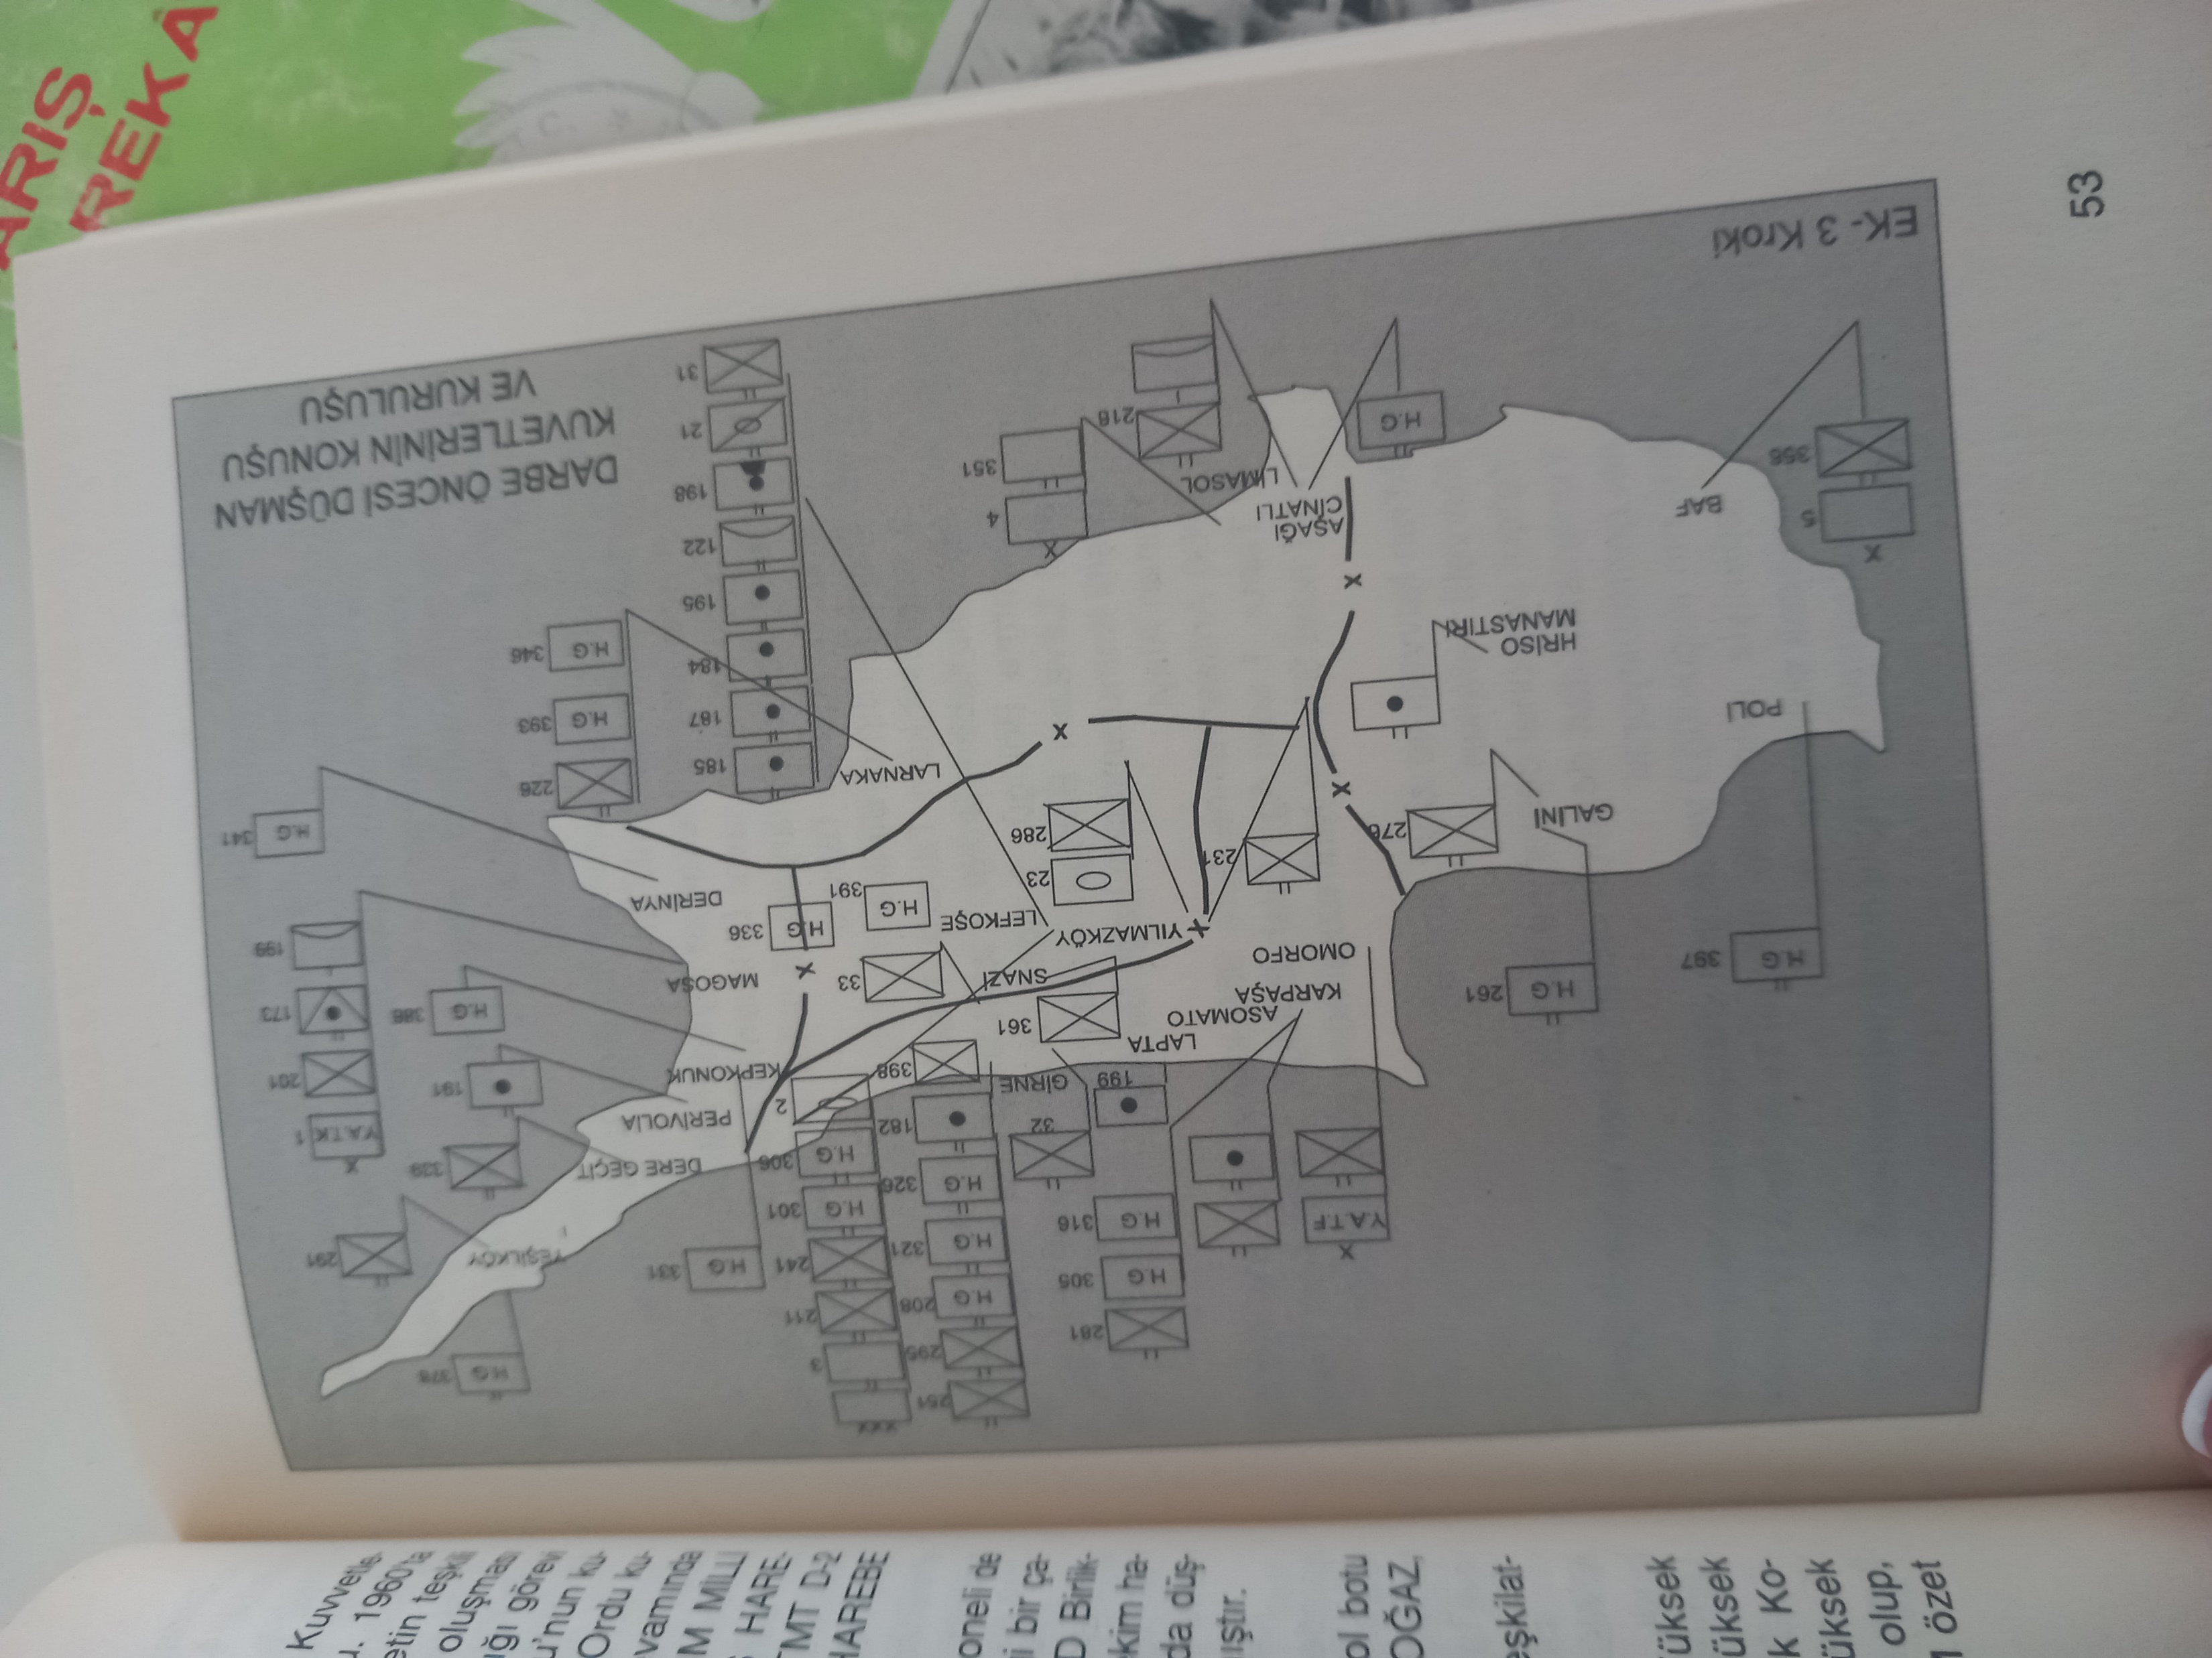


Muzaffer Sever, Kıbrıs bitmeyen gece, Kastaş, İstanbul, 2010, σσ. 36, 53, 56, 59.

Slide 85

14 Αυγούστου 1975

Slide 86

14 Ağustos 1974 tarihinde Atlılar köyünde barbar Rum sürüleri tarafından hunarca katledilen 16 aylık masum yavrumuz BETÜL
Το 16 μηνών αθώο μωρό μας, η BETUL, το οποίο σφαγιάστηκε από βάρβαρες ε/κ ορδές στο χωριό Atlılar στις 14 Αυγούστου 1974.
14 Ağustos 1974 tarihinde Atlılar köyünde barbar Rum sürülerinin giriştikleri katliam sırasında katledilen değerli eşim Tülây, kıymetli çocukarım (Hasan (9), Kemal (5) ve Okan (3)
Η πολύτιμη σύζυγός μου Tülay, η οποία δολοφονήθηκε κατά τη σφαγή στο χωριό Atlılar στις 14 Αυγούστου 1974, και τα παιδιά μου (Hasan (9), Kemal (5) και Okan (3).
14 Ağustos 1974 tarihinde Atlılar köyünde barbar Rum sürüleri tarafından hunharca katledilen biricik eşim Mualla ve sevimli yavrularım Güldem (4), Özlem (2), ve Seldem (17 günlük)
Η μοναδική μου γυναίκα, Mualla, που δολοφονήθηκε βάναυσα από βάρβαρες ε/κ ορδές στο χωριό Atlılar (Αλόα) στις 14 Αυγούστου 1974, και τα υπέροχα μωρά μου, Güldem (4), Özlem (2) και Seldem (17 ημερών).

Slide 87

15 Αυγούστου 1975

Slide 88
Dün özgürlüğe kavuşan Baflı soydaşlarımız Göçmen Yurdunda kayıtlarını yaptırıyorlar. (Fotoğraf: MUSTAFA BAĞDIKEN)
Στο Κοιτώνα Προσφύγων εγγράφονται οι συμπατριώτες μας από την Πάφο που απελευθερώθηκαν χθες. (Φωτογραφία: MUSTAFA BAĞDIKEN)

Slide 89

Atlılar kaltiamında kaybettiğim eşim Fatma Kâmil Meriç ve evlâtlarım Vedia (7), Yonca (6), Ozan (5), Hakan (4) ve Kaan' (2) m ruhlarının istirahatı için
Για την ανάπαυση των ψυχών της συζύγου μου Fatma Kâmil Meriç και των παιδιών μου Vedia (7), Yonca (6), Ozan (5), Hakan (4) και Kaan (2), τα οποία έχασαν τη ζωή τους στη σφαγή στο χωριό Atliler

Slide 90

14 Αυγούστου 1978

Slide 91
Muratağa, Atlılar ve Sandallardaki katliamdan köyde bulunmadığı için kurtulmuş bir kadin yakınlarının yanmış, parçalanmış cesetleri başında dili tutulmuş
Μια γυναίκα που επέζησε από τη σφαγή στα χωριά Muratağa, Atlılar και Sandallar, επειδή δεν ήταν στο χωριό.
Έμεινε άφωνη πάνω από τα καμένα και ακρωτηριασμένα πτώματα των συγγενών της.

Slide 92



Εφημερίδα Bozkurt, 14 Αυγούστου 1978.
Αυτοί οι οποίοι κατηγορούν τους Τούρκους ότι είναι βάρβαροι, πρέπει να κοιτάξουν αυτήν τη γενοκτονία και να μάθουν ποιοι είναι οι πραγματικοί βάρβαροι.

